Slide 1
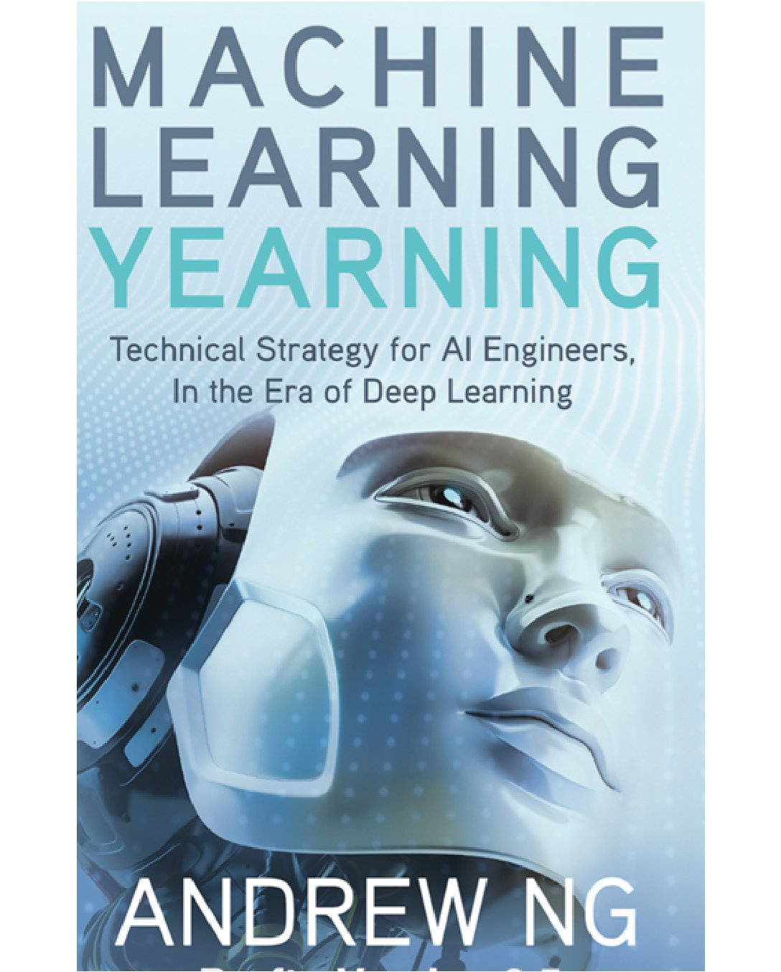
机器学习基础
机器学习基础

Slide 2

机器学习数学基础
• 参考资料
•
机器学习参考资料：
•
Andrew Ng 的新书《机器学习》（未完整出版）
•
coursera上的《Machine Learning》课程
•
Bishop 《Machine Learning and Pattern Recognition
•

Slide 3
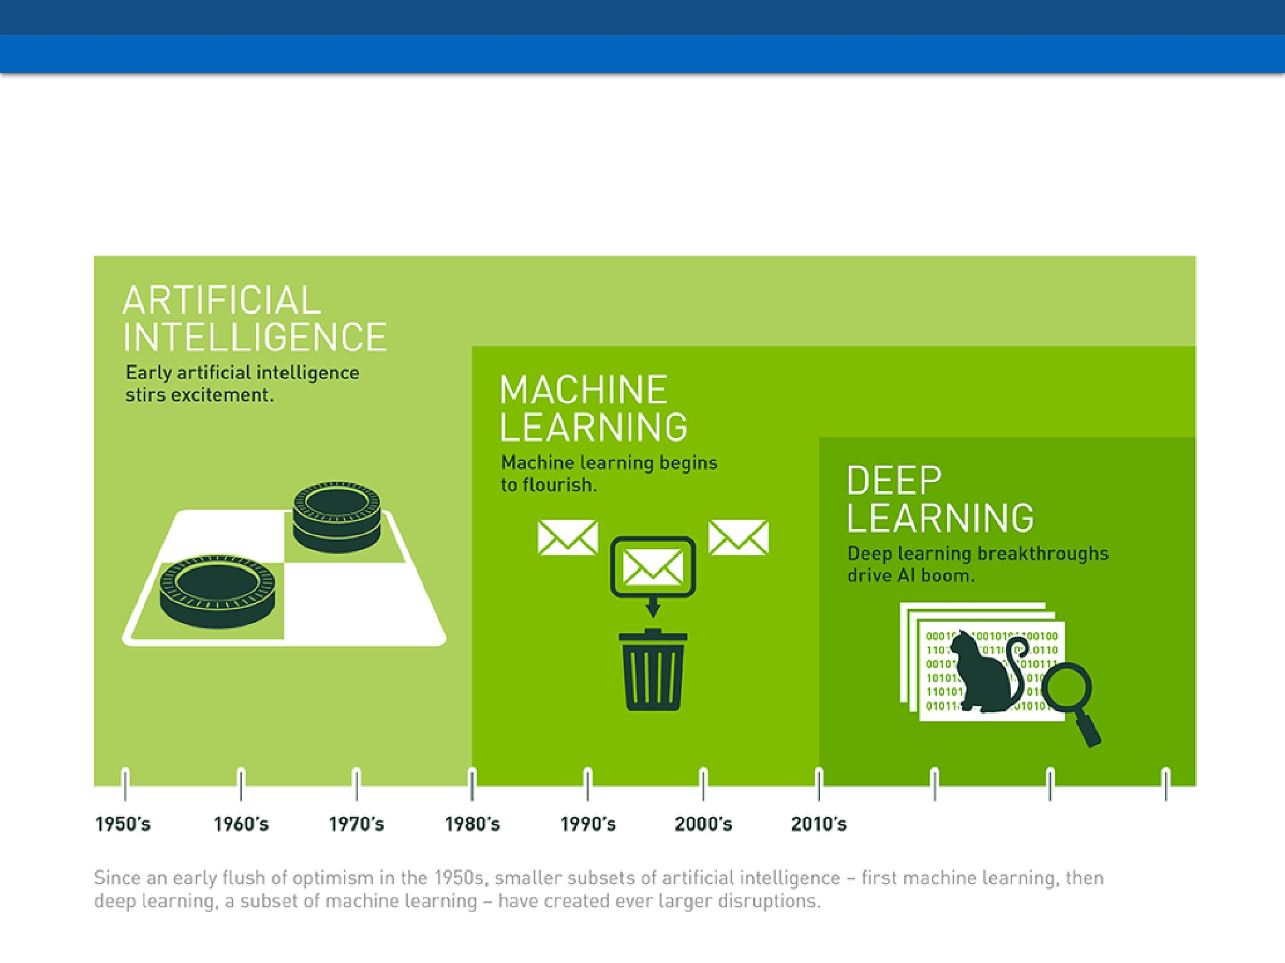
机器学习数学基础
•
发展概述
人工智能VS机器学习VS深度学习

Slide 4
机器学习数学基础
• 线性代数
线性代数

Slide 5
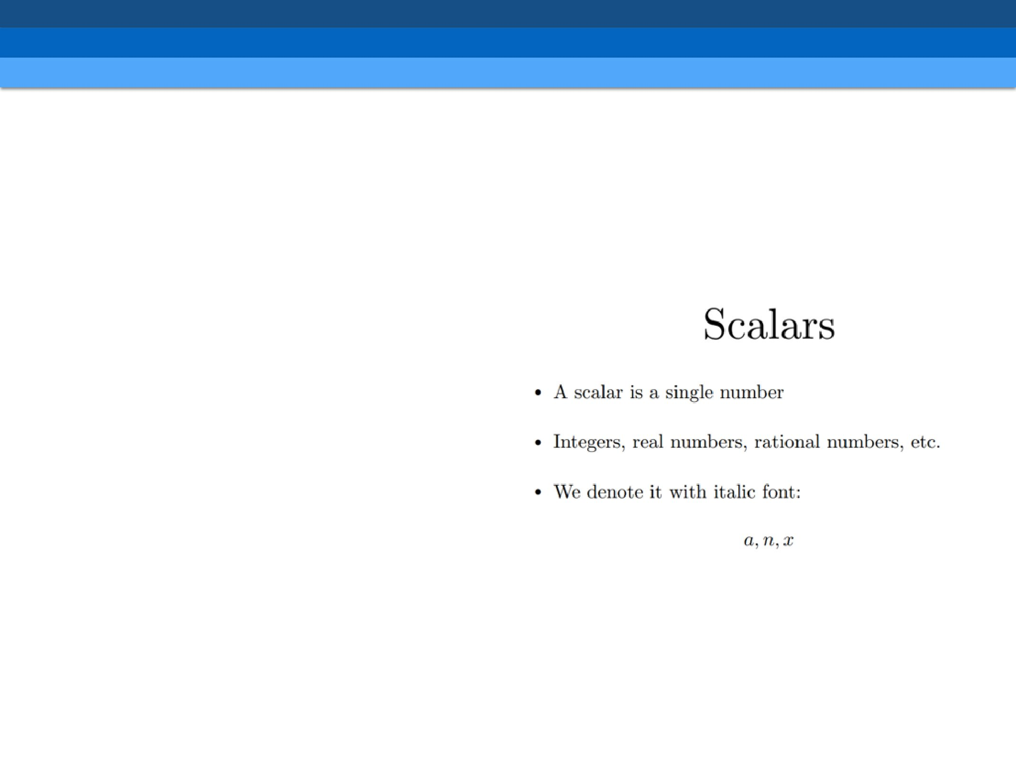
机器学习基础
• 线性代数
•
标量、向量、矩阵和张量
标量
标量就是一个数字,整数、实
数、有理数这些都属于标量。
然 后本书中用斜体小写字母
表示标量。

Slide 6
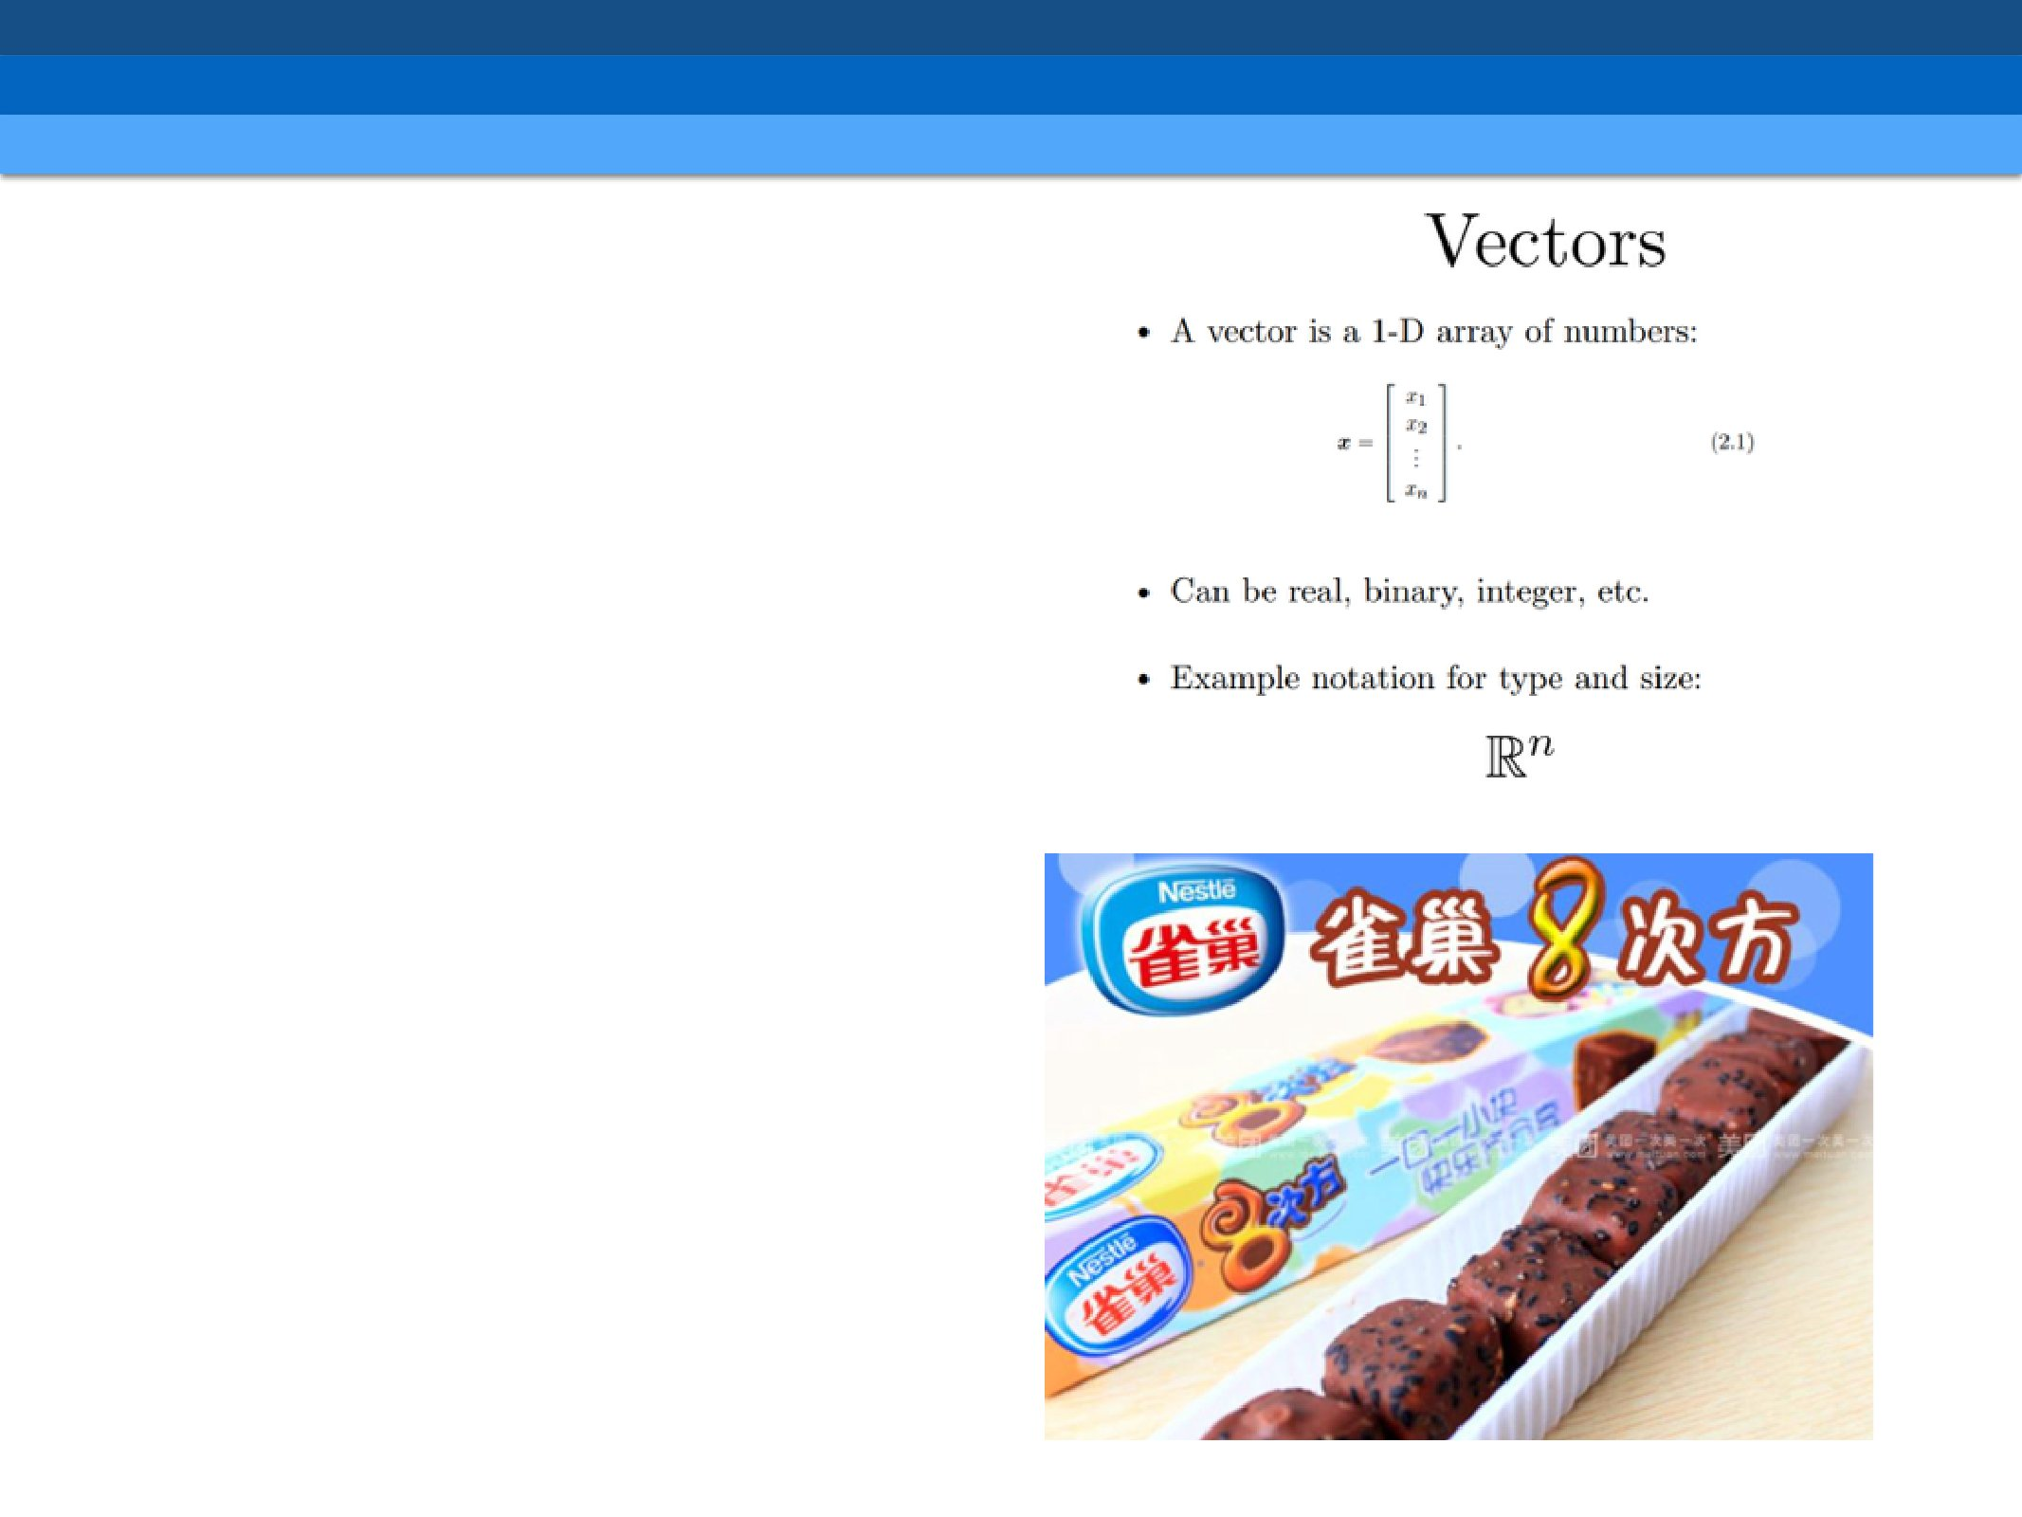
机器学习数学基础
• 线性代数
•
标量、向量、矩阵和张量
向量
向量是一组数的有序排列的
集合(数组),一个向量里面可
以有 N 个标量。物理学中也
管他叫做矢量。

Slide 7
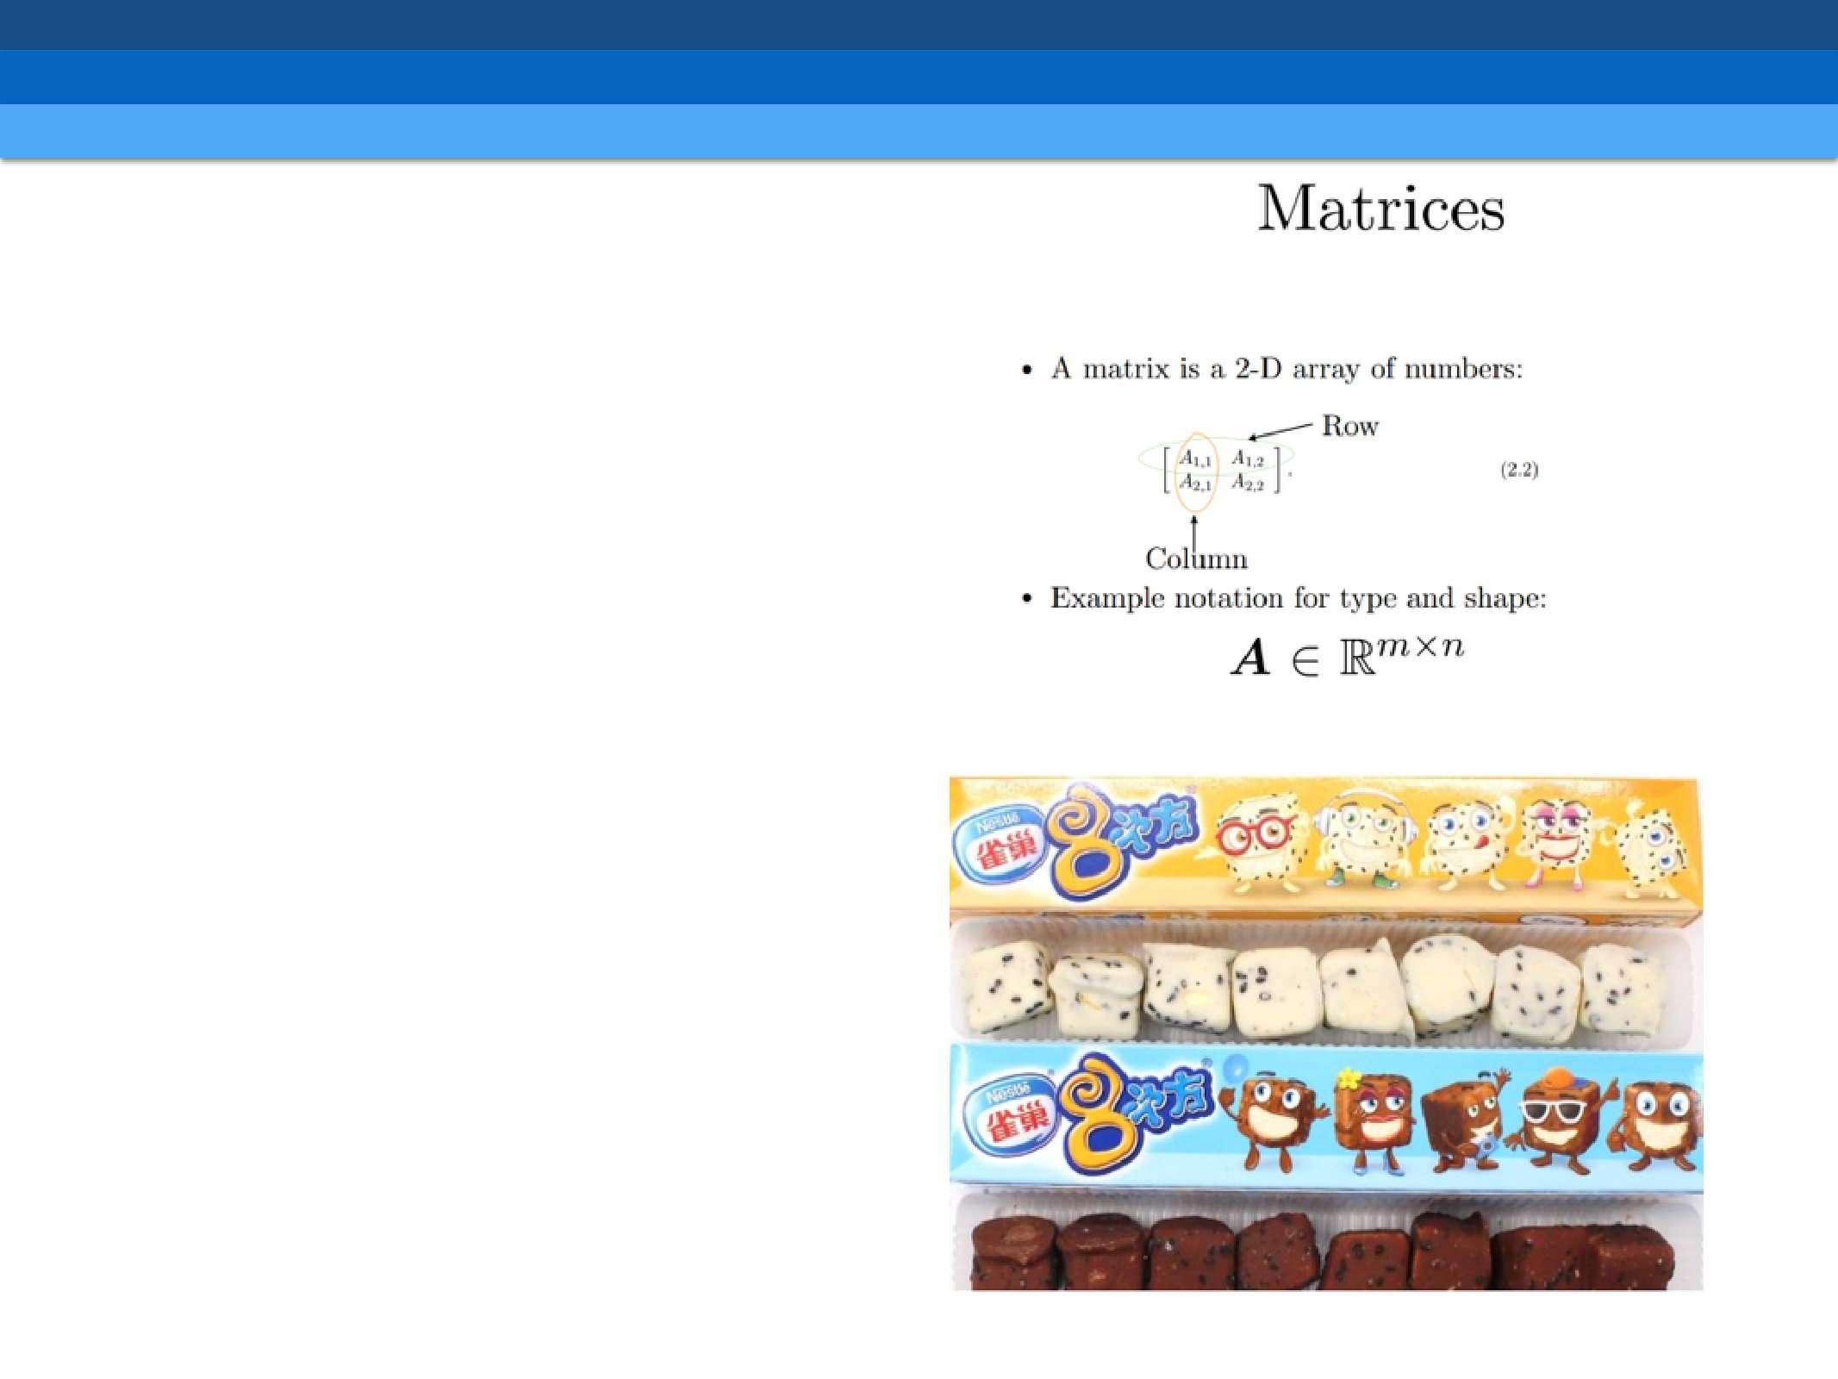
机器学习基础
• 线性代数
•
标量、向量、矩阵和张量
矩阵
矩阵,矩阵是 2 维的标量构成
的数组。

Slide 8
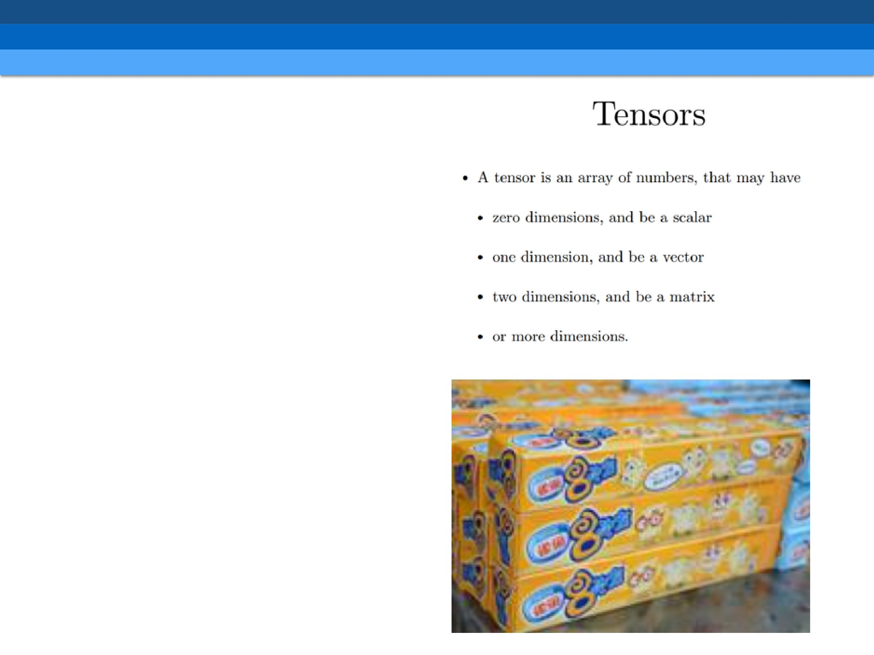
机器学习基础
• 线性代数
•
标量、向量、矩阵和张量
张量
张量其实是对上述所有量的一个
推广形式,零阶张量,就是标量;一
阶张量是向量; 二阶张量是矩阵,
以此类推。不过由于低阶张量都
有对应名字,一般只有 3 阶以上我
们称之 为张量(高等流体力学中
张量特指我们这里的三阶张量)。

Slide 9
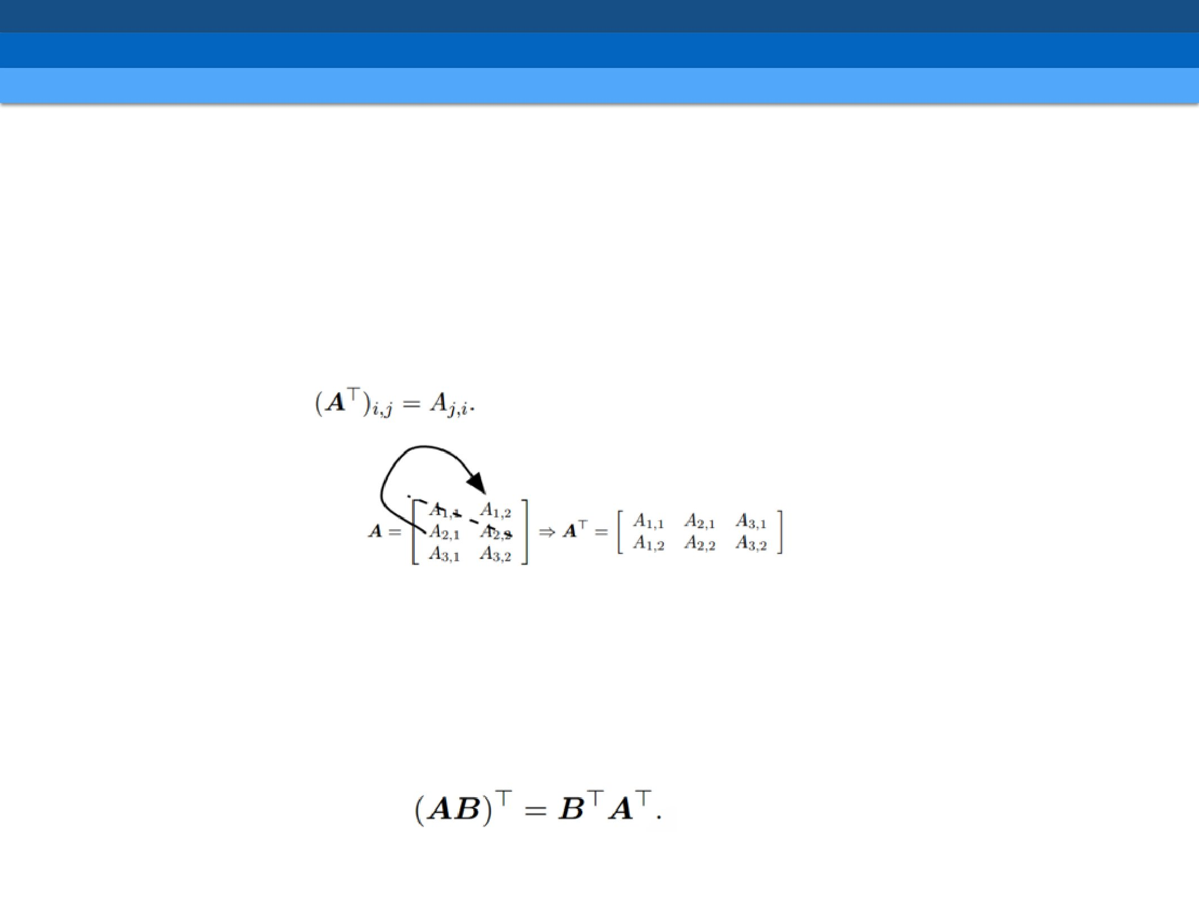
机器学习基础
• 线性代数
标量、向量、矩阵和张量
矩阵转置
•
1. 矩阵A转置定义： A
•
T
a = a
2. 标量转置等于它本⾝身:
T
•
•
3. 矩阵相乘的转置等于各⾃自转置后交换位置相乘:

Slide 10

机器学习基础
• 线性代数
•
标量、向量、矩阵和张量
矩阵相加与相乘
•
矩阵相加
•
1. 矩阵形状一样，即都是同行同列的矩阵
2. C = A + B ，其中 Cij = Aij + Bij
•
•
标量与矩阵相乘
D = a ∗ B + c ，其中 Dij = a ∗Bij + c
•

Slide 11
机器学习基础
• 线性代数
•
标量、向量、矩阵和张量
广播
•
深度学习中，允许矩阵和向量相加，产⽣生另外一个矩
阵：
C = A + b ，其中 Cij = Aij + bj
•
•
称为“广播”

Slide 12
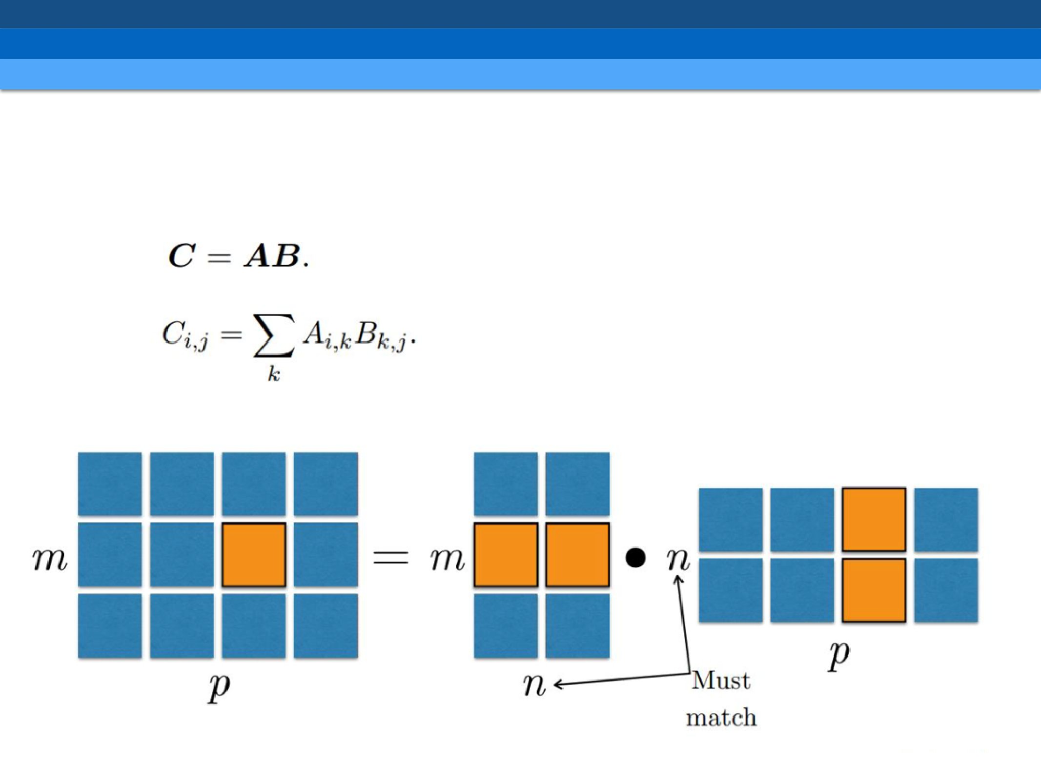
机器学习基础
• 线性代数
•
矩阵和向量相乘
矩阵相乘

Slide 13
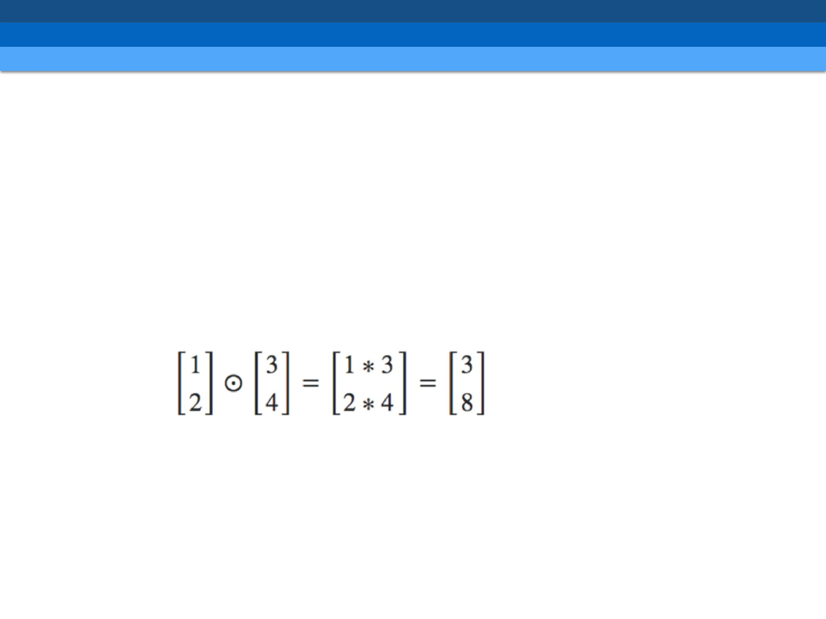
机器学习基础
• 线性代数
矩阵和向量相乘
Hadamard乘积
元素对应乘积：A⊙B
•
•
•
例如：

Slide 14
机器学习基础
• 线性代数
矩阵和向量相乘
矩阵乘积的性质
•
•
服从分配律：
服从结合律：
A(B+C)=AB+AC
A(BC)=(AB)C
•
T
y = y x
不总是服从交换律： x
T
•

Slide 15
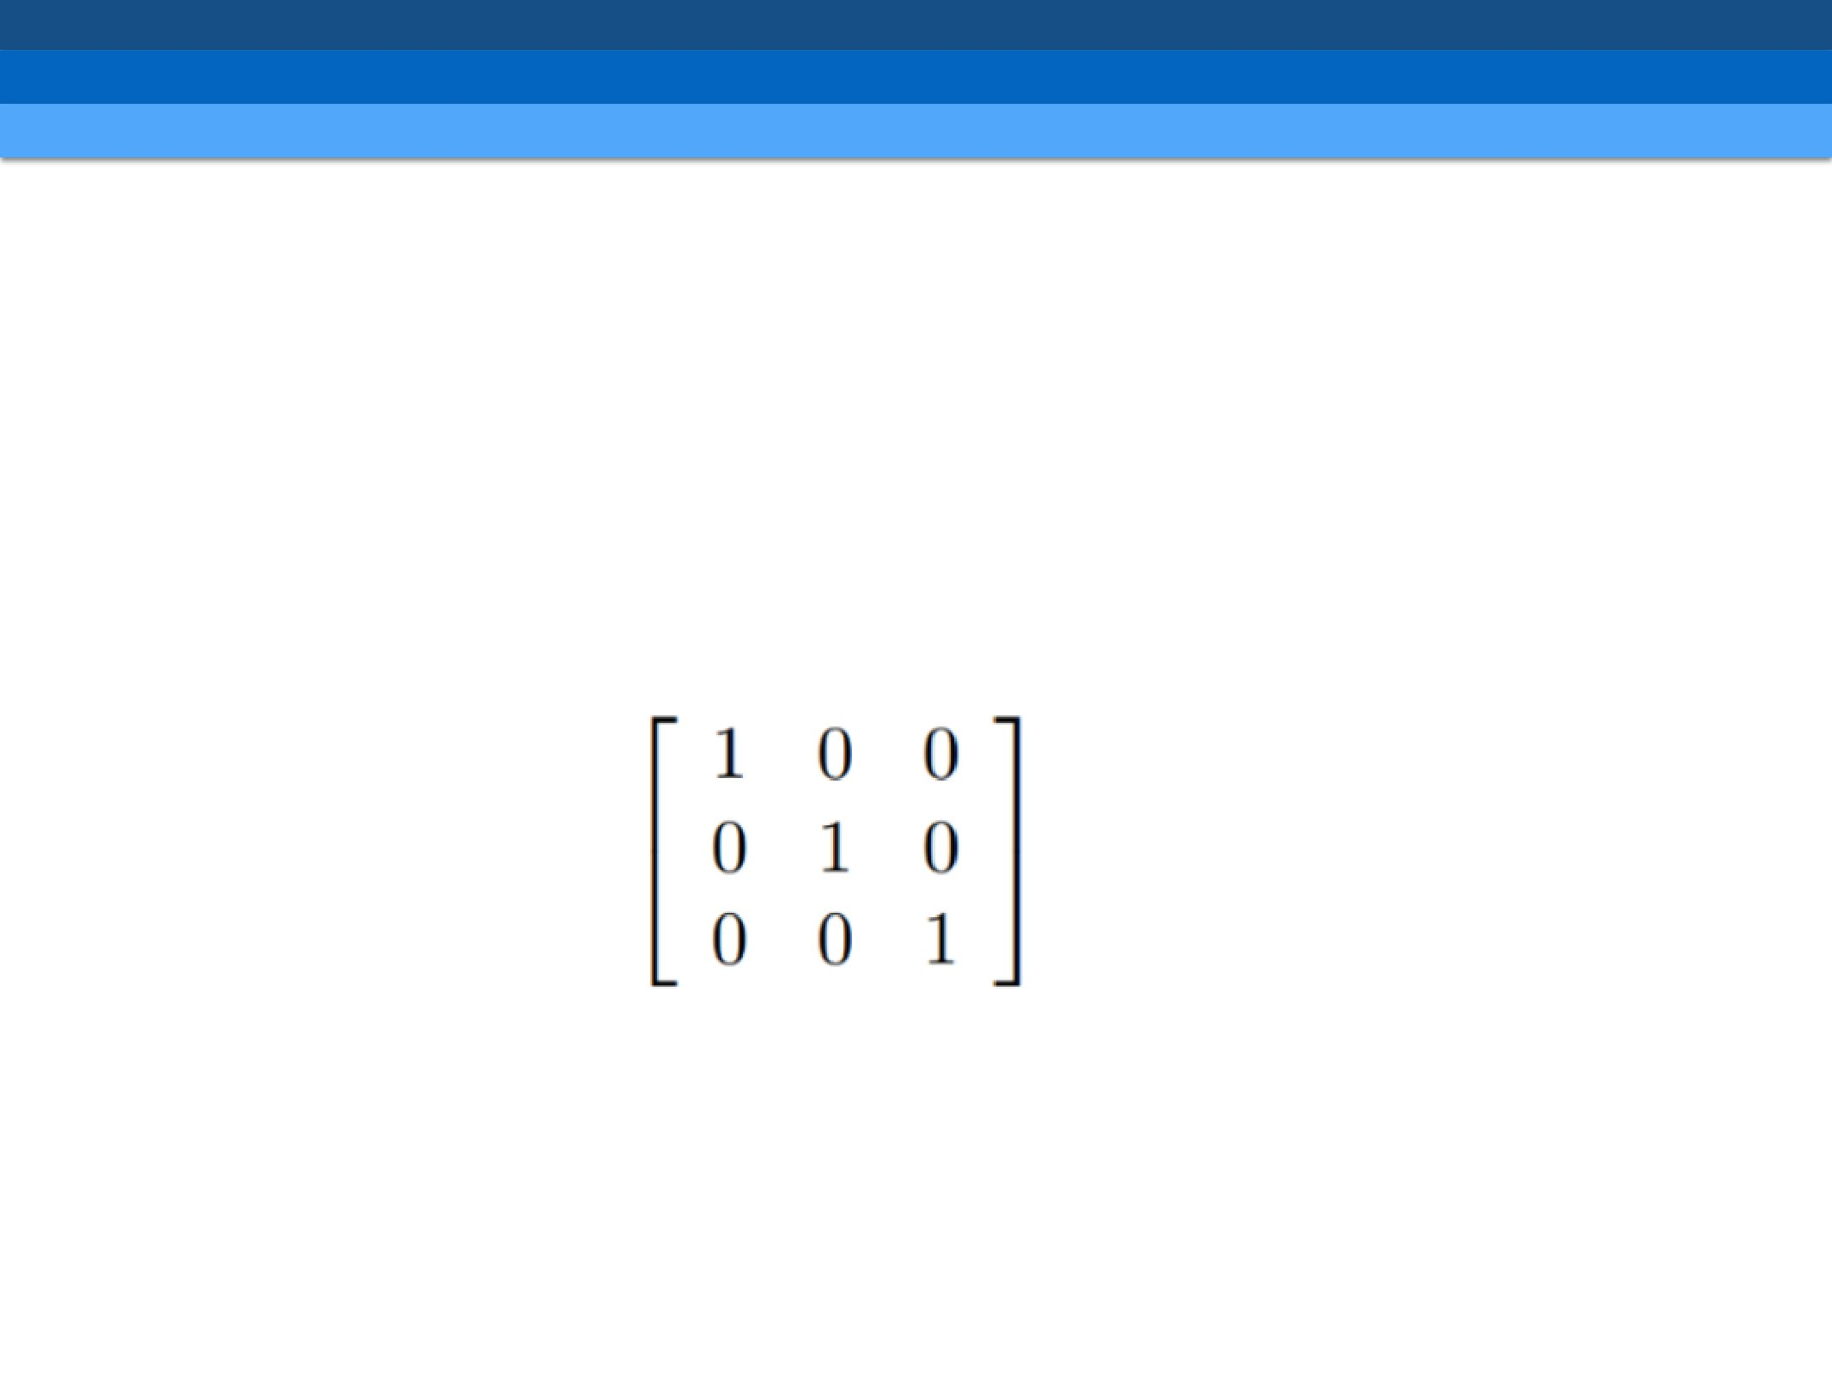
机器学习基础
• 线性代数
• 单位矩阵和逆矩阵
单元矩阵
•
单位矩阵：所有沿主对⾓角线的元素都是1，而所有其
他位置的元素都是0。

Slide 16
机器学习基础
• 线性代数
• 单位矩阵和逆矩阵
矩阵求逆
矩阵 A的矩阵逆记作 A⁻¹ ，其定义的矩阵满⾜足如下条件:
AA⁻¹ = In

Slide 17
机器学习基础
• 线性代数
• 线性相关和生成子空间
矩阵逆与方程的解
1.A可逆，则方程Ax=b，有唯一解
2.如果A不可逆，则方程Ax =b可能有解，也可能无解，如果有两个不同解x，y则一定有无穷多个解：
z=ax +（1-a）y
Z也是方程Ax =b的解
3. 将Ａ列向量形式，则Ａｘ可以是Ａ的列向量的线性组合

Slide 18
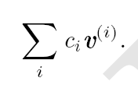
机器学习基础
• 线性代数
• 线性相关和生成子空间
生存子空间
定义：设有ｎ个向量，ｎ个向量的所有的线性组合：
构成的空间，称为这些向量的生成子空间。
方程Ａｘ＝ｂ是否有解看ｂ是否在Ａ列向量生成子空间中（列空间）。
如果任意的ｂ向量都有解，则Ａ的列空间是整个Ｒ^{ｍ}空间。

Slide 19
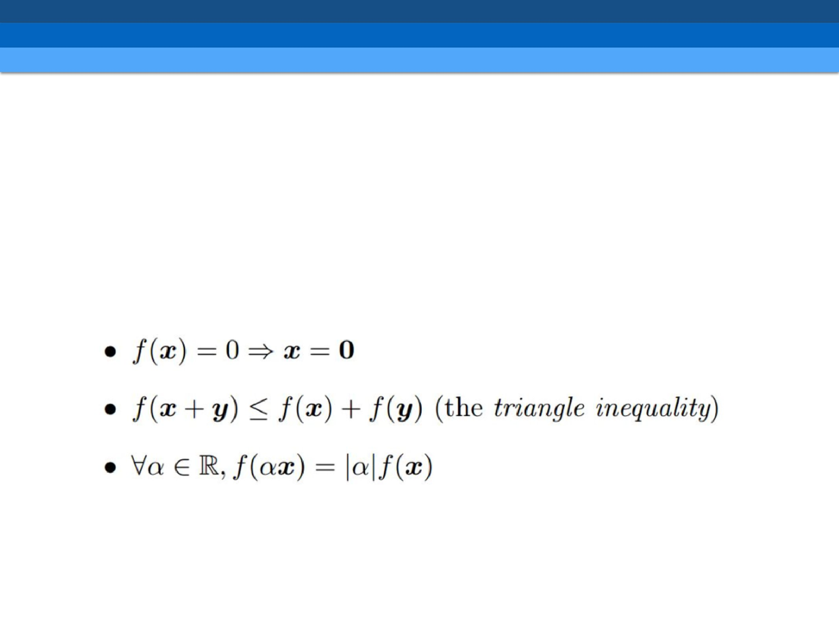
机器学习基础
• 线性代数
• 范数
范数
范数是将向量映射到非负值的函数。 直观上来说，向量x的范数表示向量ｘ的长度，即ｘ到原点的距离
衡量从原点到点x的距离。
更严格地说，范数是满⾜下列性质的任意函数：

Slide 20
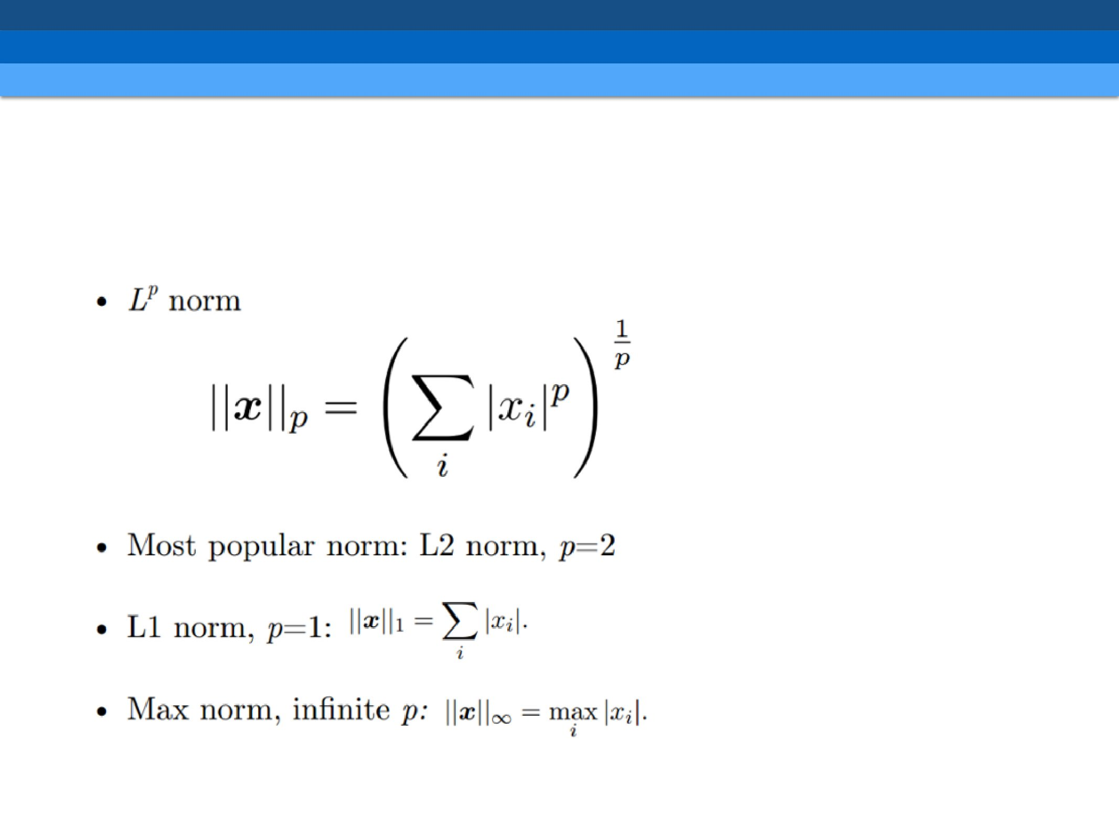
机器学习基础
• 线性代数
• 范数
范数公式

Slide 21
机器学习基础
• 线性代数
范数
Ｌ２范数公式
１.Ｌ^{２}，ｐ＝２，欧几里得范数，欧式空间距离。
机器学习应用：
使用Ｌ２的平方，方便导数计算；
对接近０点的数据变化缓慢。
如果需要区分０点附近的数据，使用Ｌ１范数。

Slide 22
机器学习基础
• 线性代数
范数
Ｌ１范数公式
如果ｘ在某个方向增加ａ，则Ｌ１范数也增加ａ，所以能区分０附近的元素；
用Ｌ１代替Ｌ０范数（ｘ中非０元素大小），所以采用Ｌ１范数约束参数，则得到参数ｘ的稀疏表示。

Slide 23
机器学习基础
• 线性代数
范数
矩阵的Ｆ范数
把矩阵看作是向量，向量的Ｌ２范数

Slide 24
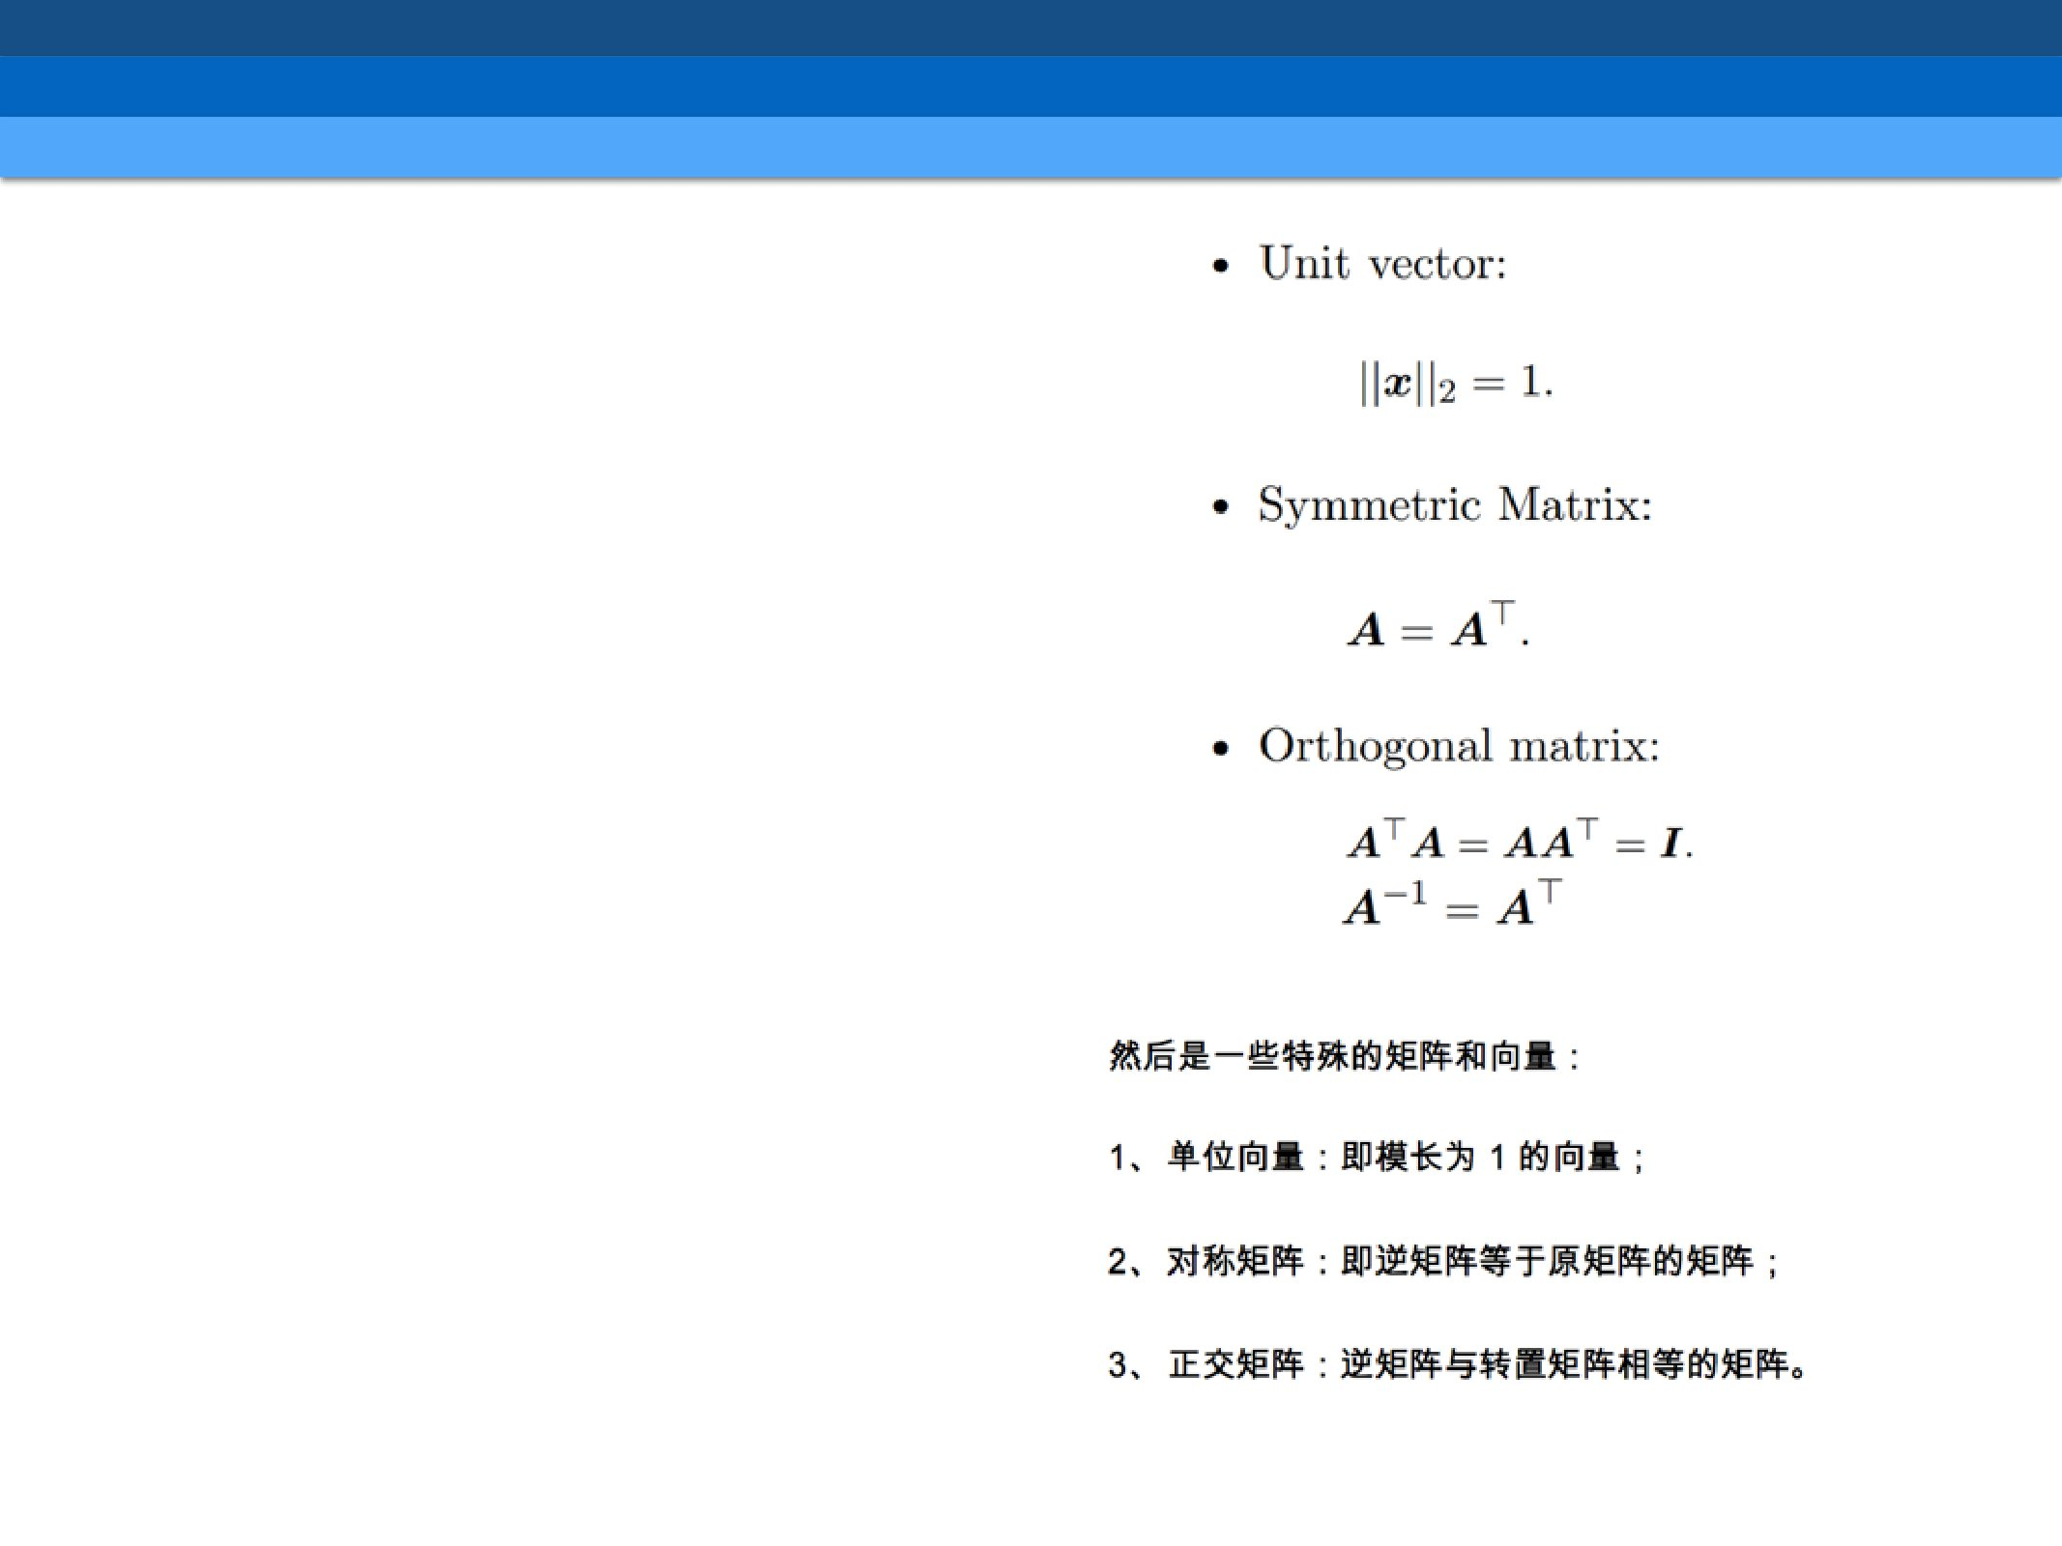
机器学习基础
• 线性代数
• 特殊类型的矩阵和向量
特别的矩阵和
向量

Slide 25
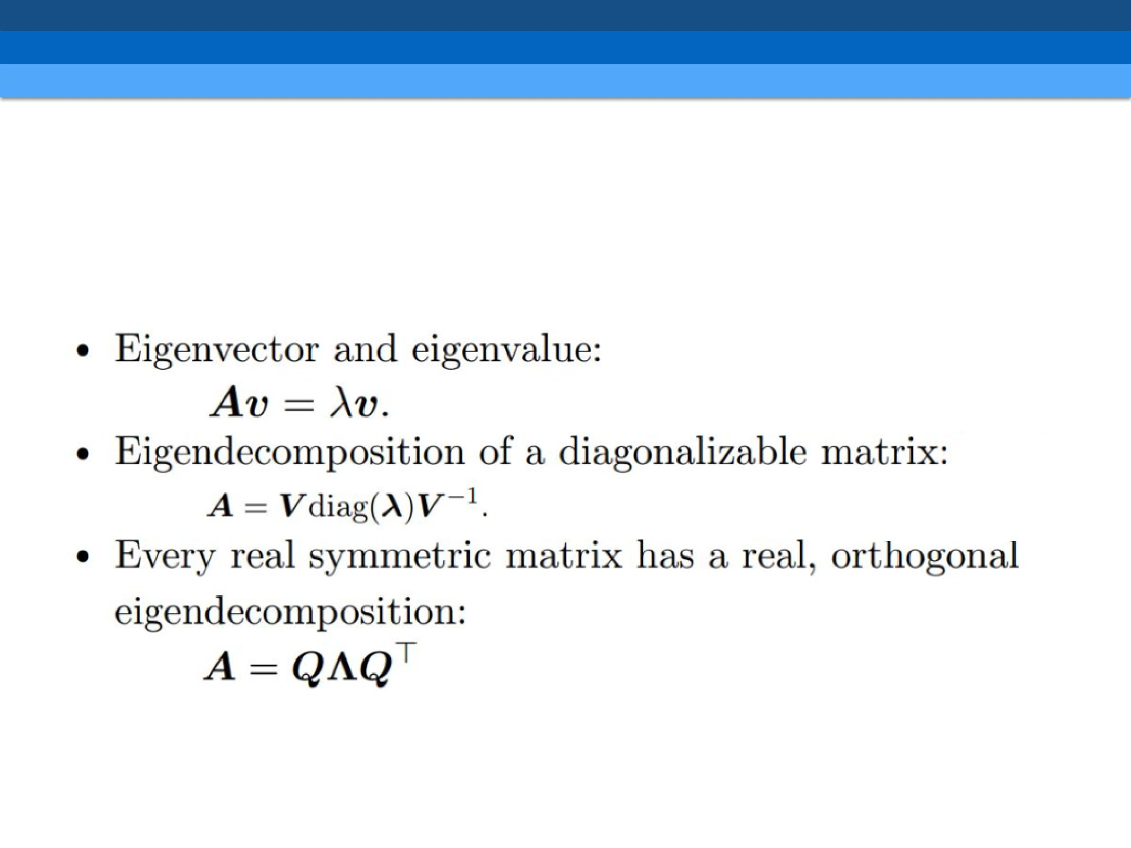
机器学习基础
• 线性代数
• 特征分解
特征分解

Slide 26
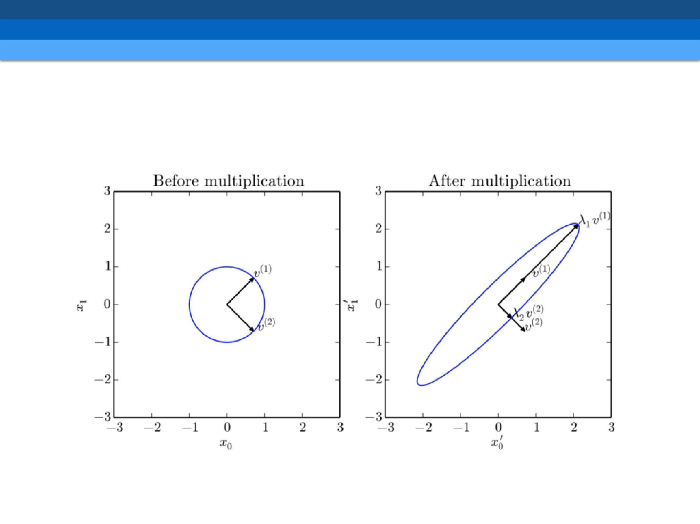
机器学习基础
• 线性代数
• 特征分解
特征分解的⼏何效果

Slide 27
机器学习基础
• 线性代数
特征向量
实对称矩阵特征分解
可以用于优化二次方程：
ｆ（ｘ）＝ｘＡｘ
ｆ的最大值为Ａ的最大特征值，最小值为Ａ的最小特征值

Slide 28
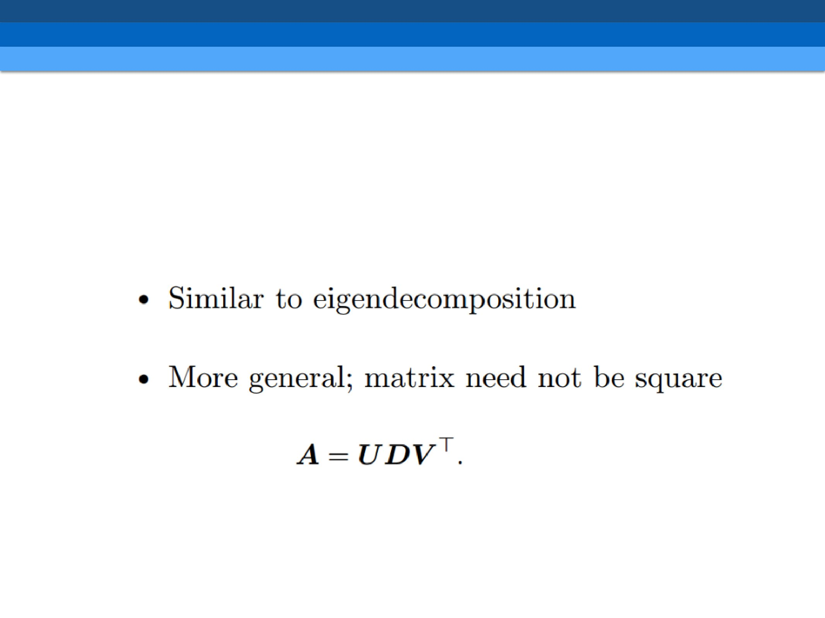
机器学习基础
• 线性代数
• 奇异值分解
奇异值分解

Slide 29
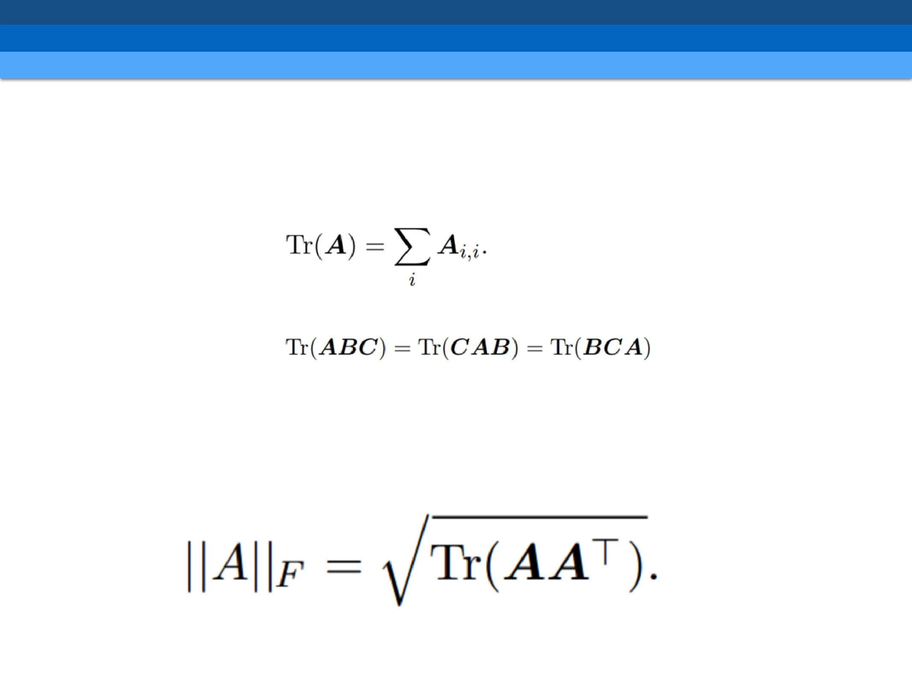
机器学习基础
• 线性代数
• 迹运算
矩阵的迹
使⽤迹运算可以快速地求出矩阵地 Frobenius 范数(即矩
阵元素绝对值的平⽅和 再开平方,相当于对每一⾏/列取
二范数):

Slide 30
机器学习基础
• 线性代数
• 行列式
行列式
•
行列式，记作det(A)，是一个将方阵A映射到实数的
函数。
•
行列式等于矩阵特征值的乘积。 行列式的绝对值可
以⽤用来衡量矩阵参与矩阵乘法后空间扩⼤或者缩⼩了
多少。
•
如果行列式是0，那么空间⾄至少沿着某一维完全收缩
了，使其失去了所有的体积。 如果行列式是1，那么
这个转换保持空间体积不变

Slide 31
机器学习基础
•
概率信息论
概率信息论

Slide 32

机器学习基础
•
概率信息论
为什么要用概率？
概率论使我们能够提出不确定的声明以及在不
确定性存在的情况下进⾏行推理。

Slide 33
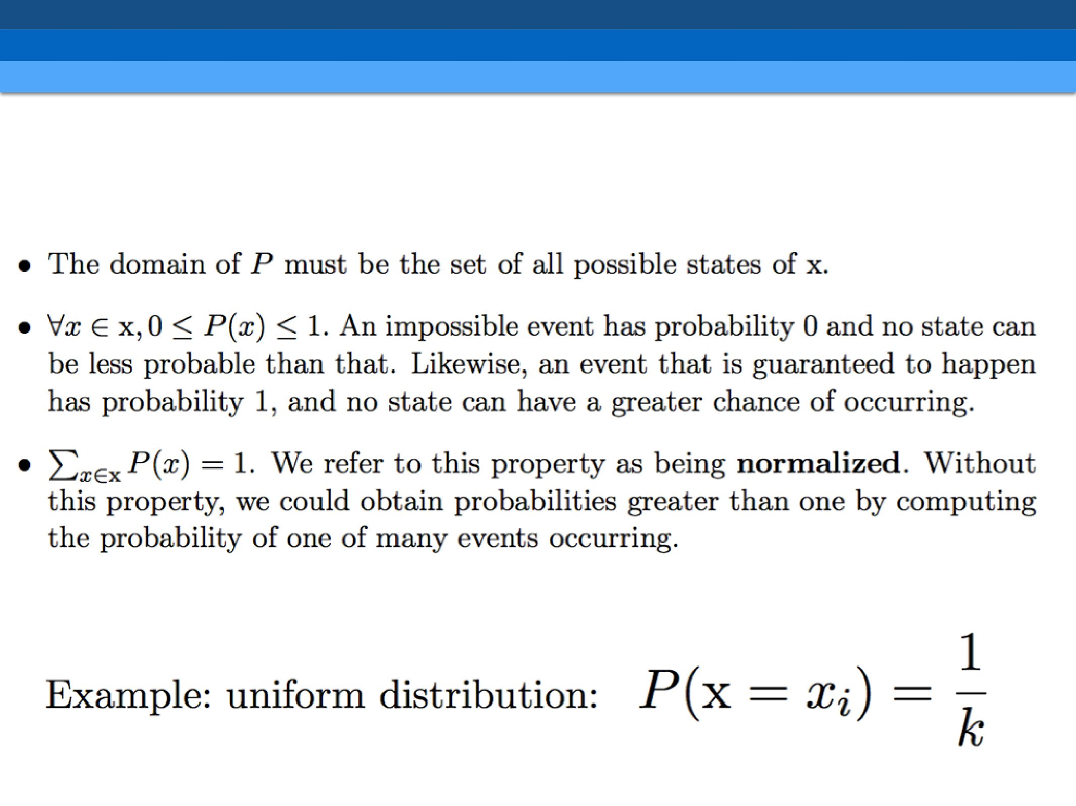
机器学习基础
•
概率信息论
• 概率分布
离散型变量和概率质量函数

Slide 34
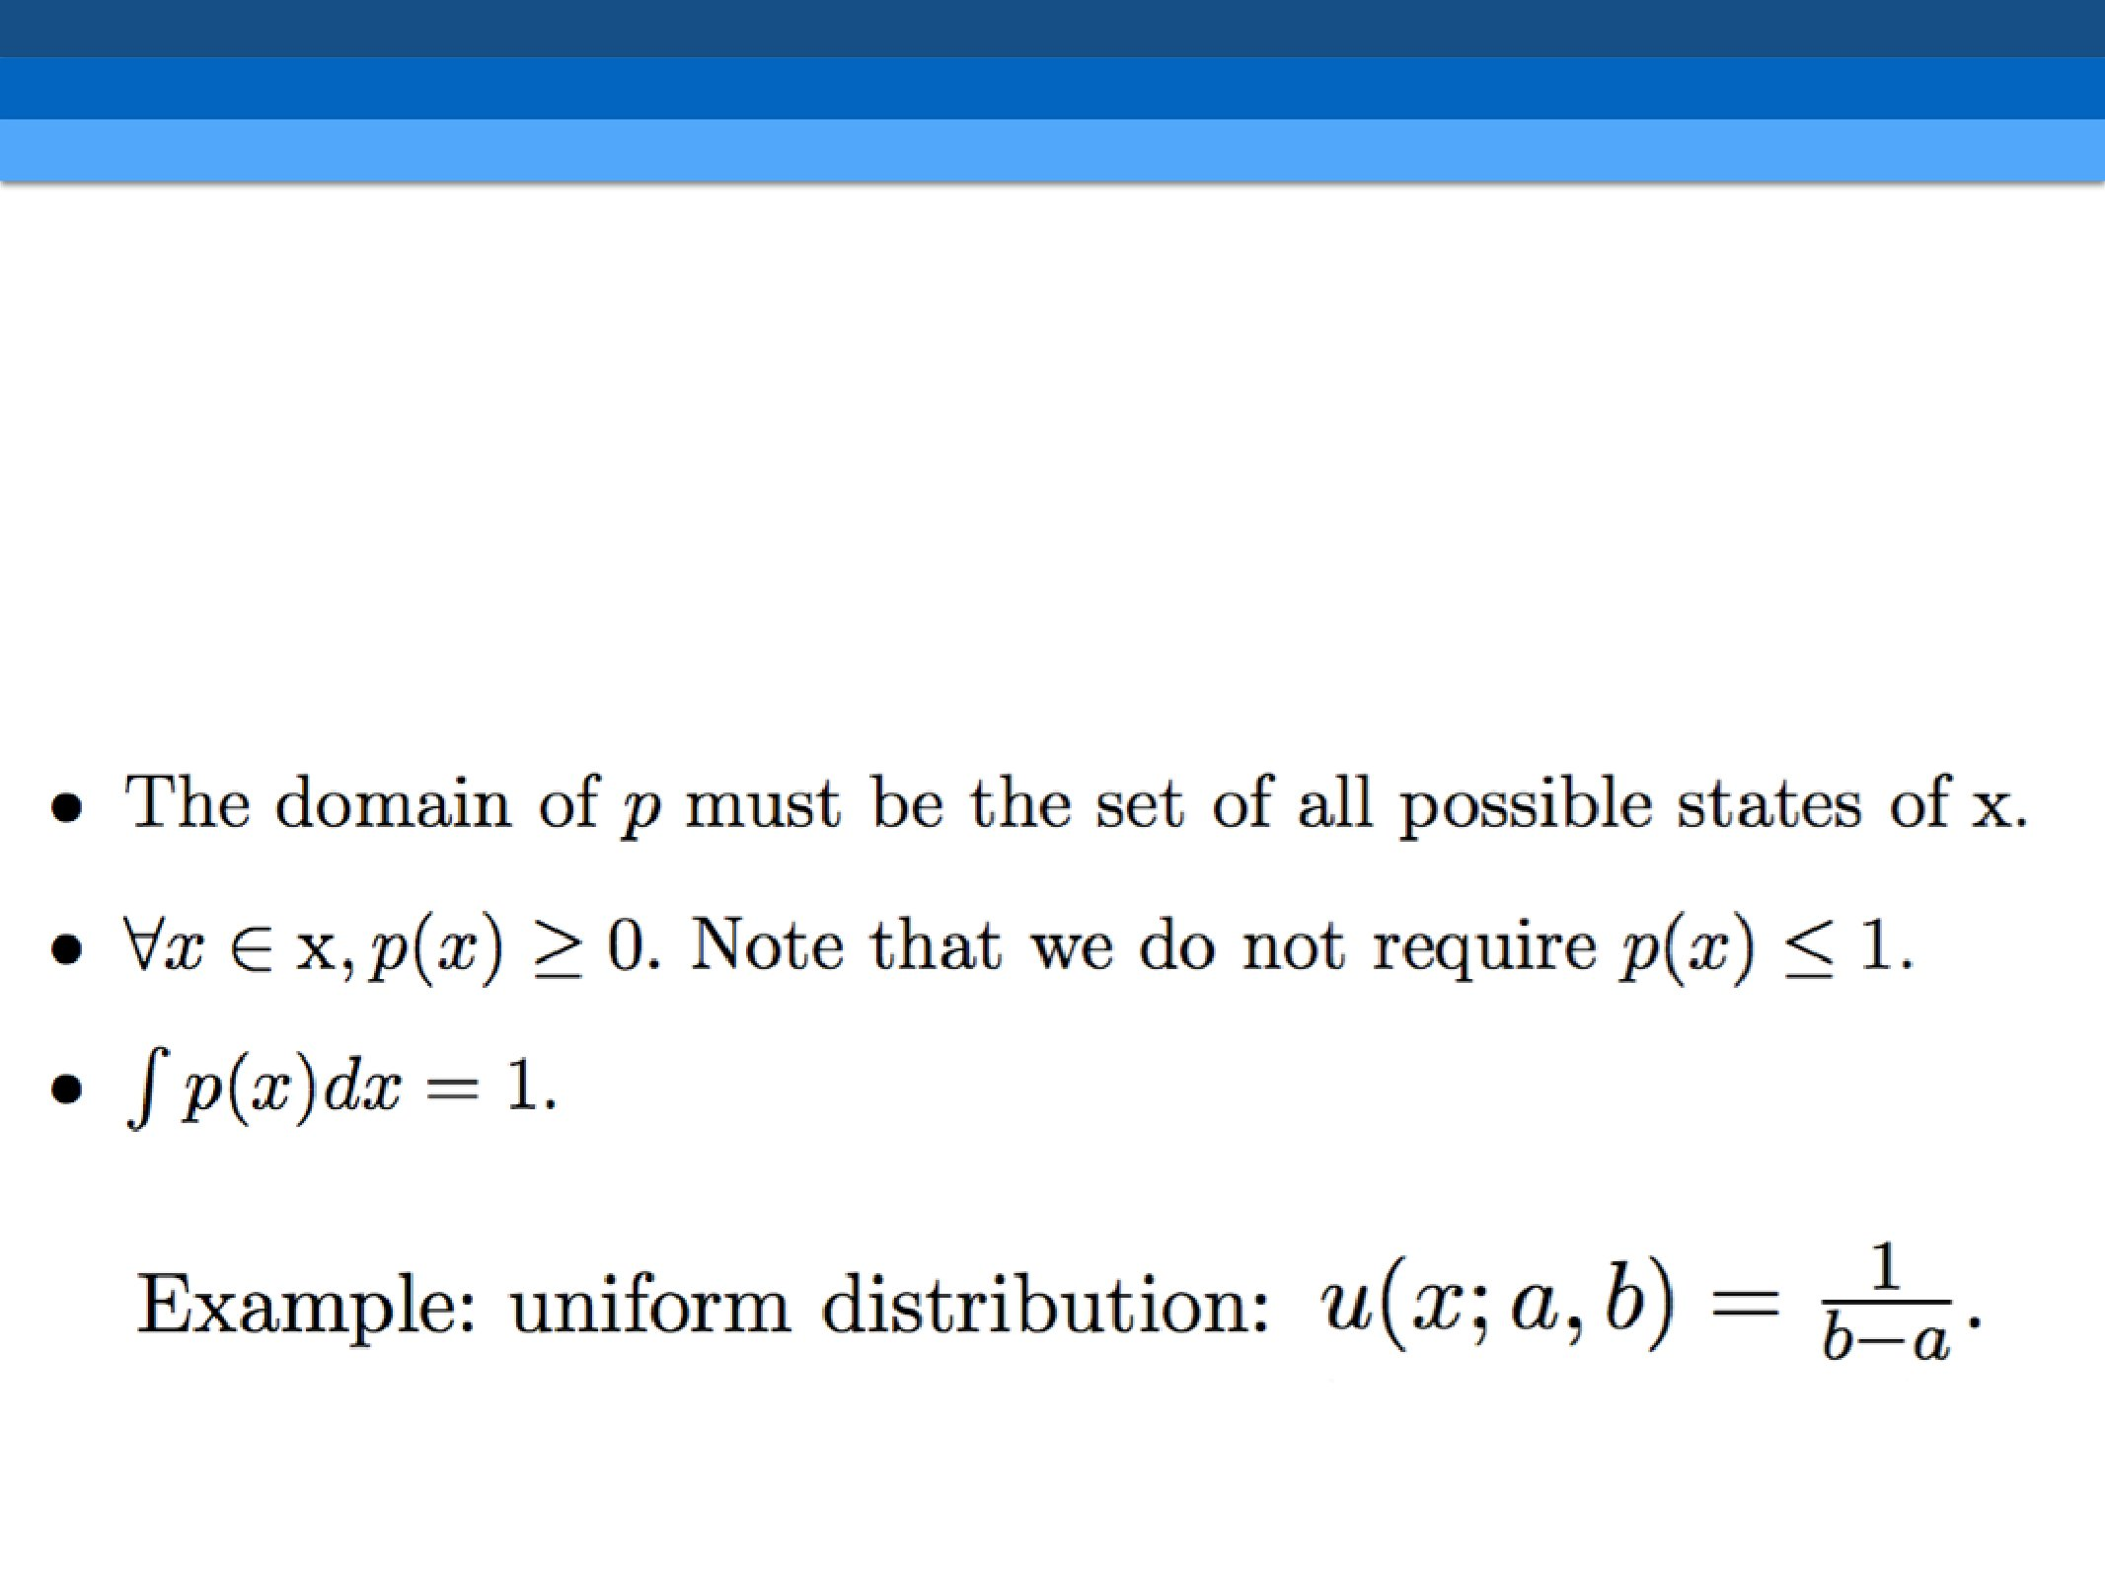
机器学习基础
•
概率信息论
• 概率分布
连续型变量和概率密度
函数

Slide 35
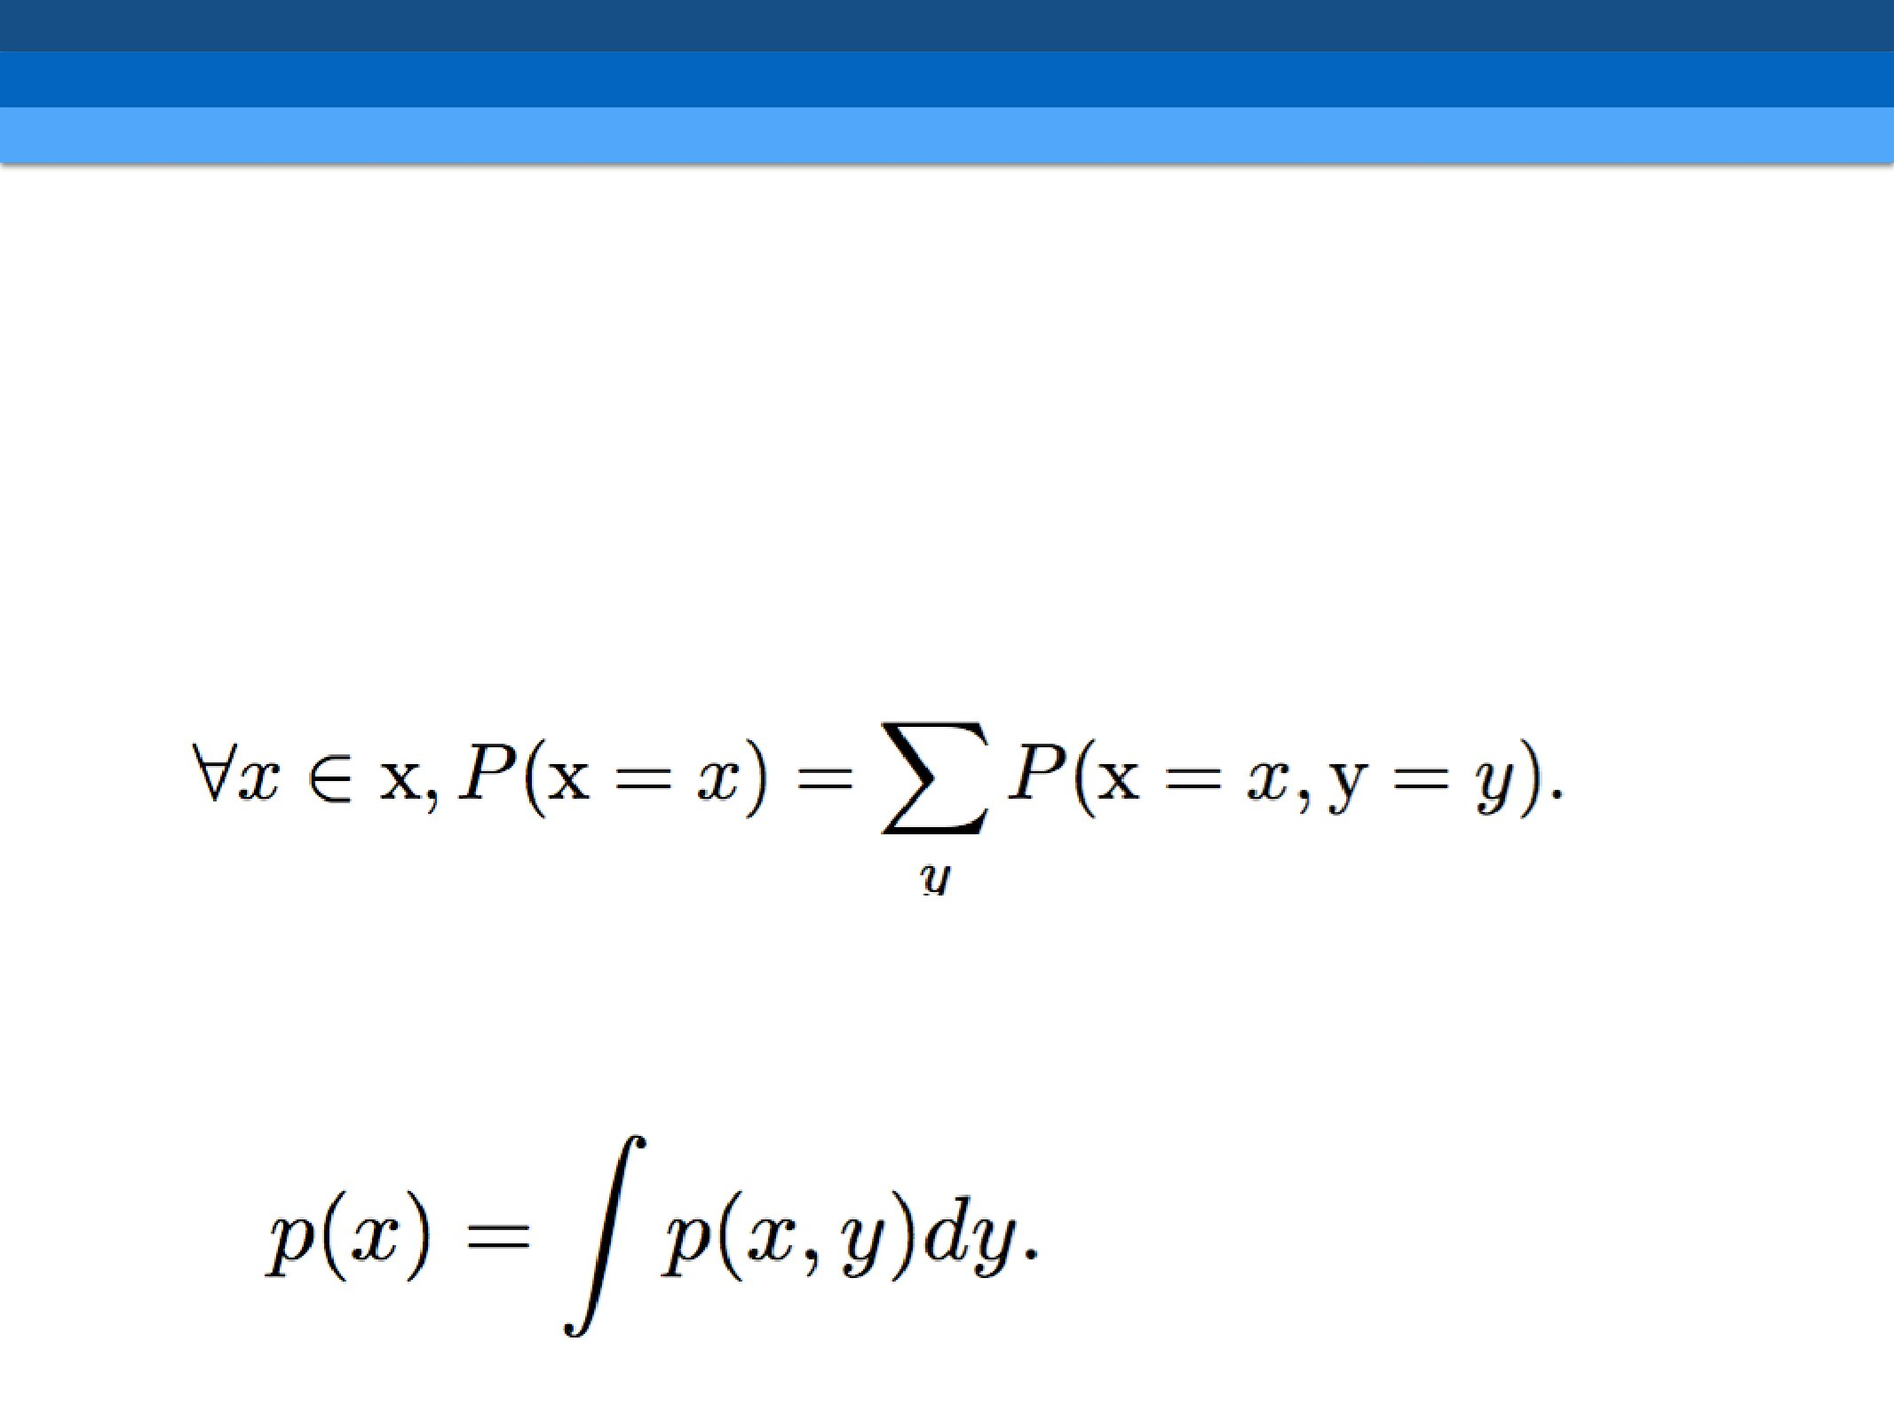
机器学习基础
•
概率信息论
• 边缘概率
计算边际概率
假设有离散型随机变量 x和y，并且我们知道P(x,y)。 我们可以依
据下⾯面的求和法则来计算P(x)：
对于连续型变量，我们需要⽤用积分替代求和：

Slide 36
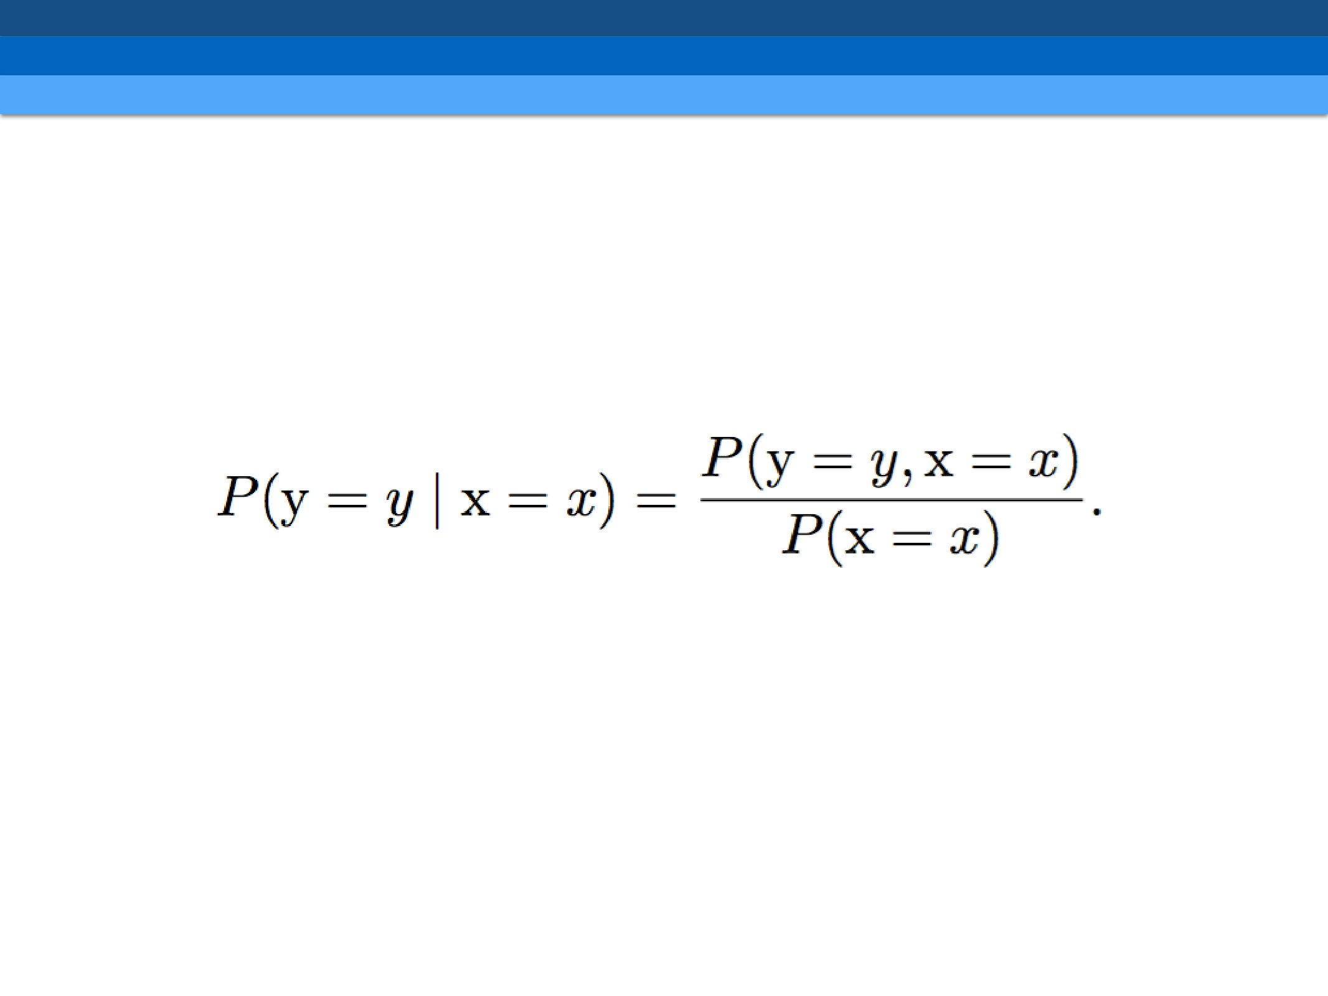
机器学习基础
•
概率信息论
• 条件概率
条件概率
我们将给定x=x，y=y发⽣生的条件概率记为P(y=y∣x=x)：

Slide 37
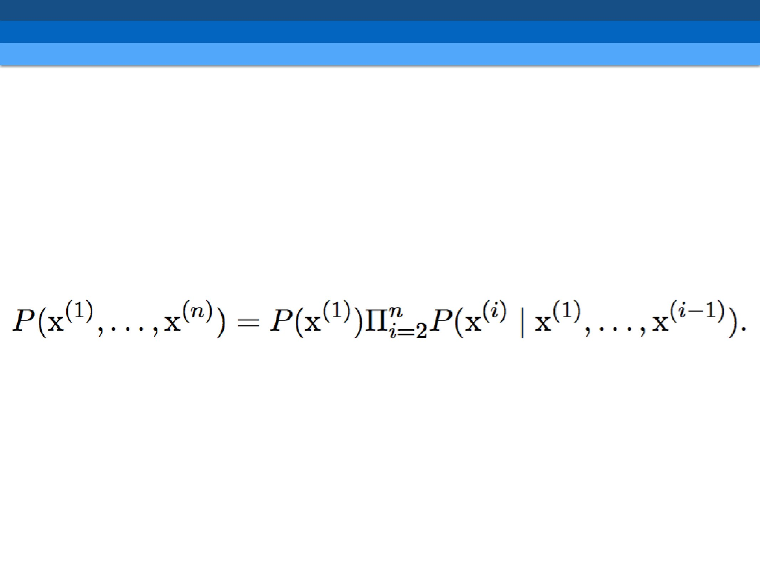
机器学习基础
•
概率信息论
• 条件概率的链式法则
链式法则
任何多维随机变量的联合概率分布，都可以分解成只有⼀个变
量的条件概率相乘的形式：

Slide 38
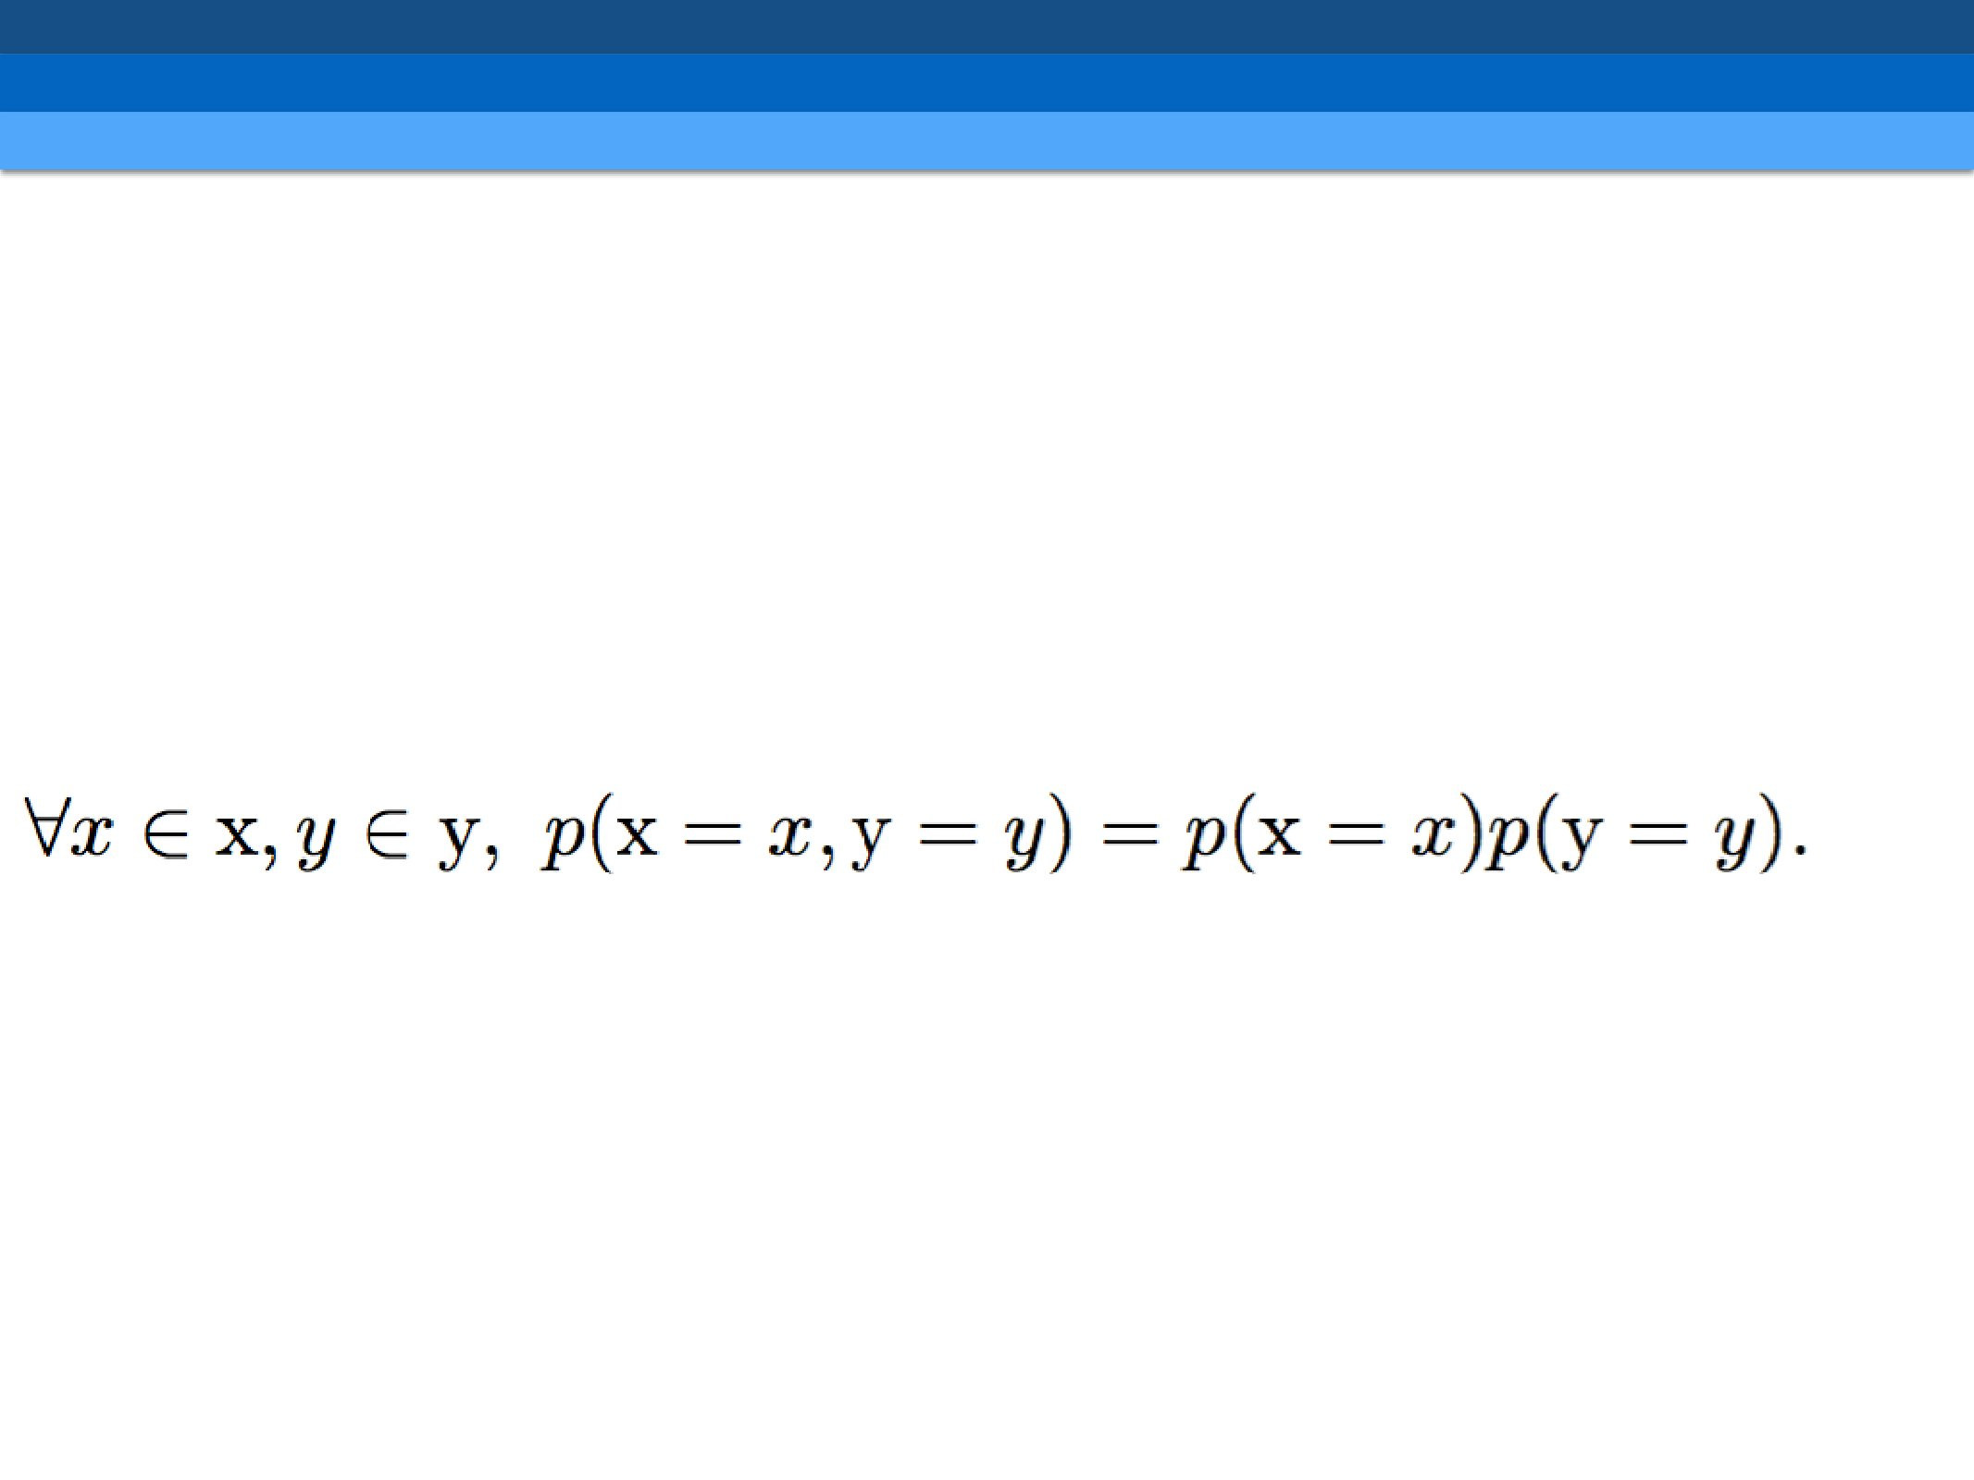
机器学习基础
•
概率信息论
• 独⽴立性和条件独⽴立性
独⽴立性
两个随机变量 x和y，如果它们的概率分布可以表⽰示成两个因⼦的乘积形式，并且一个因⼦只包含x，另一个因⼦子只包含y，我们就称这两个随机变量是相互独⽴立的：

Slide 39
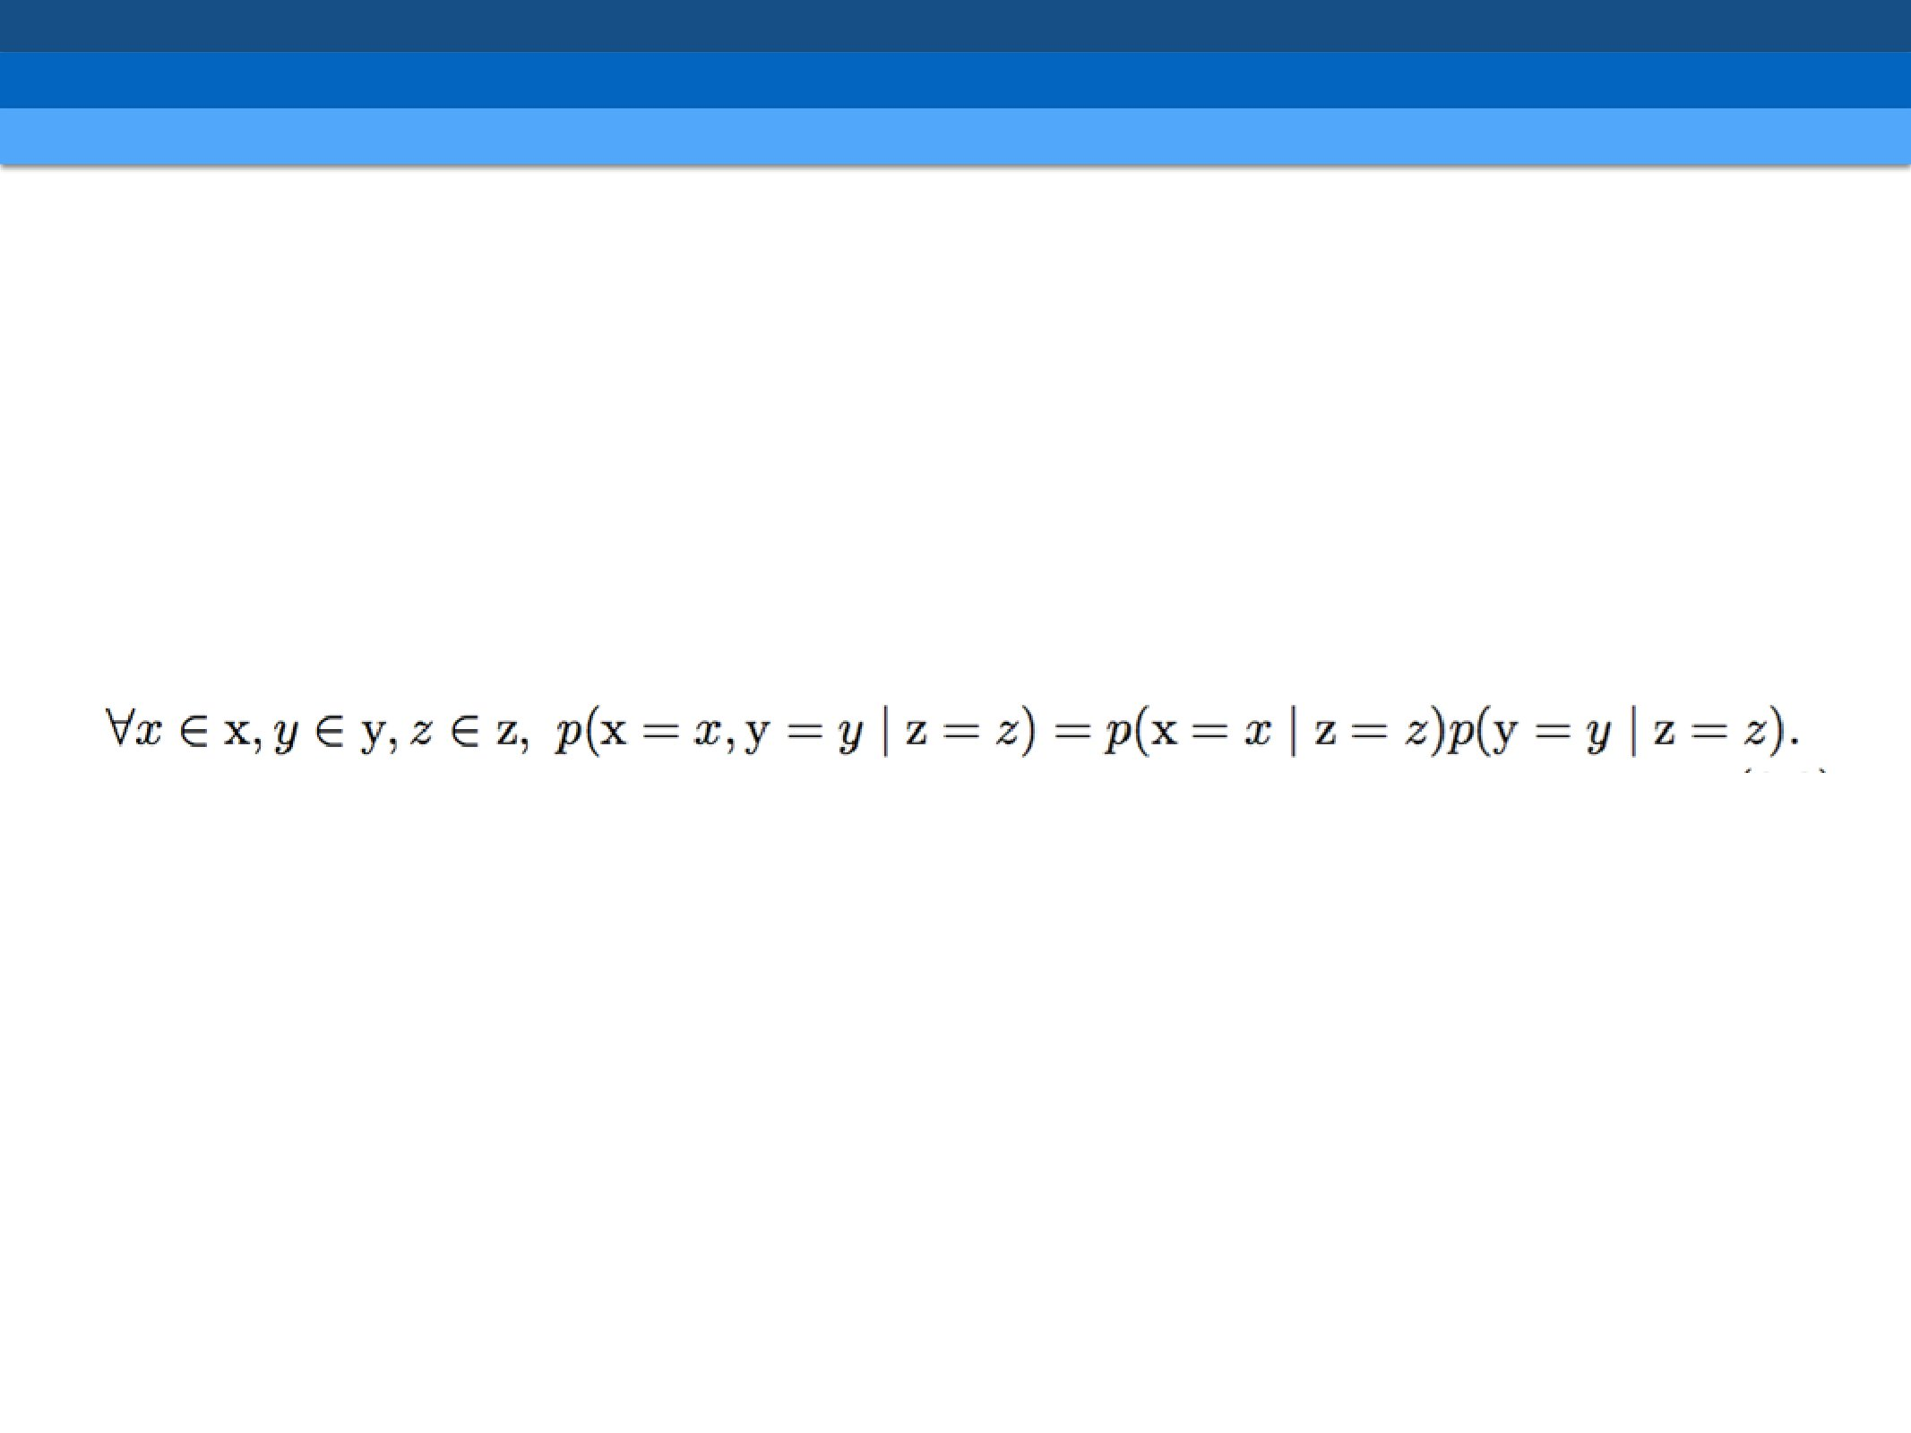
机器学习基础
•
概率信息论
• 独⽴立性和条件独⽴立性
条件独⽴性
任何多维随机变量的联合概率分布，都可以分解成只有
一个变量的条件概率相乘的形式：

Slide 40
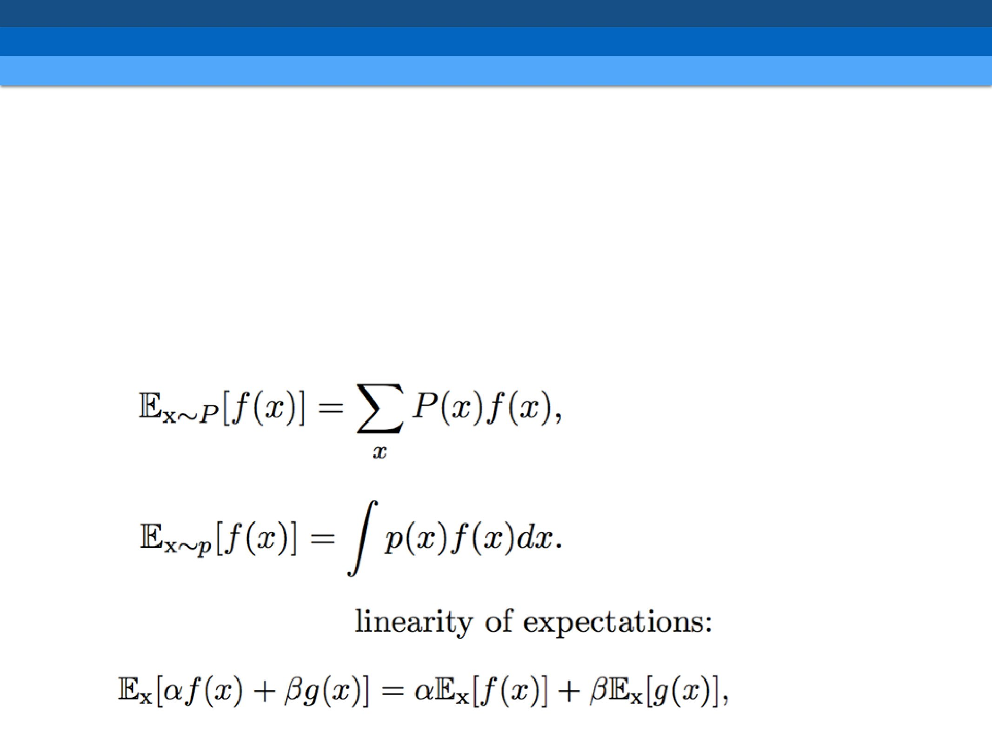
机器学习基础
•
概率信息论
• 期望、⽅方差和协⽅方差
期望
函数f(x)关于某分布P(x)的期望或者期望值是指，当x由P产⽣生，f作⽤用于x时，f(x)的平均值。 对于离散型随机变量，这可以通过求和得到：
对于连续型随机变量可以通过求积分得到：
期望是线性的

Slide 41
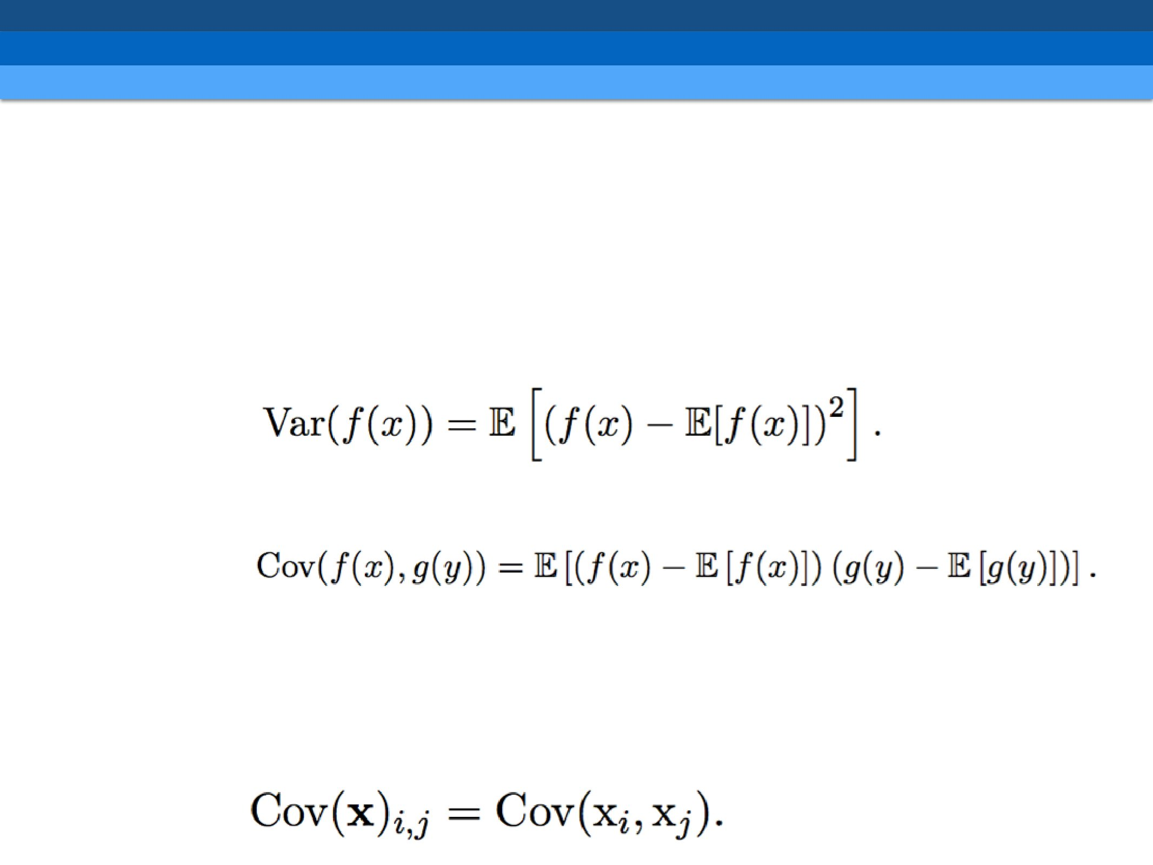
机器学习基础
•
概率信息论
• 期望、⽅方差和协⽅方差
方差与协方差
方差衡量的是当对x的概率分布进⾏采样时，随机变量 x的函数值会呈现多⼤的差异：
协方差在某种意义上给出了两个变量线性相关性的强度以及这些
变量的尺度：
随机向量x∈R^{n}的协⽅差矩阵是一个n×n的矩阵，并且满
⾜：

Slide 42
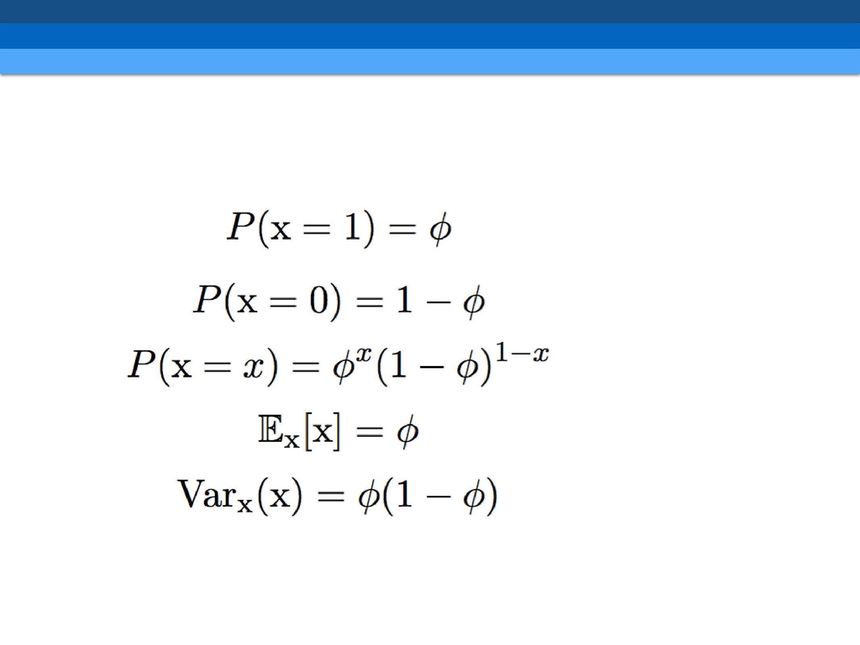
机器学习基础
•
概率信息论
• 常⽤用概率分布
二项分布

Slide 43
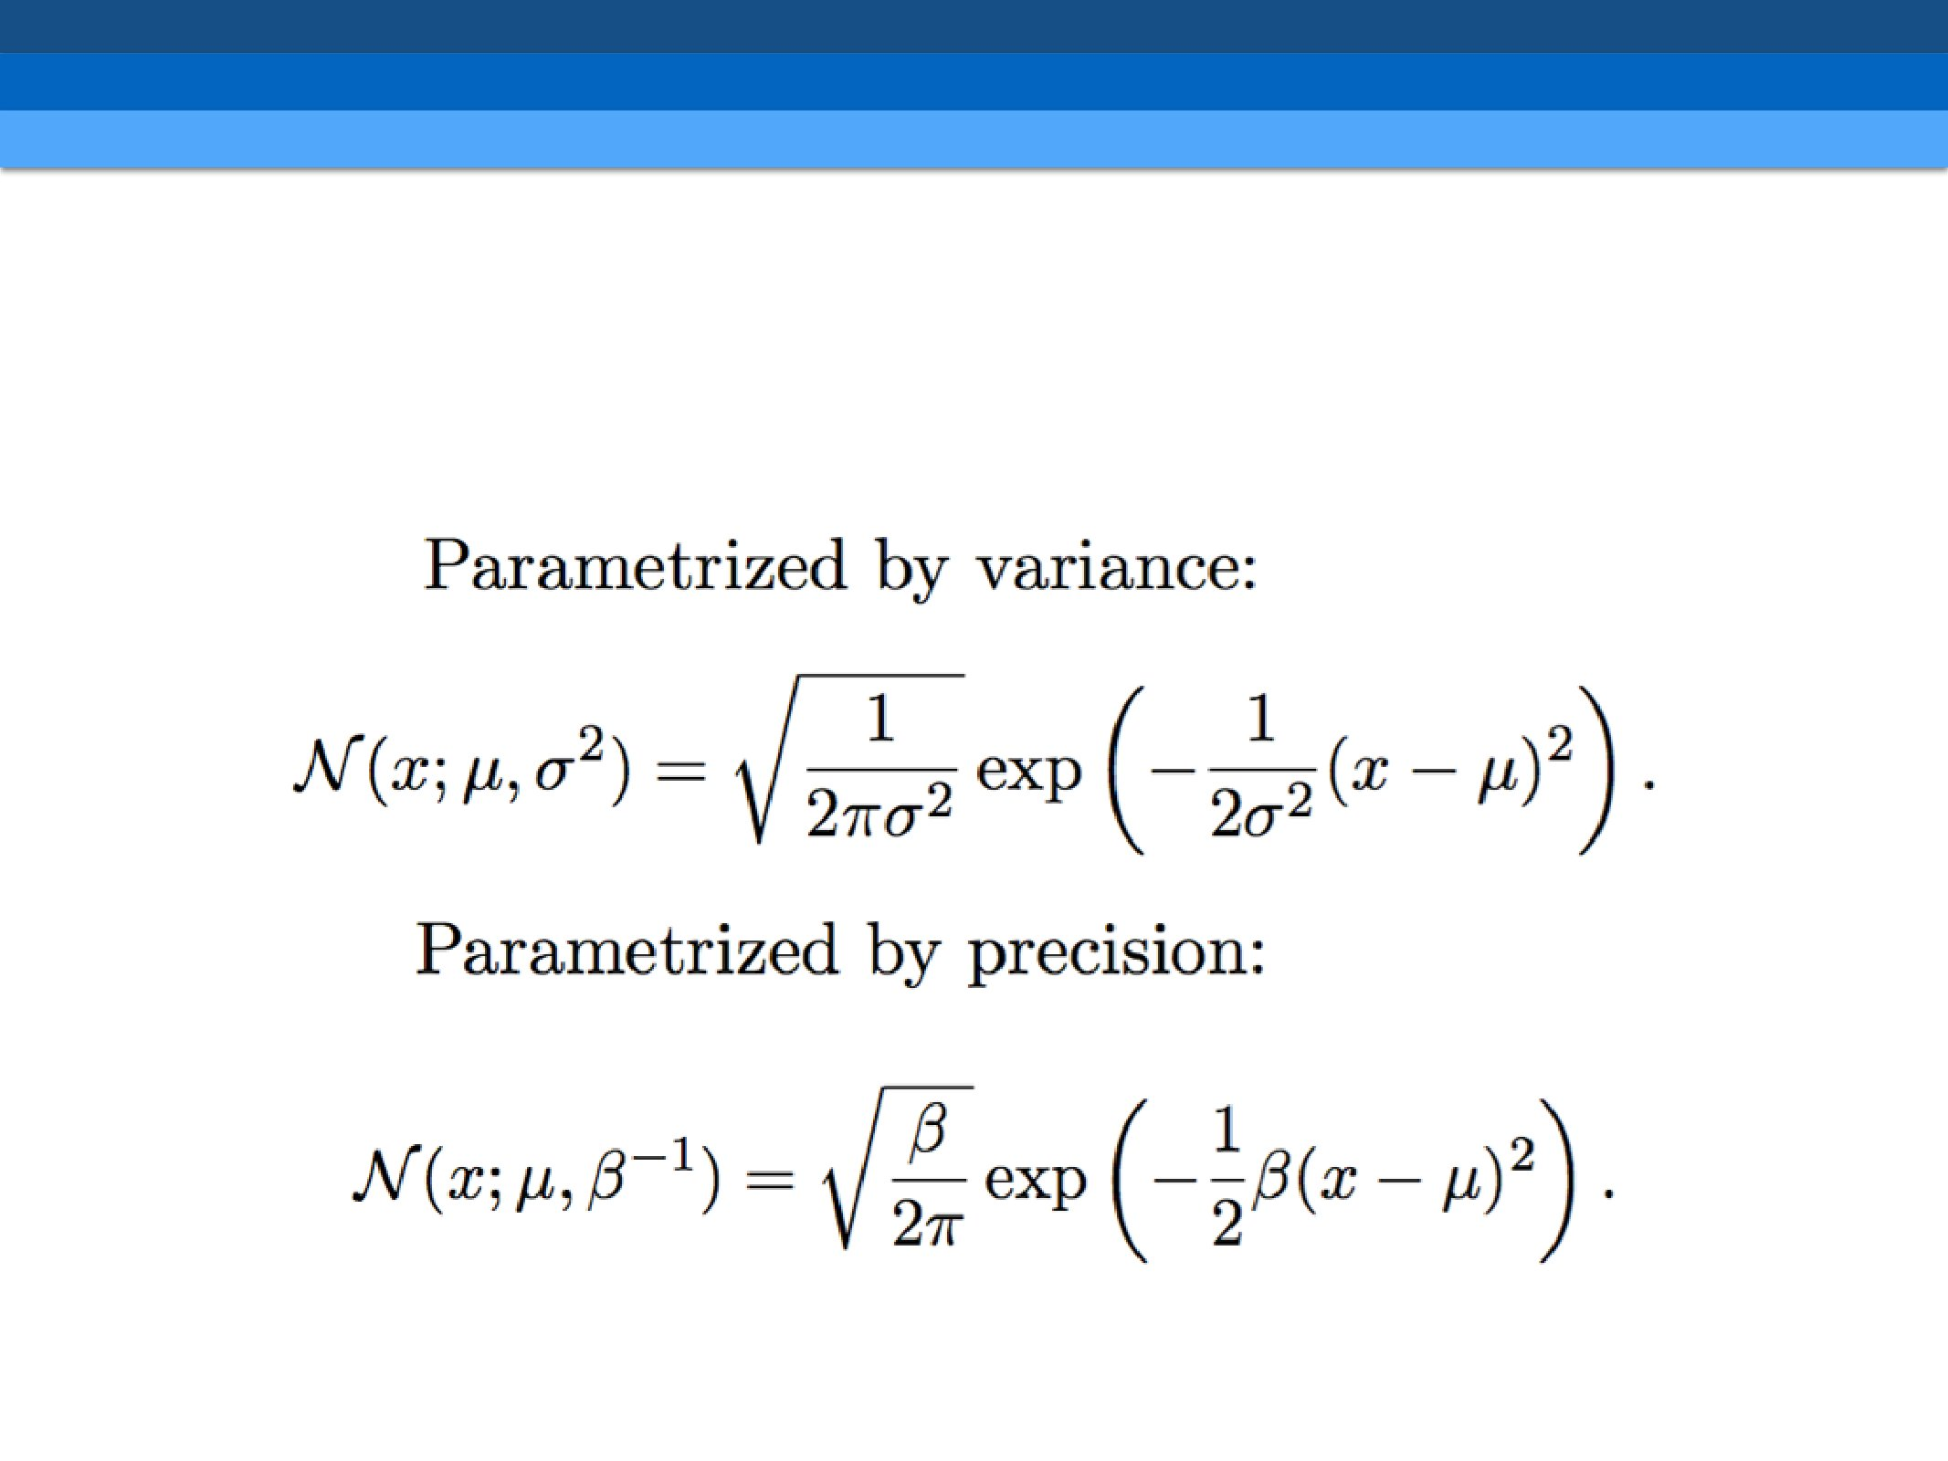
机器学习基础
•
概率信息论
• 常⽤用概率分布
高斯分布

Slide 44
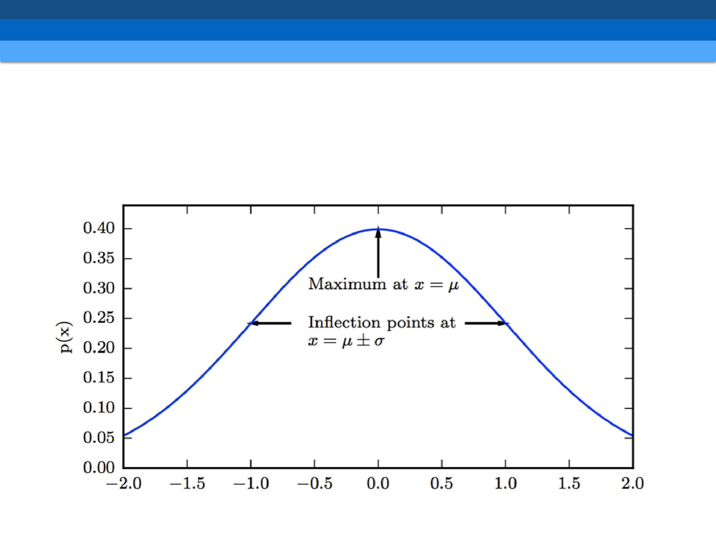
机器学习基础
•
概率信息论
• 常⽤用概率分布
高斯分布图

Slide 45
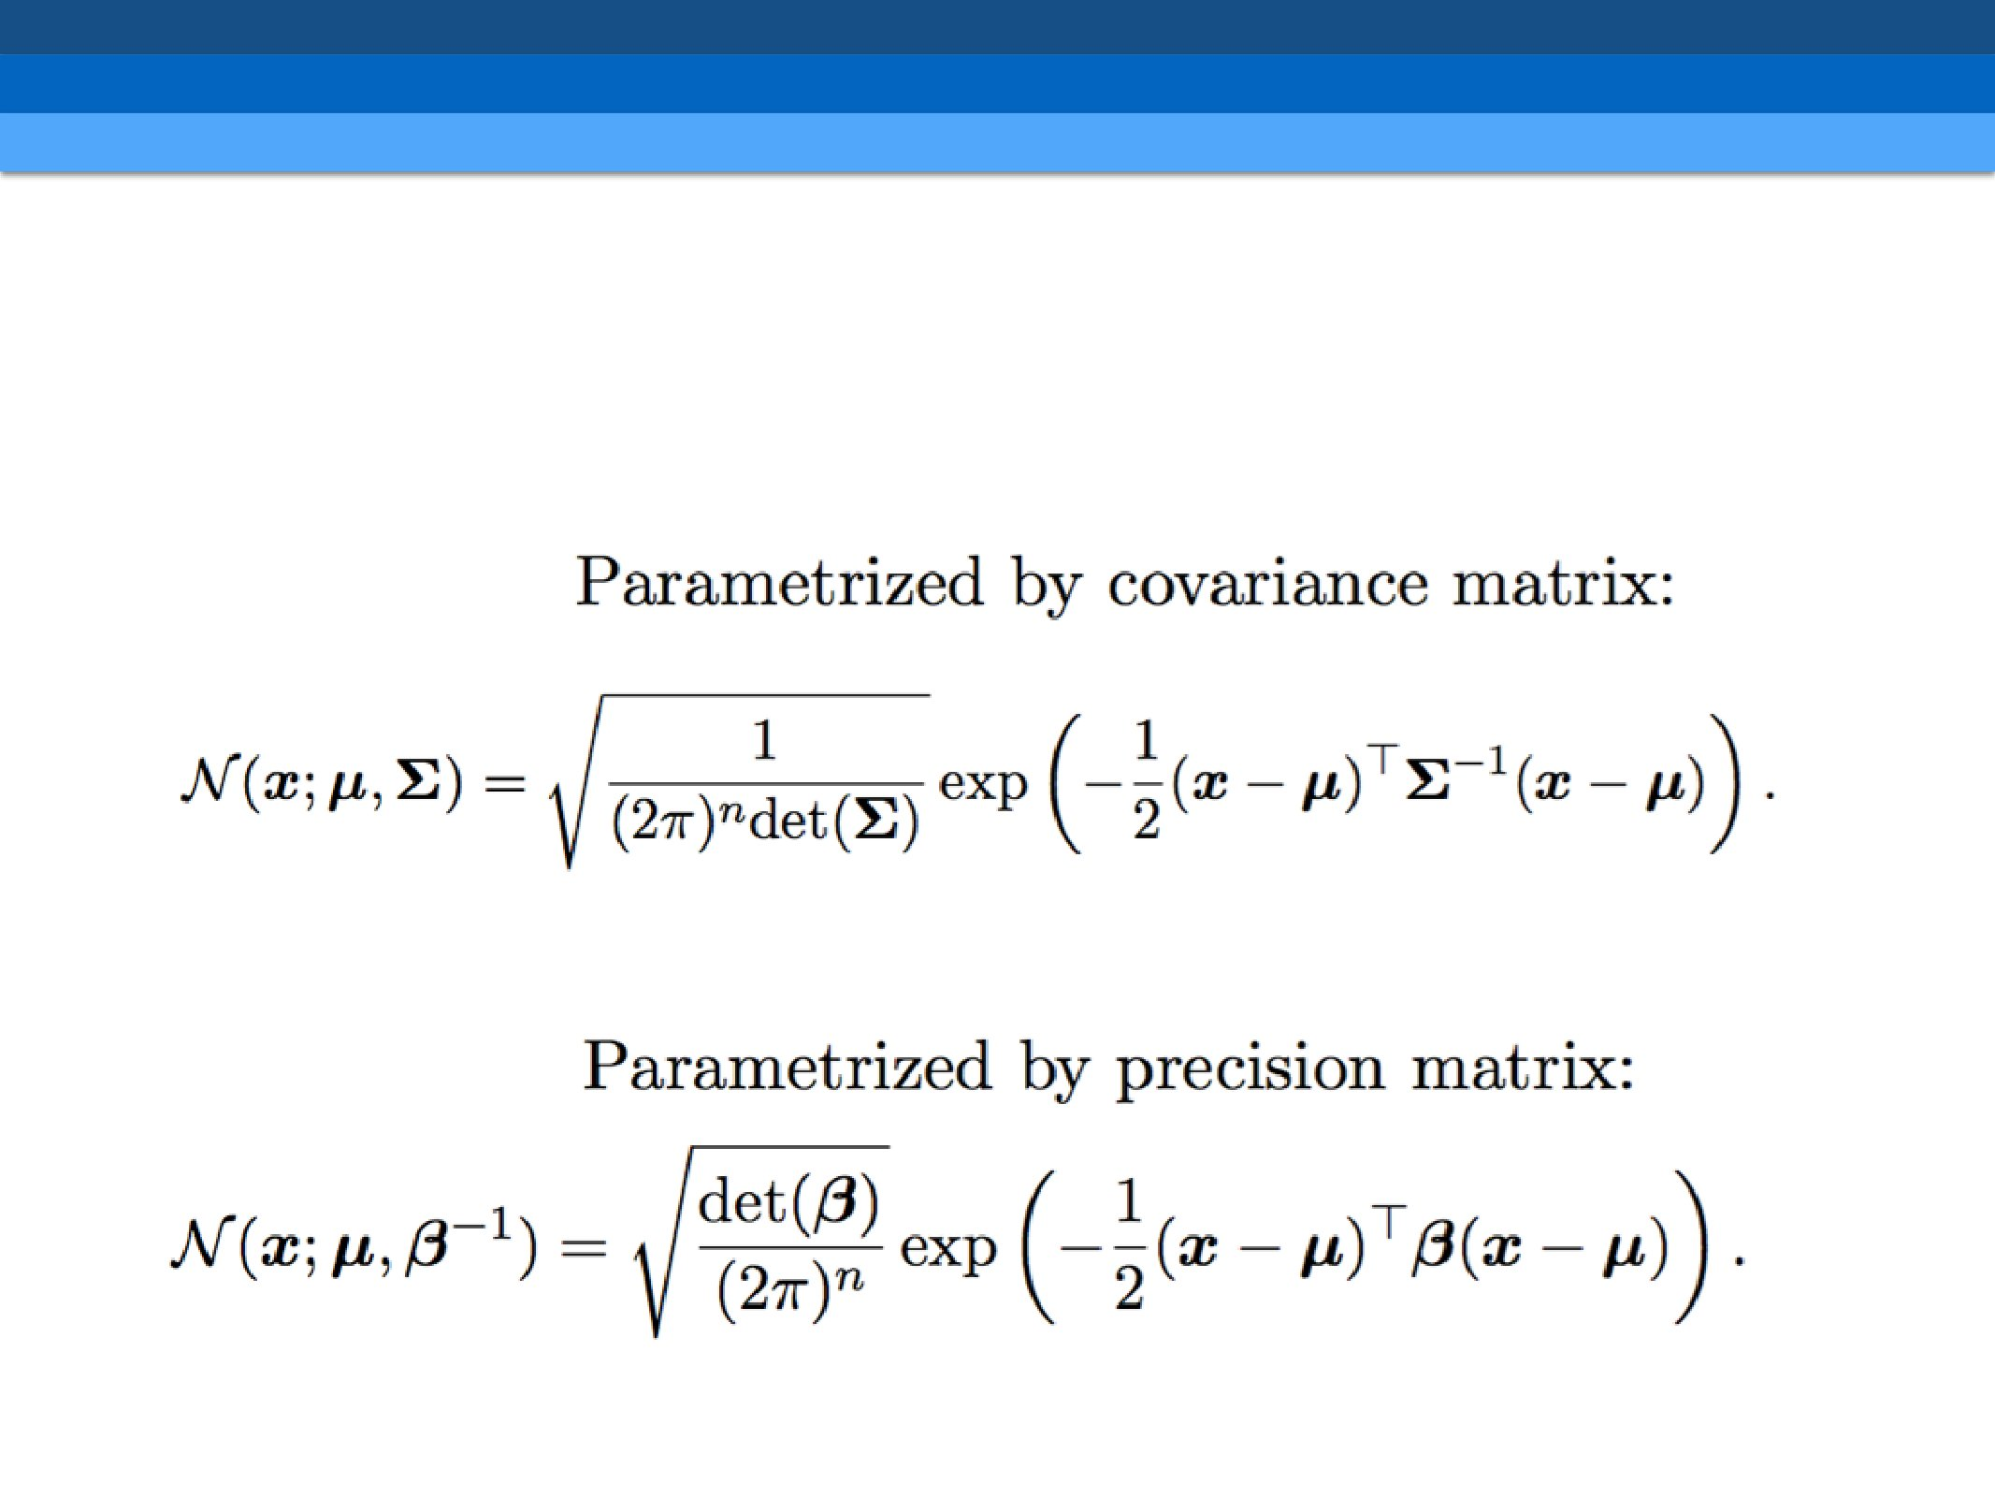
机器学习基础
•
概率信息论
• 常⽤用概率分布
多元高斯分布

Slide 46
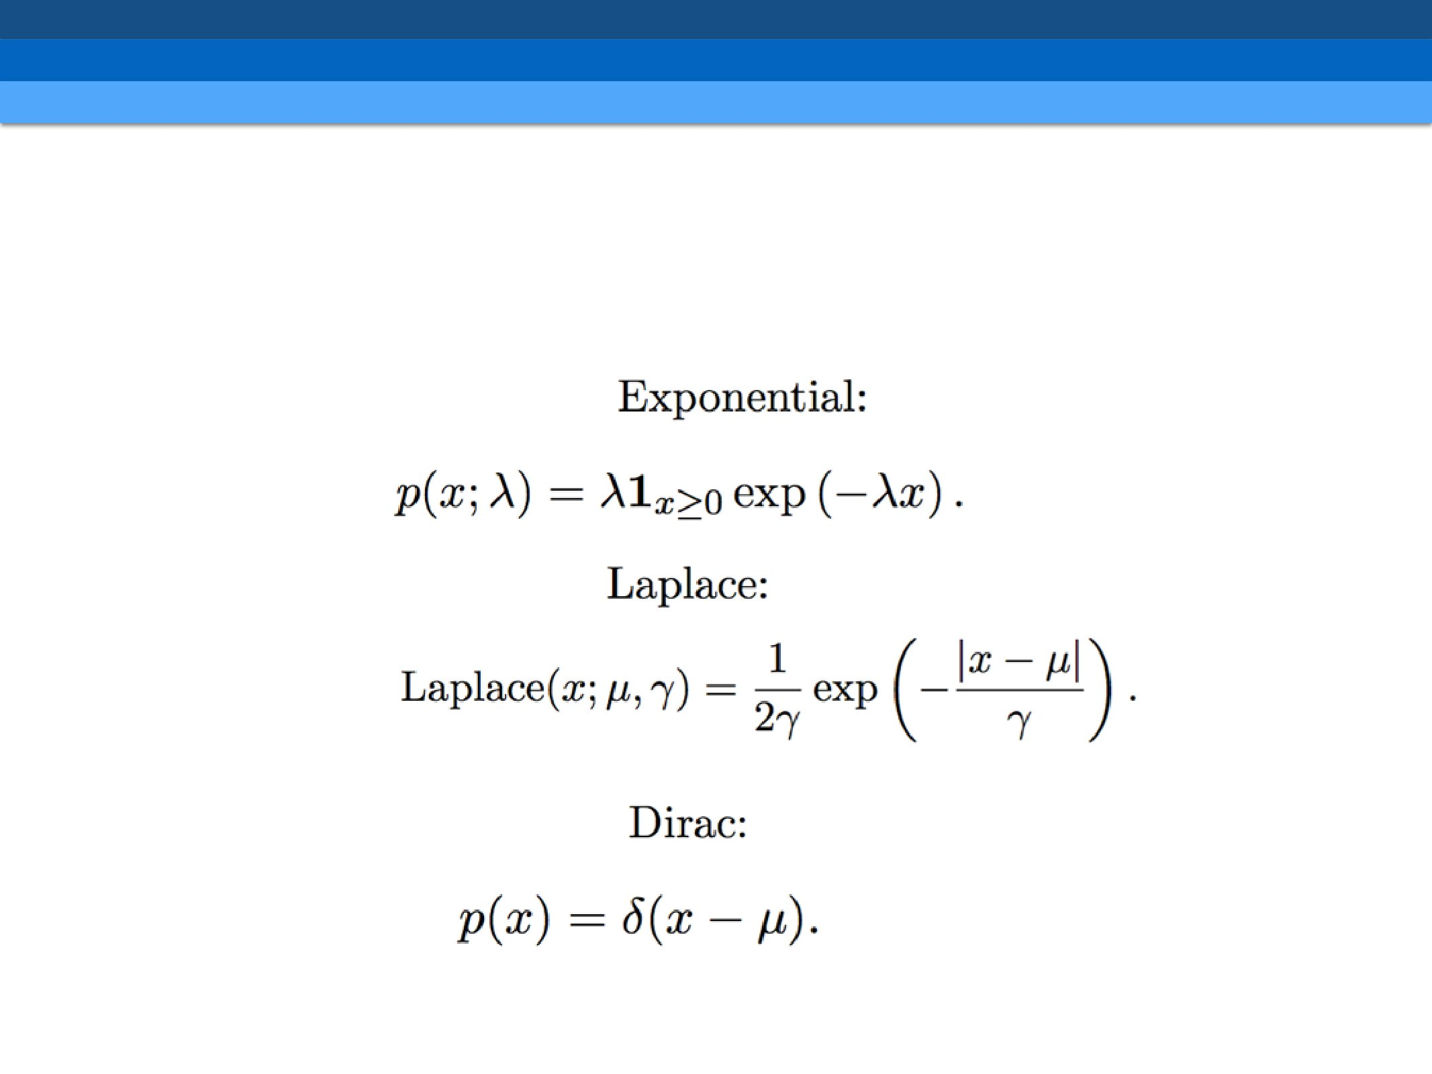
机器学习基础
•
概率信息论
• 常⽤用概率分布
其他分布

Slide 47
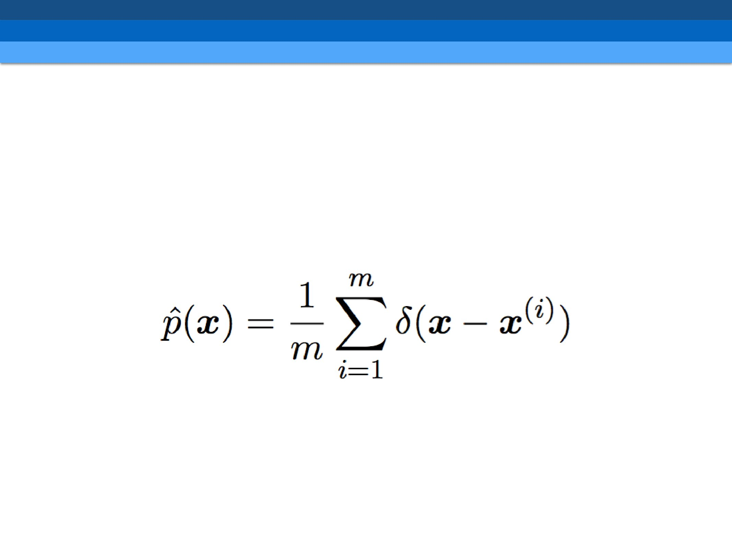
机器学习基础
•
概率信息论
• 常⽤用概率分布
经验分布

Slide 48
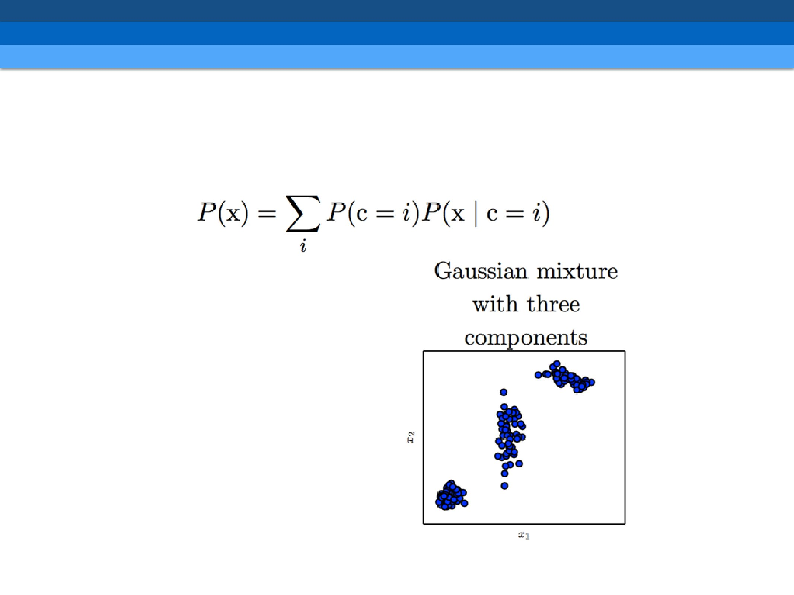
机器学习基础
•
概率信息论
• 常⽤用概率分布
混合分布

Slide 49
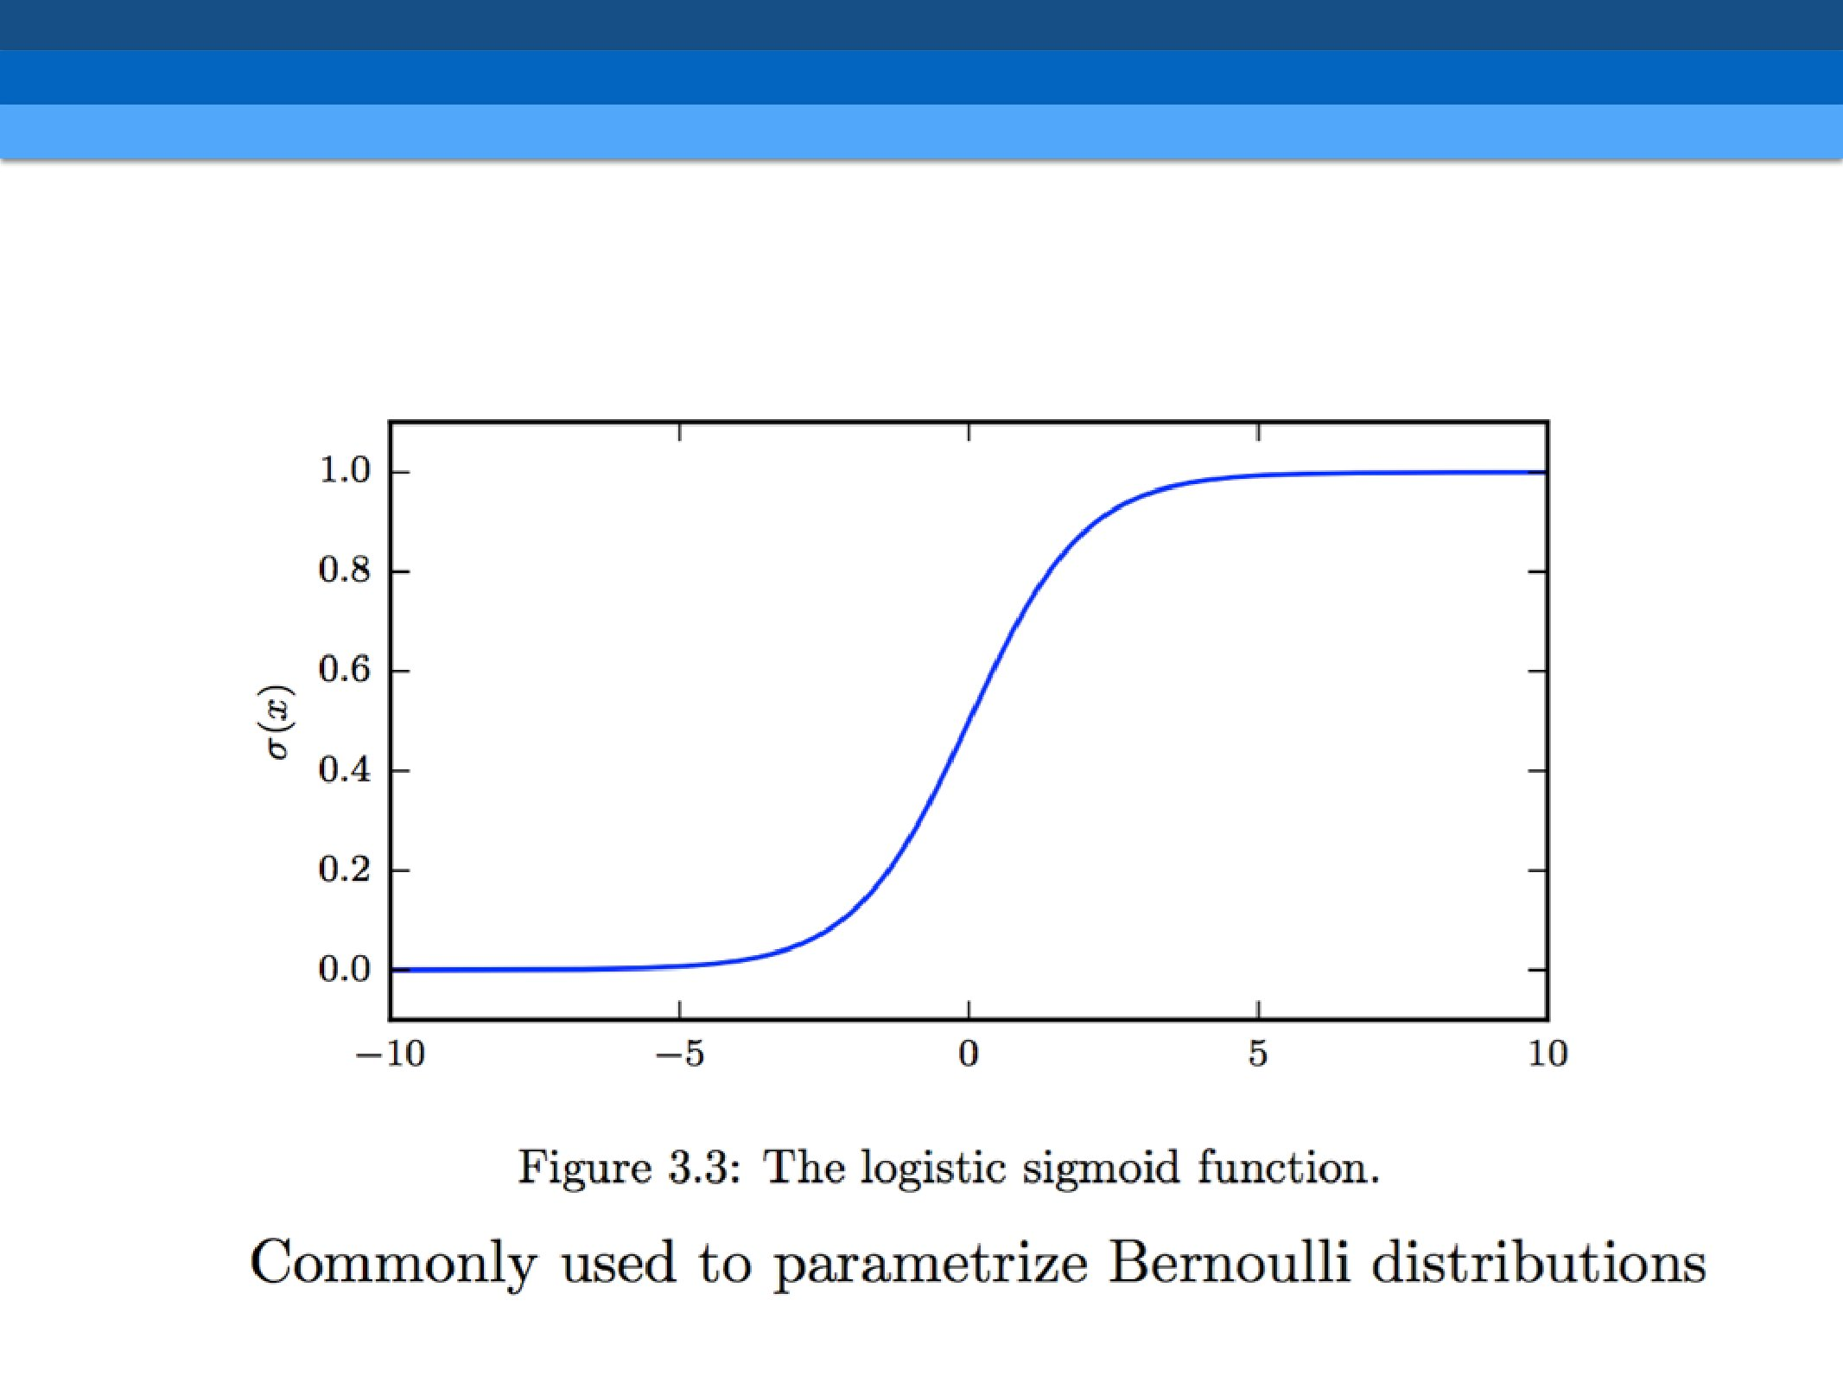
机器学习基础
•
概率信息论
• 常⽤用函数的有⽤用性质
Logistic函数

Slide 50
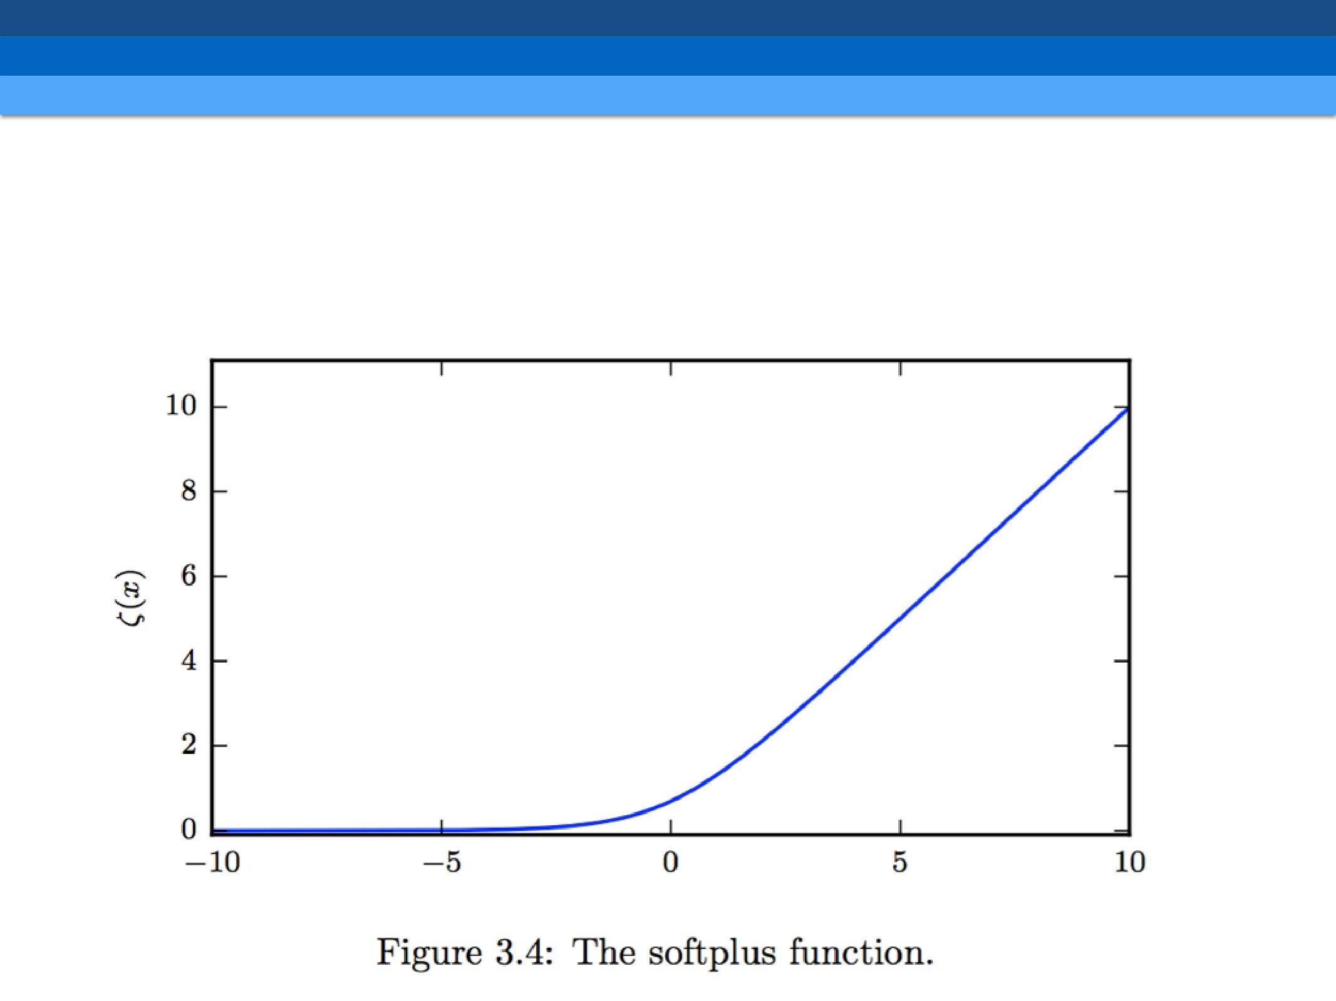
机器学习基础
•
概率信息论
• 常⽤用函数的有⽤用性质
Softplus函数

Slide 51
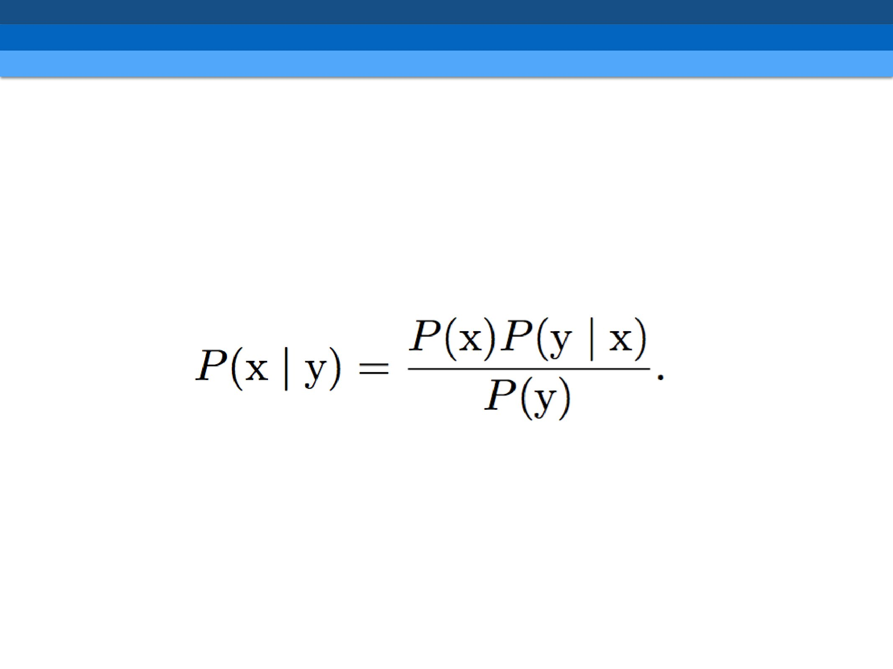
机器学习基础
•
概率信息论
• ⻉贝叶斯规则
贝叶斯法则

Slide 52
机器学习基础
•
概率信息论
• 连续变量
设输入变量x，设有一个变换y=f(x), 设x的密度函数为p_{x}（x），则y的
密度函数p_{y}（y）为：
因为：

Slide 53
机器学习基础
•
概率信息论
• 信息论
多维空间时，

Slide 54

机器学习基础
•
概率信息论
• 信息论
为什么要用信息论？
信息论使我们能够量化概率分布中的不确定性
总量。

Slide 55
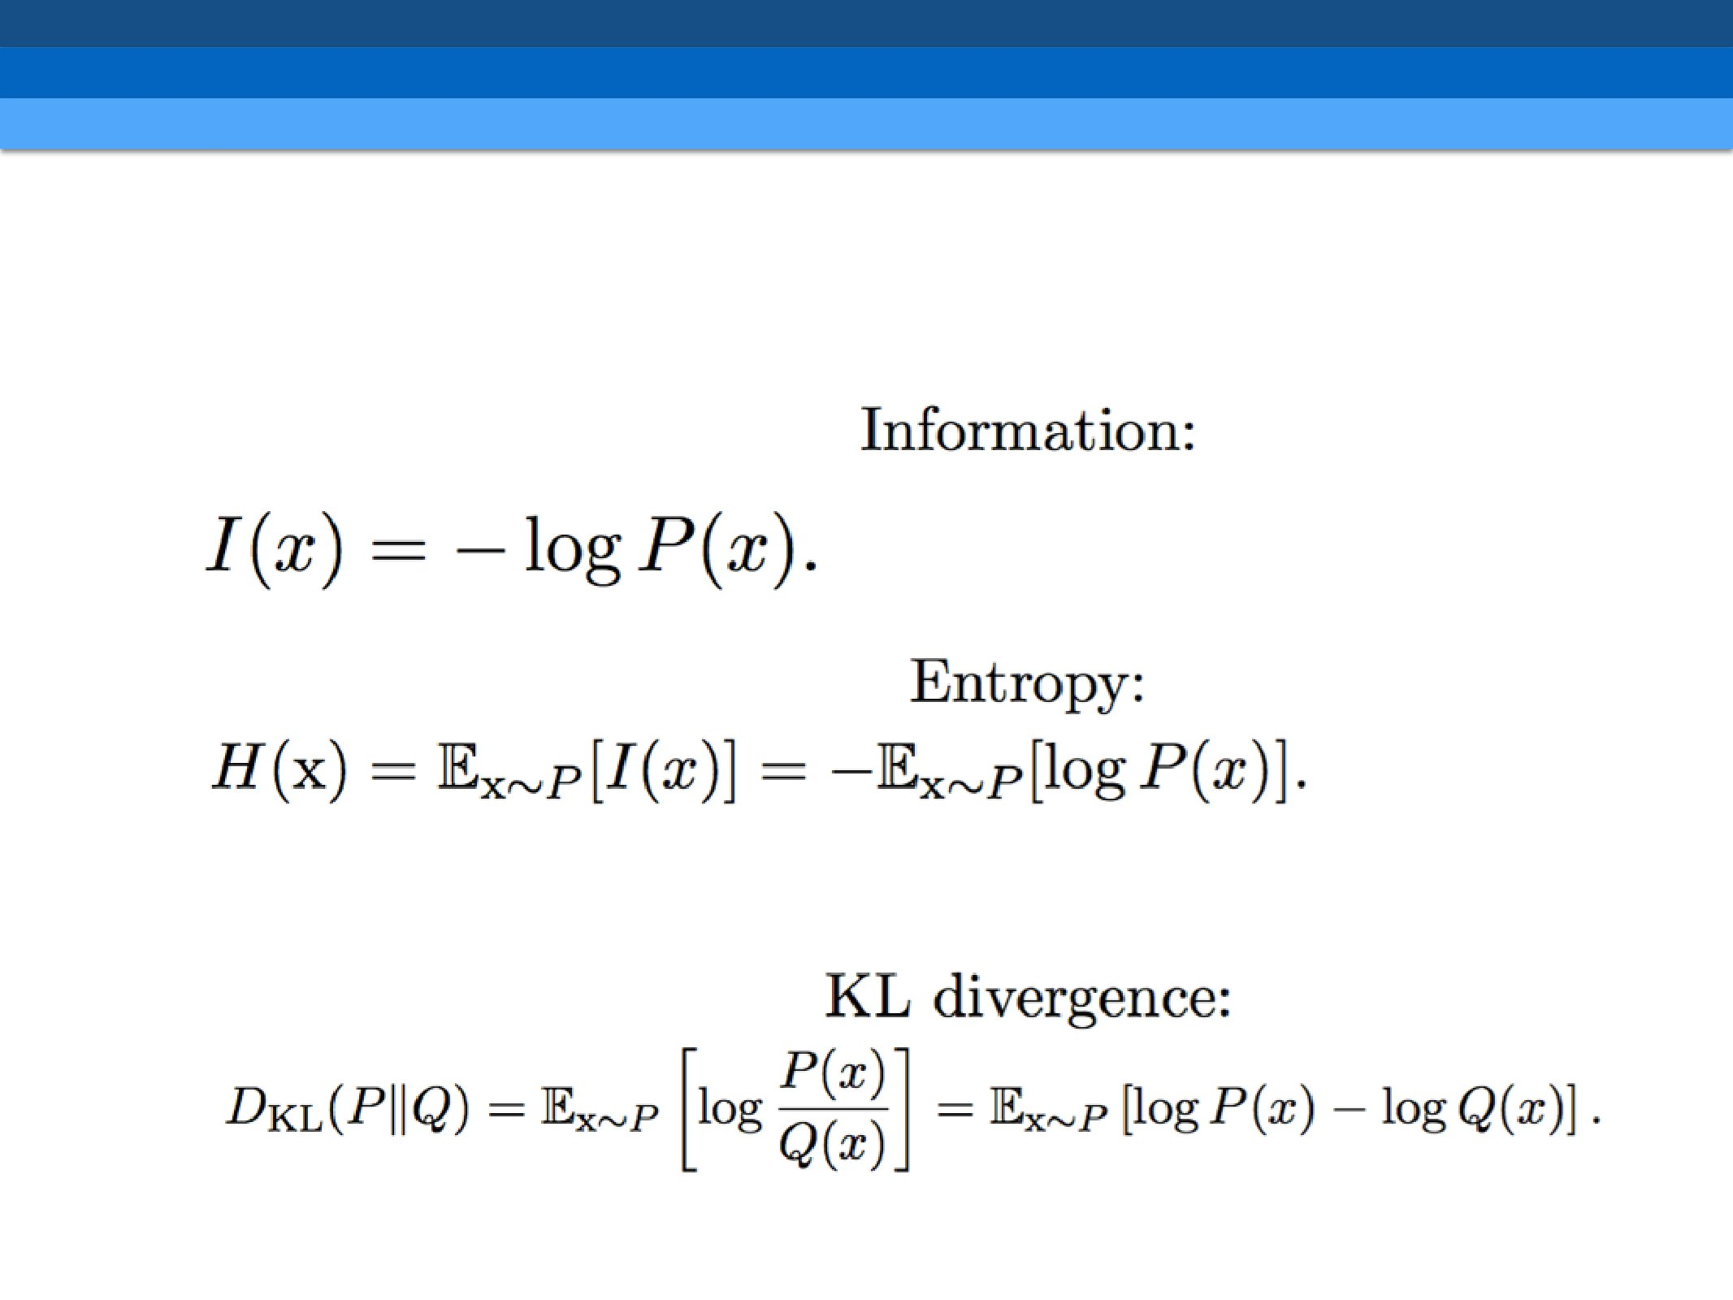
机器学习基础
•
概率信息论
• 信息论
熵

Slide 56
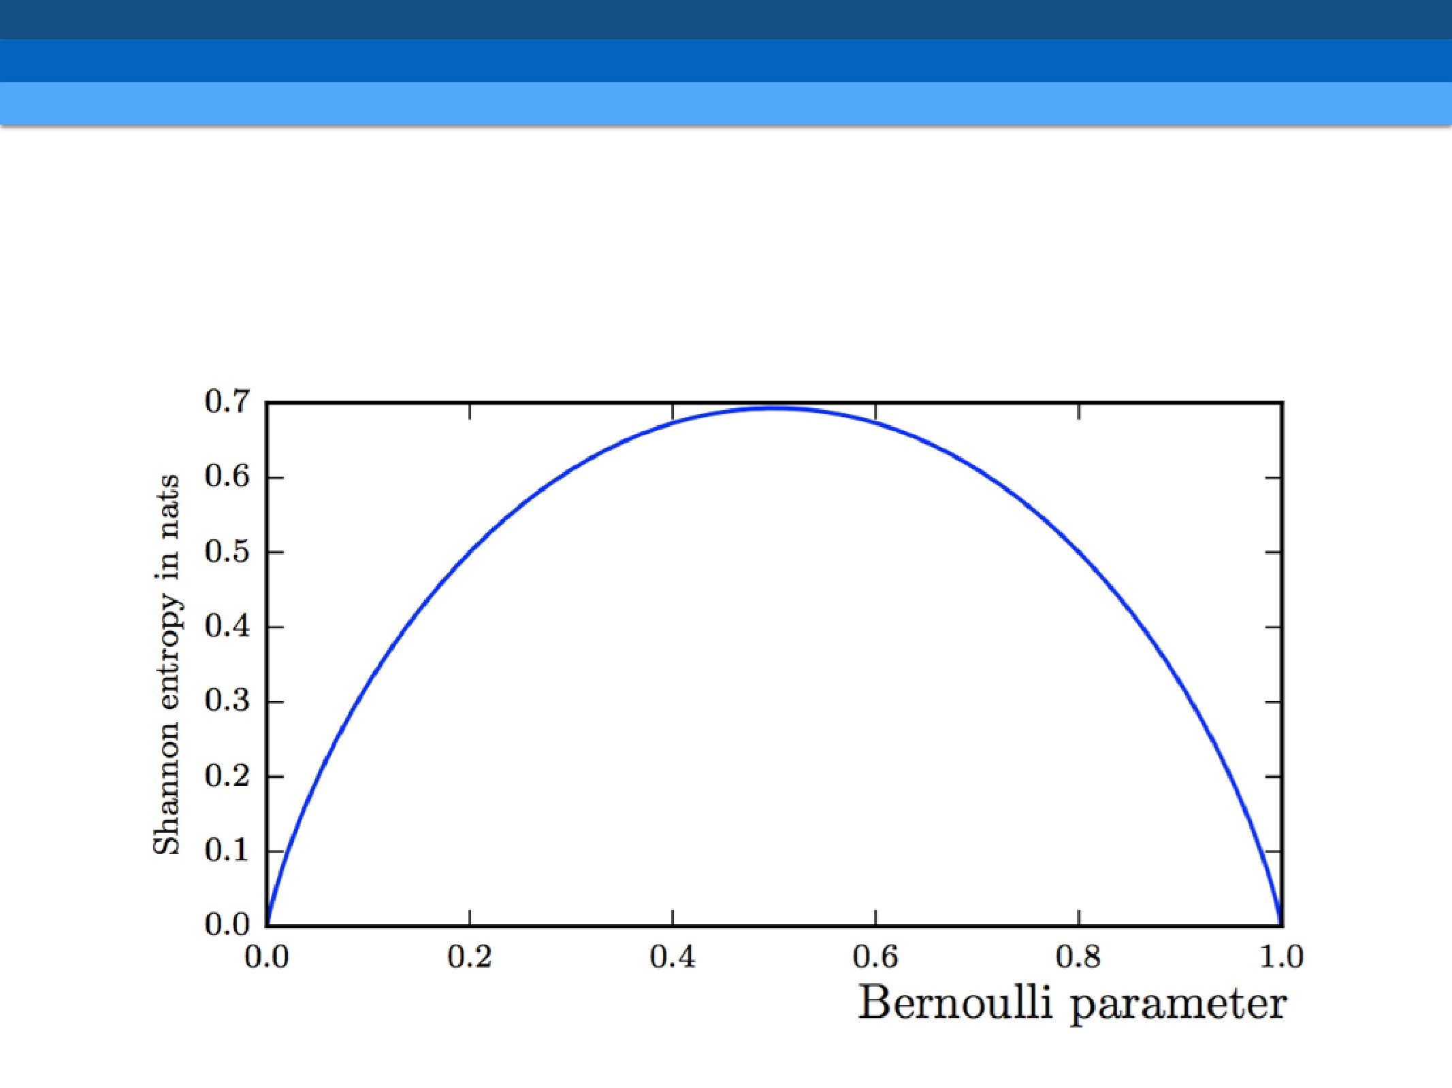
机器学习基础
•
概率信息论
• 信息论
二项分布的熵

Slide 57
机器学习基础
•
概率信息论
• 信息论
KL散度性质：
1. 非负性
2. 为0时，有P与Q是相等的分布（离散情况下，连续情况下，几乎处处相等），P与Q越接近，则KL散度越小。
3. 非对称性

Slide 58
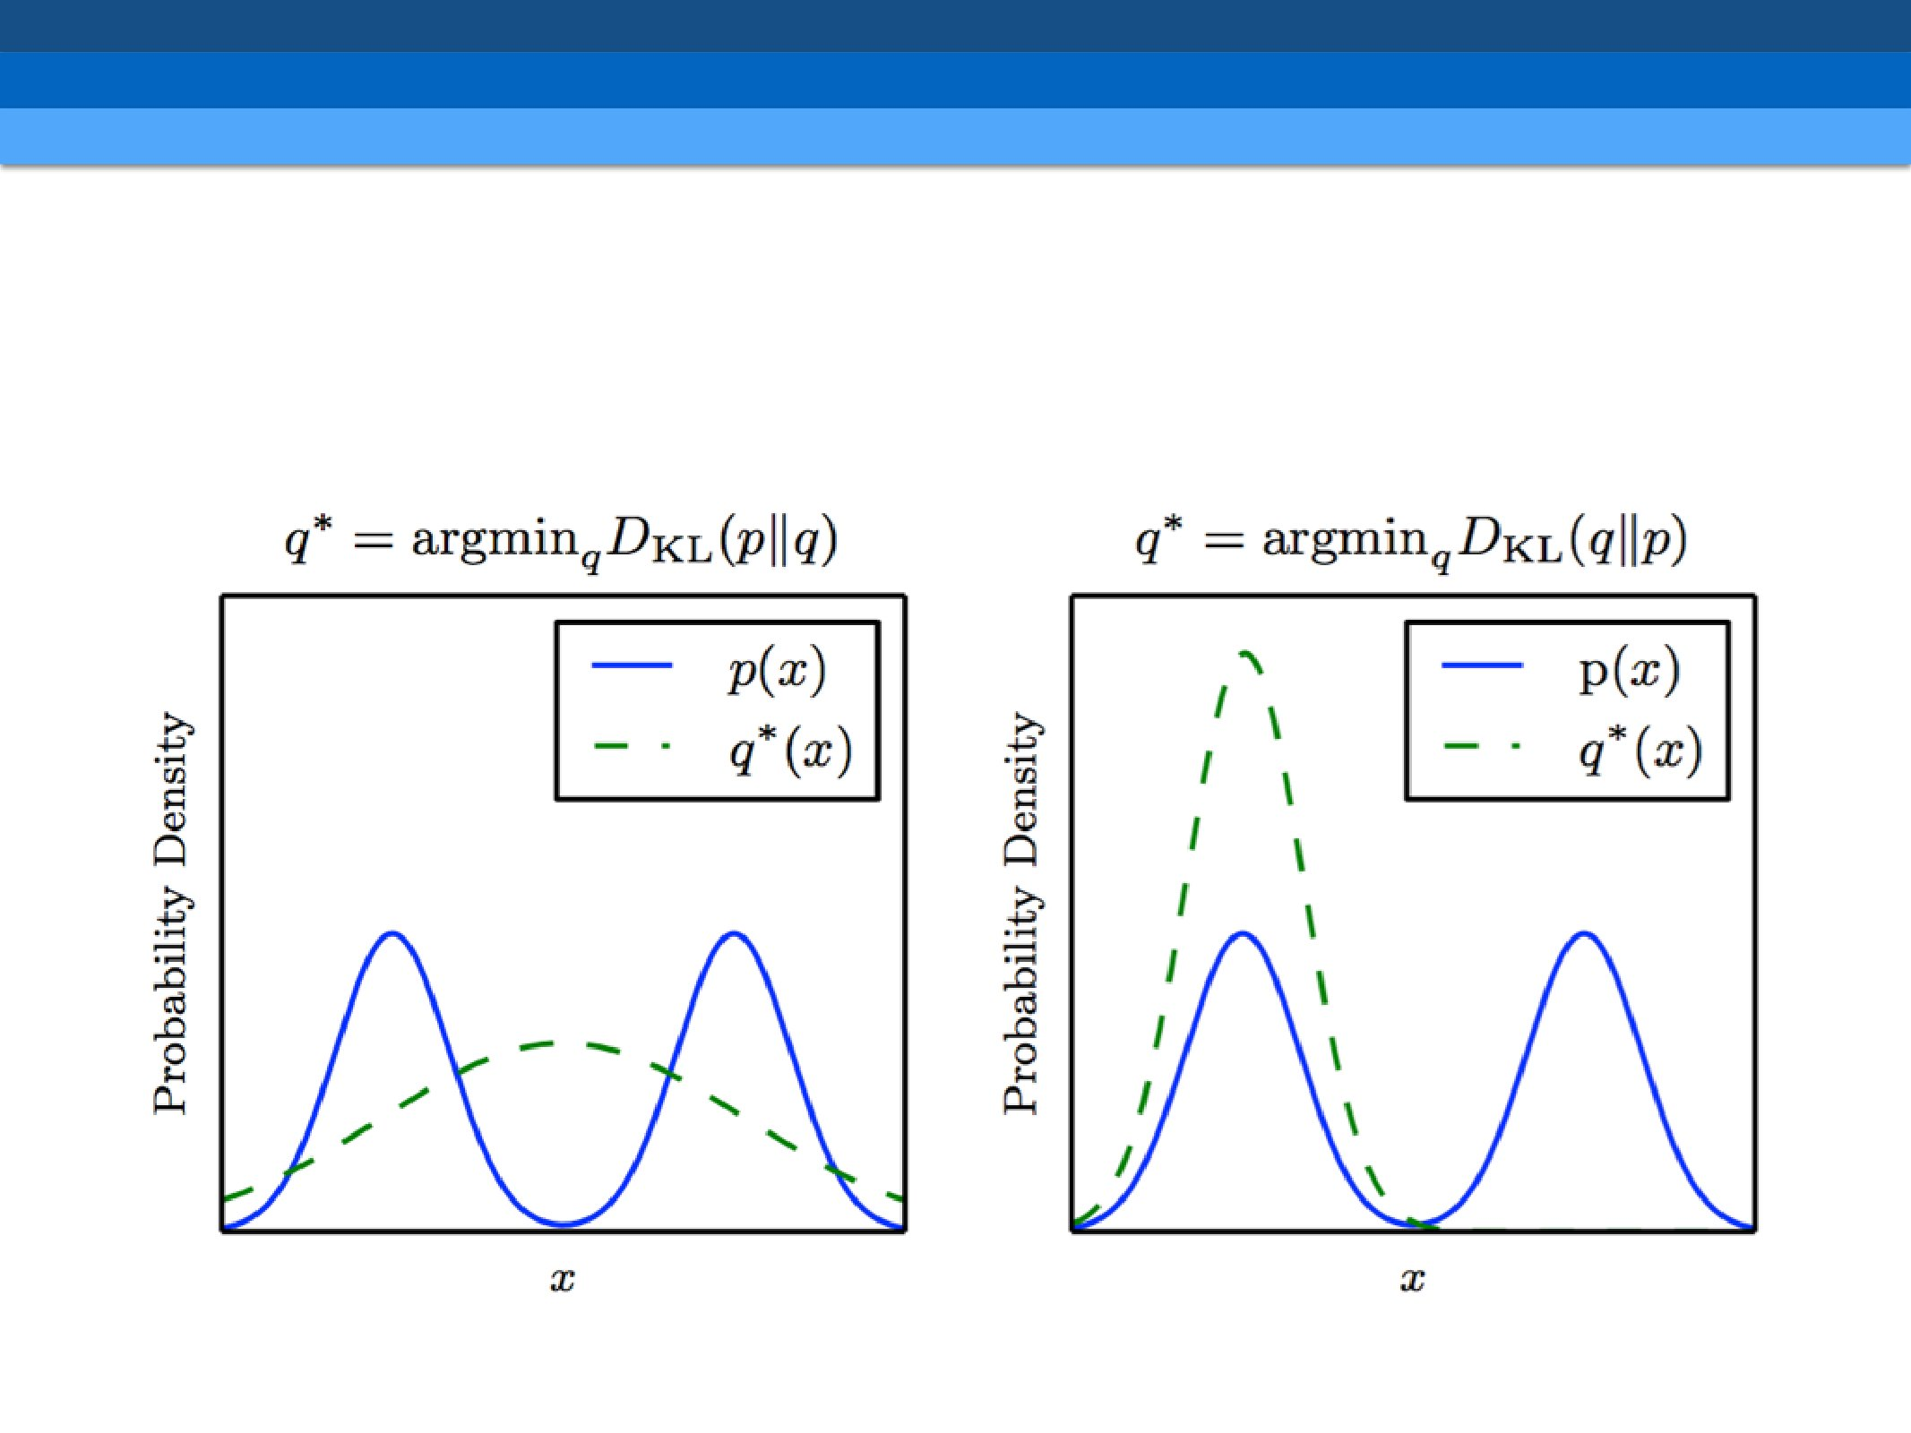
机器学习基础
•
概率信息论
• 信息论
KL散度->非对称

Slide 59
机器学习基础
•
概率信息论
• 信息论
交叉熵（cross-entropy）：

Slide 60
机器学习基础
•
概率信息论
• 结构化概率模型
生成模型中联合概率P(x, y),如果x是高维向量，则联合概率计算和表示相当困难；
解决方法：把联合概率分解为因式积的形式，如x与y独立，则
P(x, y)= P(x) P(y)
3.两种方法：有向图，无向图

Slide 61
机器学习基础
•
概率信息论
• 结构化概率模型
有向图：

Slide 62
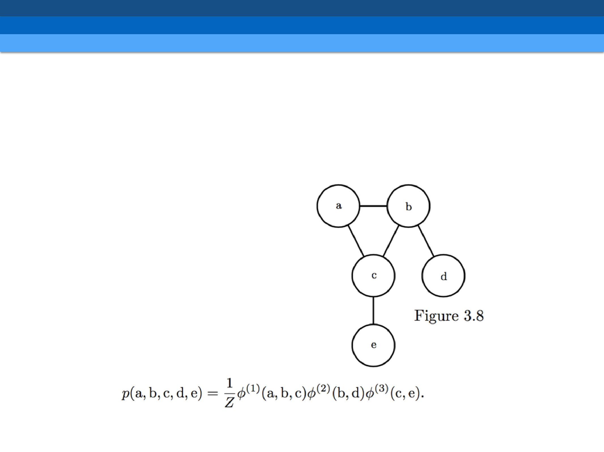
机器学习基础
•
概率信息论
• 结构概率模型
无向图

Slide 63
机器学习基础
•
数值优化
数值优化

Slide 64
机器学习基础
•
数值优化
1.计算机用位模式表示实数，表示会存在误差，当误差积累时，会导致算法失效。
2.两种最严重的误差：上溢和下溢。
3.下溢：当接近0的数被近似为0时，称为下溢。因为0不能作被除数，不能取0的对数。
4.上溢：大量级的数被近似为无穷则发生上溢。进一步运算它会导致出现非数字。

Slide 65
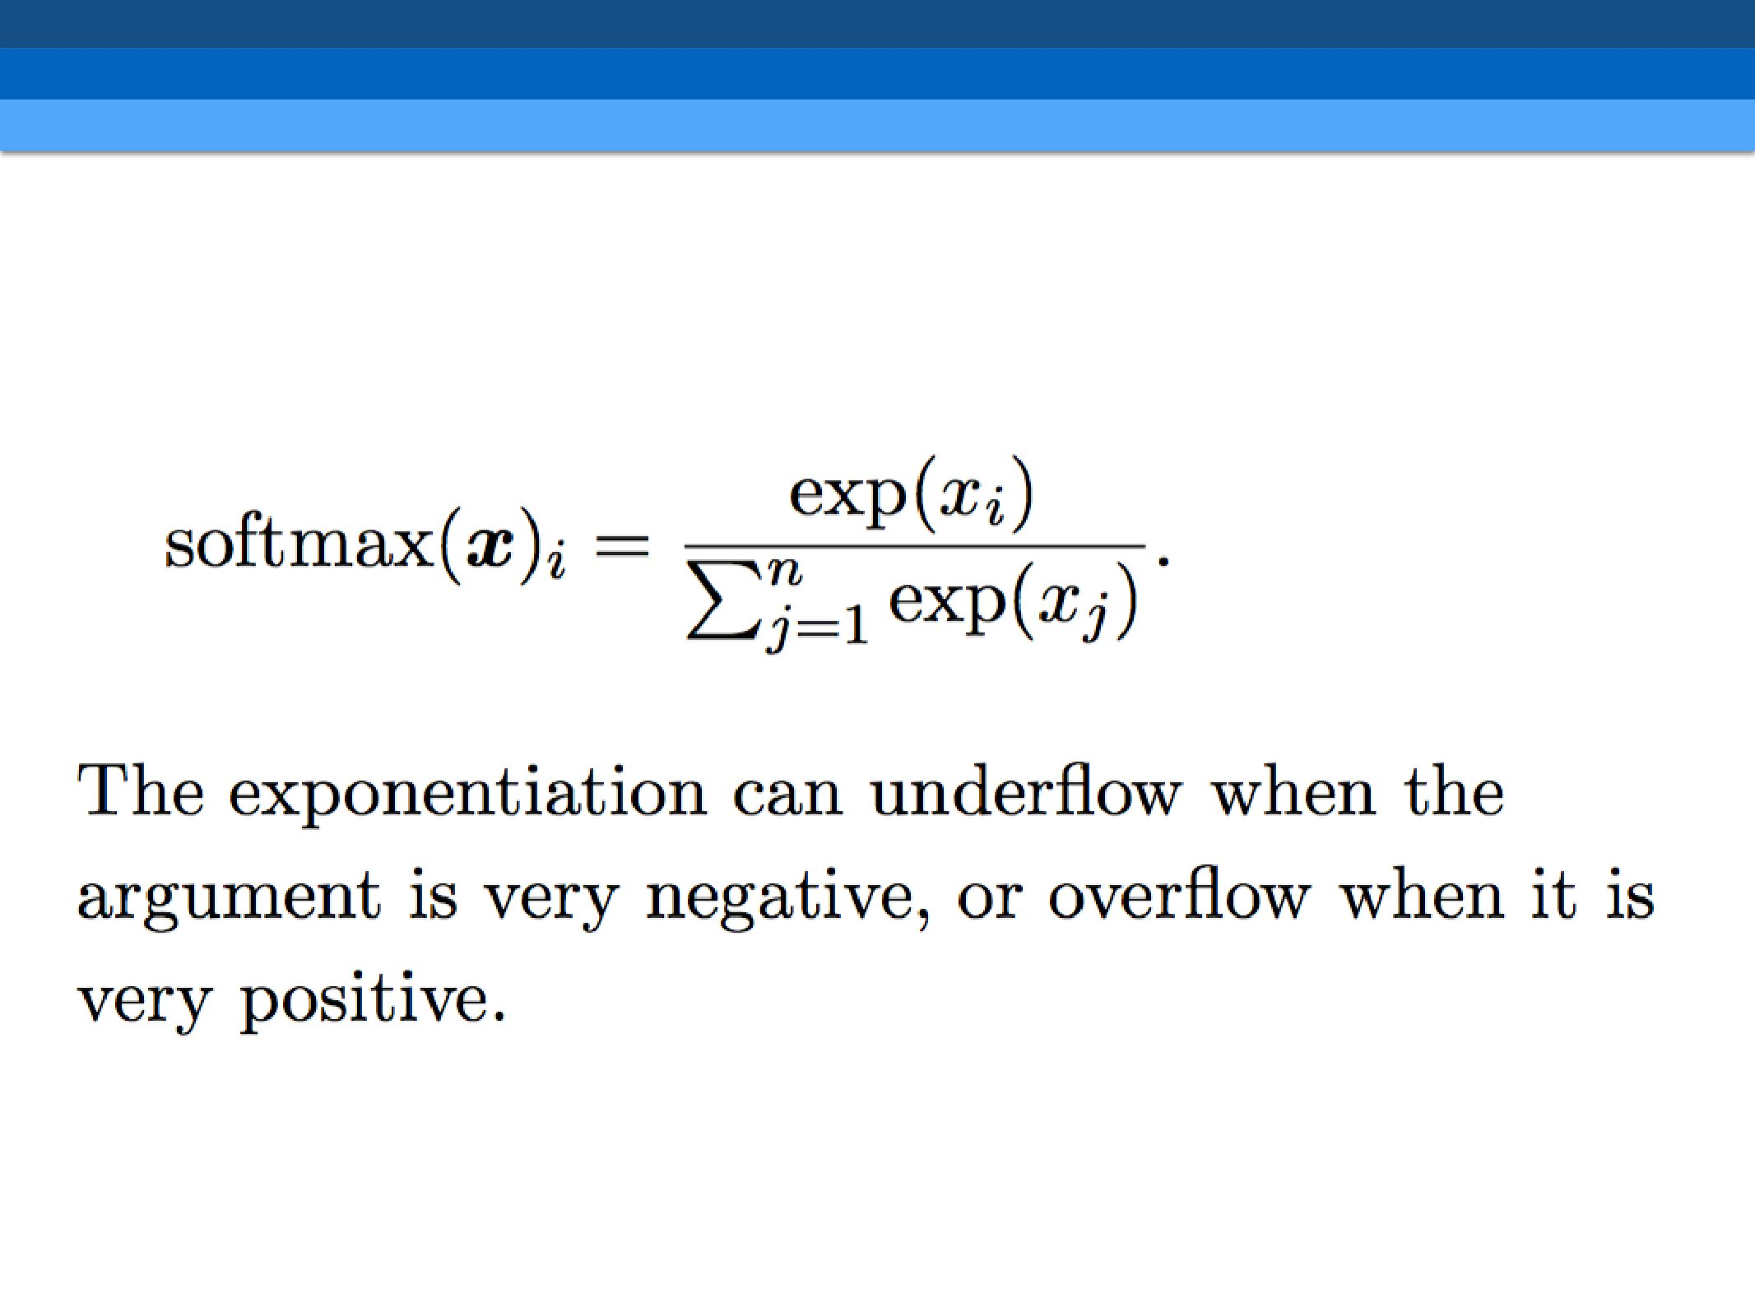
机器学习基础
•
数值优化
• 上溢和下溢
上溢和下溢

Slide 66
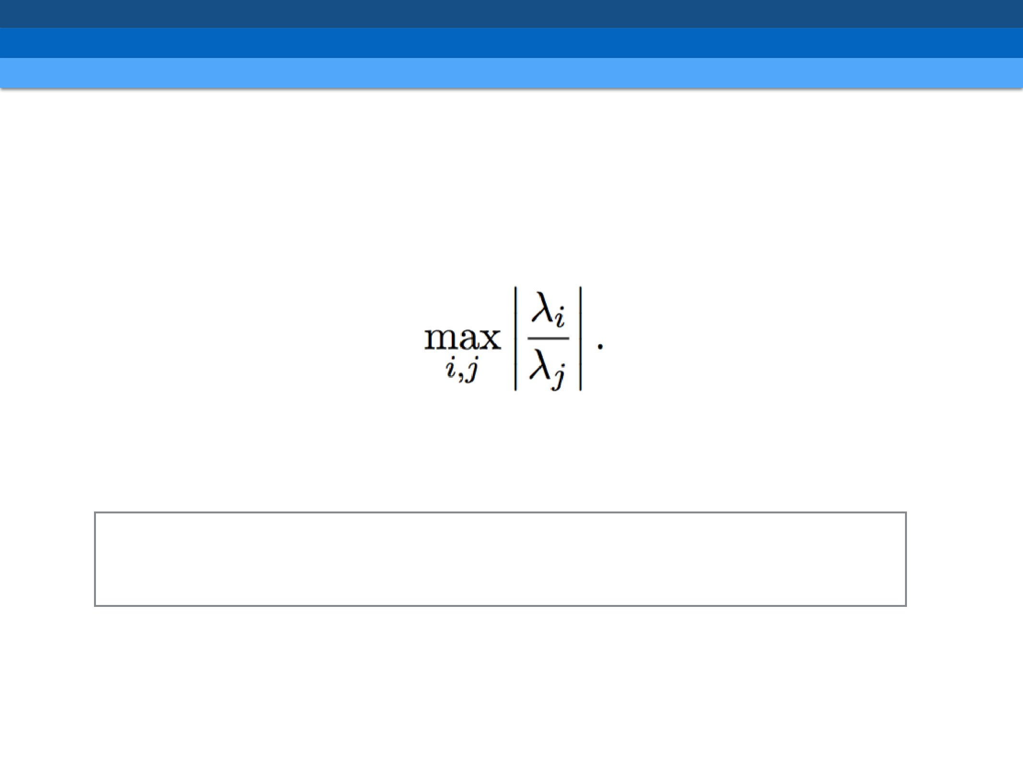
机器学习基础
•
数值优化
• 病态条件
条件数
条件数是衡量输⼊入参数的微⼩小变化对输出值的影响。
举个例⼦子，对于线性⽅方程 Ax=b，如果条件数很⼤，那么 b 的小误差会导
致 x 产⽣⼤误差，相反，如果条件数很⼩，那么 x 的误差相对于 b 的误差较
⼩。这个条件数在衡量算法鲁棒性的时候非常有⽤。

Slide 67
机器学习基础
•
数值优化
4.3基于梯度的优化方法
1.计算函数f(x)的最小值
min f(x)
f(x)称为目标函数、代价函数、损失函数或误差函数
2. 记 x*=argmin f(x)
3. 如果f(x)是连续函数，则可用梯度下降算法优化计算：

Slide 68
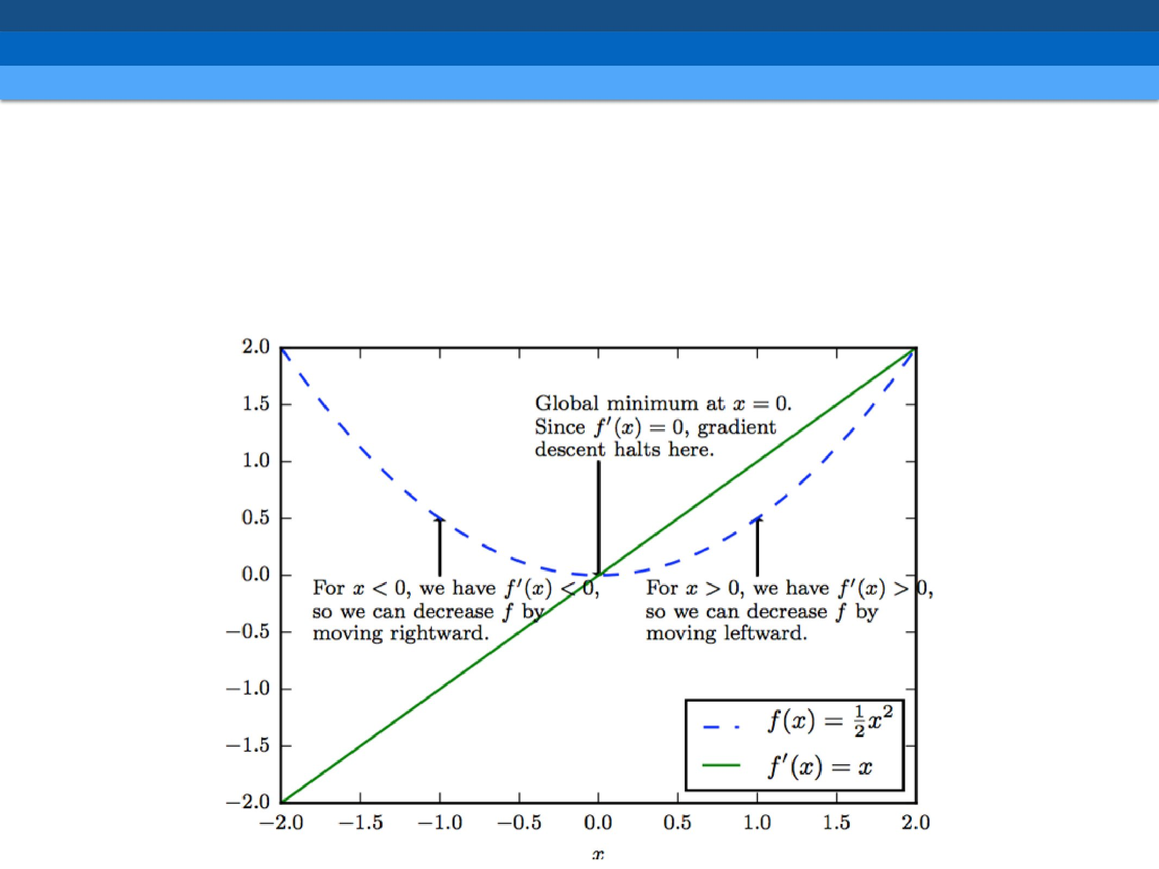
机器学习基础
•
数值优化
• 基于梯度的优化⽅方法
梯度下降

Slide 69
机器学习基础
•
数值优化
1.当导数不为0时，通过向导数相反方向移动，减低f(x)的值；
2.当导数为0时，为临界点

Slide 70
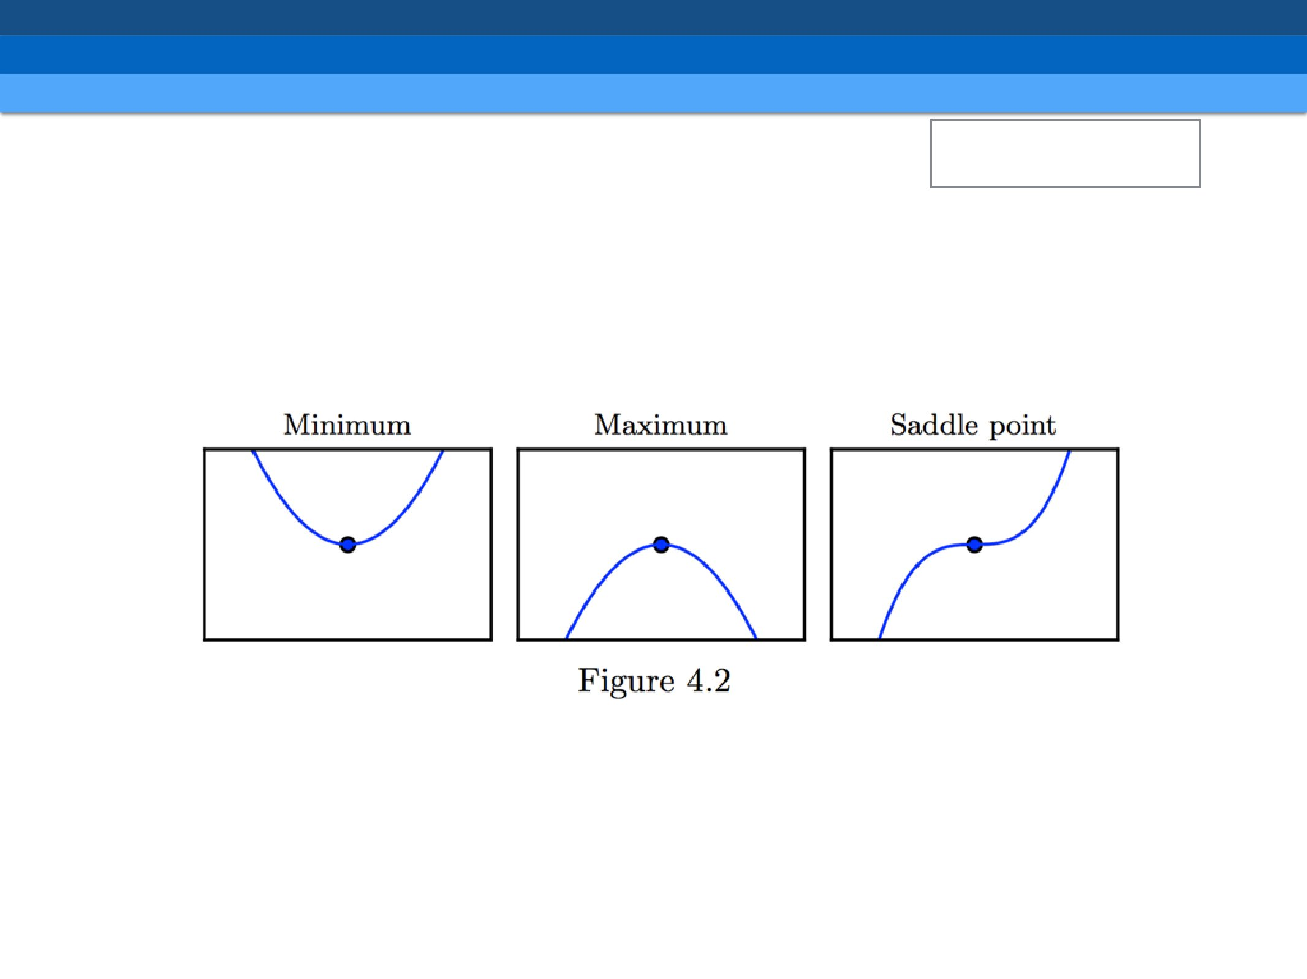
机器学习基础
•
数值优化
• 基于梯度的优化⽅方法
一阶导数为0
临界点

Slide 71
机器学习基础
•
数值优化
1.在深度神经网络中，优化的函数可能包含许多局部极小点，也可能有很多非常平坦的鞍点，使得优化函数非常困难。
2.理想情况是寻找全局最优点，但实际上我们寻找使得f值很小的点。

Slide 72
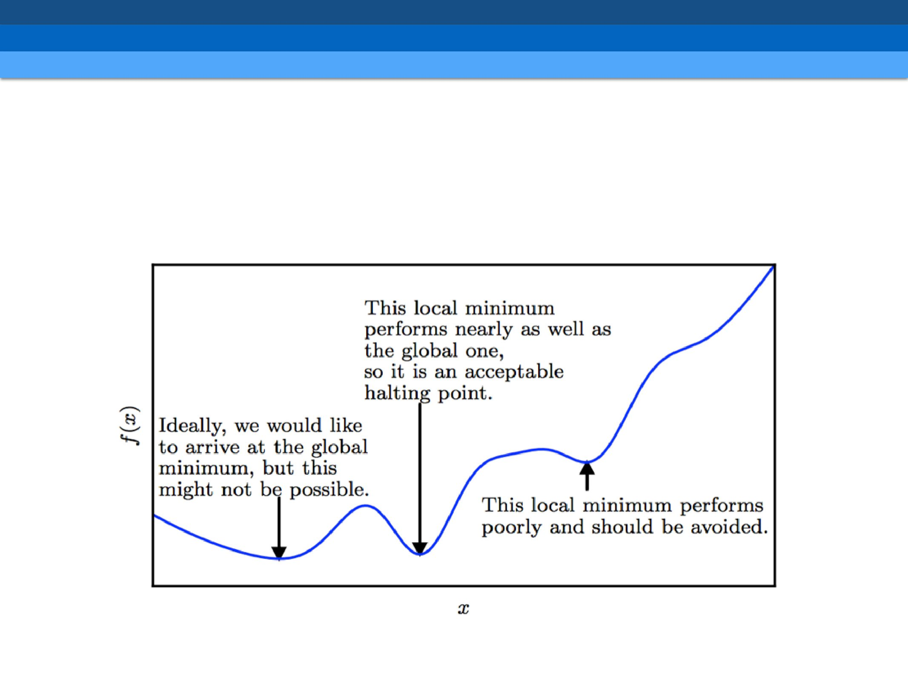
机器学习基础
•
数值优化
• 约束优化
近似优化

Slide 73
机器学习基础
•
数值优化
1.多维情况，梯度为：
则方向导数：
使得f下降最快的方向为：

Slide 74
机器学习基础
•
数值优化
最速下降的新的点为：
其中ε为学习率，步长的正数。
学习率选择：
1.非常小的常数；
2.计算几个学习率，选择目标函数最小学习率；
3.使得方向导数消失步长。
停止条件：梯度为零时。

Slide 75
机器学习基础
•
数值优化
梯度变化对算法的影响。
1.二阶导数：
如果f是高维到一维映射，则二阶导数构成一个矩阵，称为Hessian矩阵。
2.在一维的情形下，二阶导数是曲线的弯曲程度，称为曲率：
（1）二阶导数为0，则没有弯曲，梯度为常数；
（2）二价导数为负，则想下弯曲，代价函数下降得比学习率快；
（3）二阶导数为正，则向上弯曲，代价函数下降得比学习率慢。

Slide 76
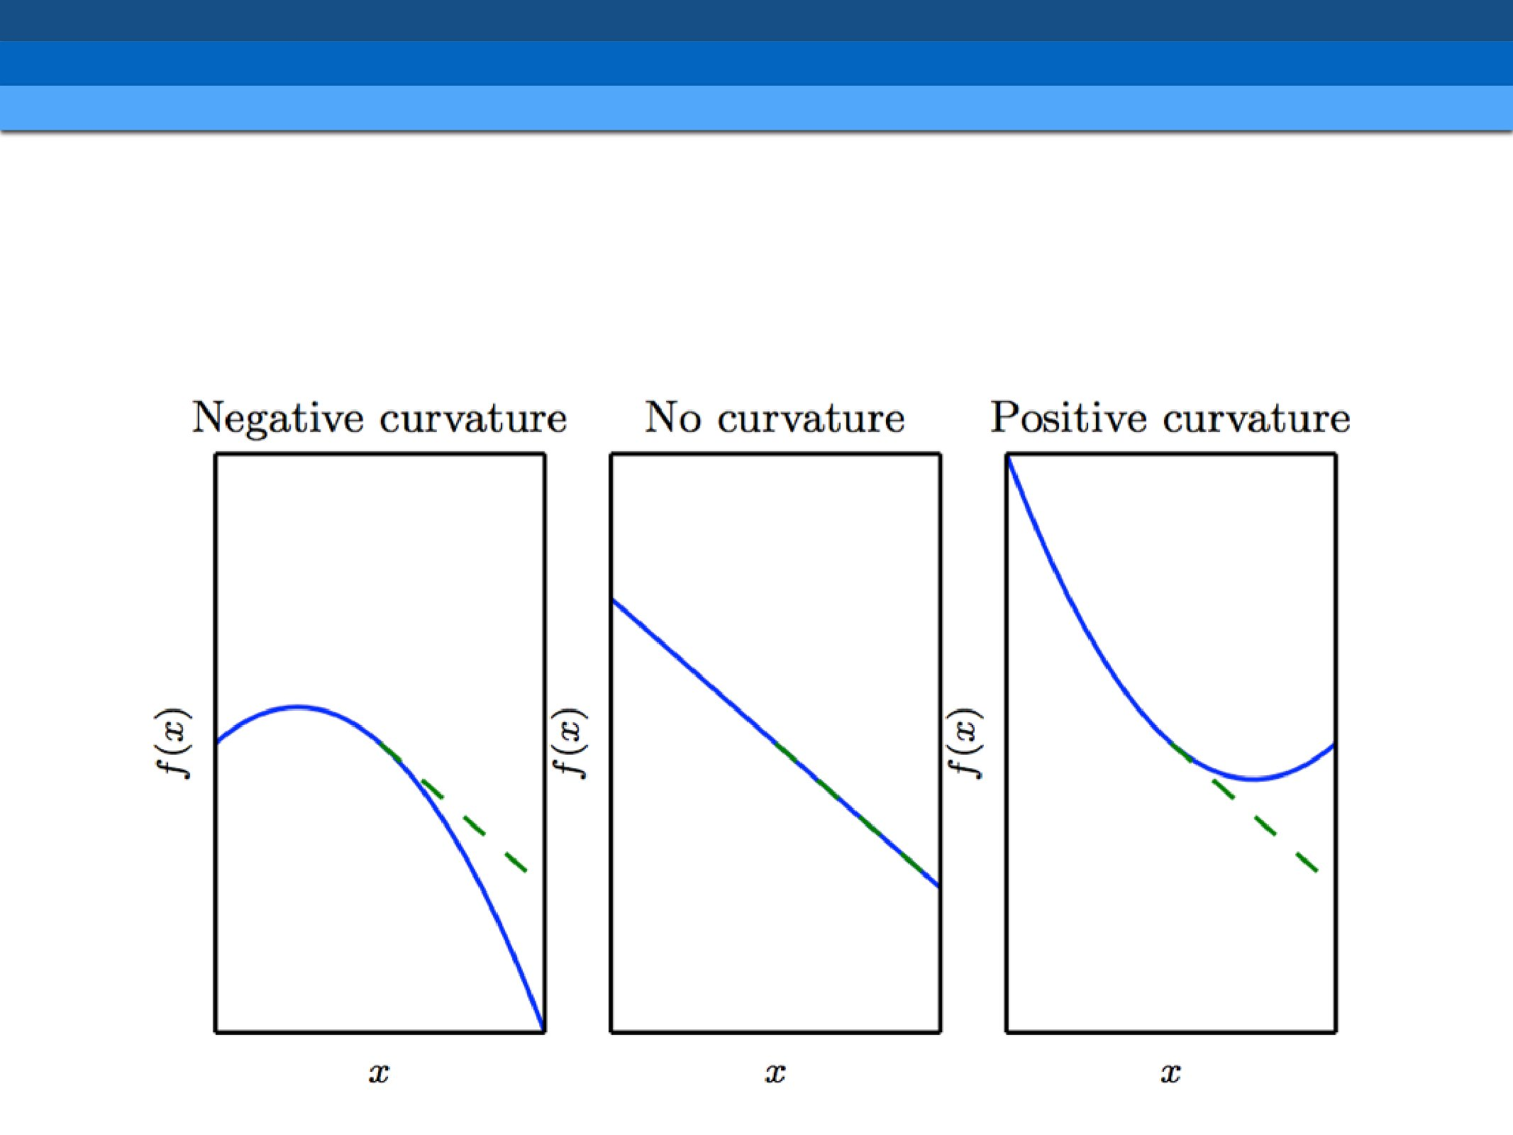
机器学习基础
•
数值优化
• 病态条件
约束优化
曲率

Slide 77
机器学习基础
•
数值优化
可以用Hessian来展示梯度下降的表现：
梯度下降，新的点为：
可得：
1.当第三项为0或负时，增加步长会导致目标函数下降；
2.当第三项为正时，则最优步长为：

Slide 78
机器学习基础
•
数值优化
函数的二次近似：
如果梯度g为0，则：
1.H半正定矩阵，则此点是极小点；
2.H是负定矩阵，则此点是极大点；
3.H有些特征值为负，有些为正，这此点是鞍点。
4.H所有非零特征值同号，且有零特征值，则不确定。

Slide 79
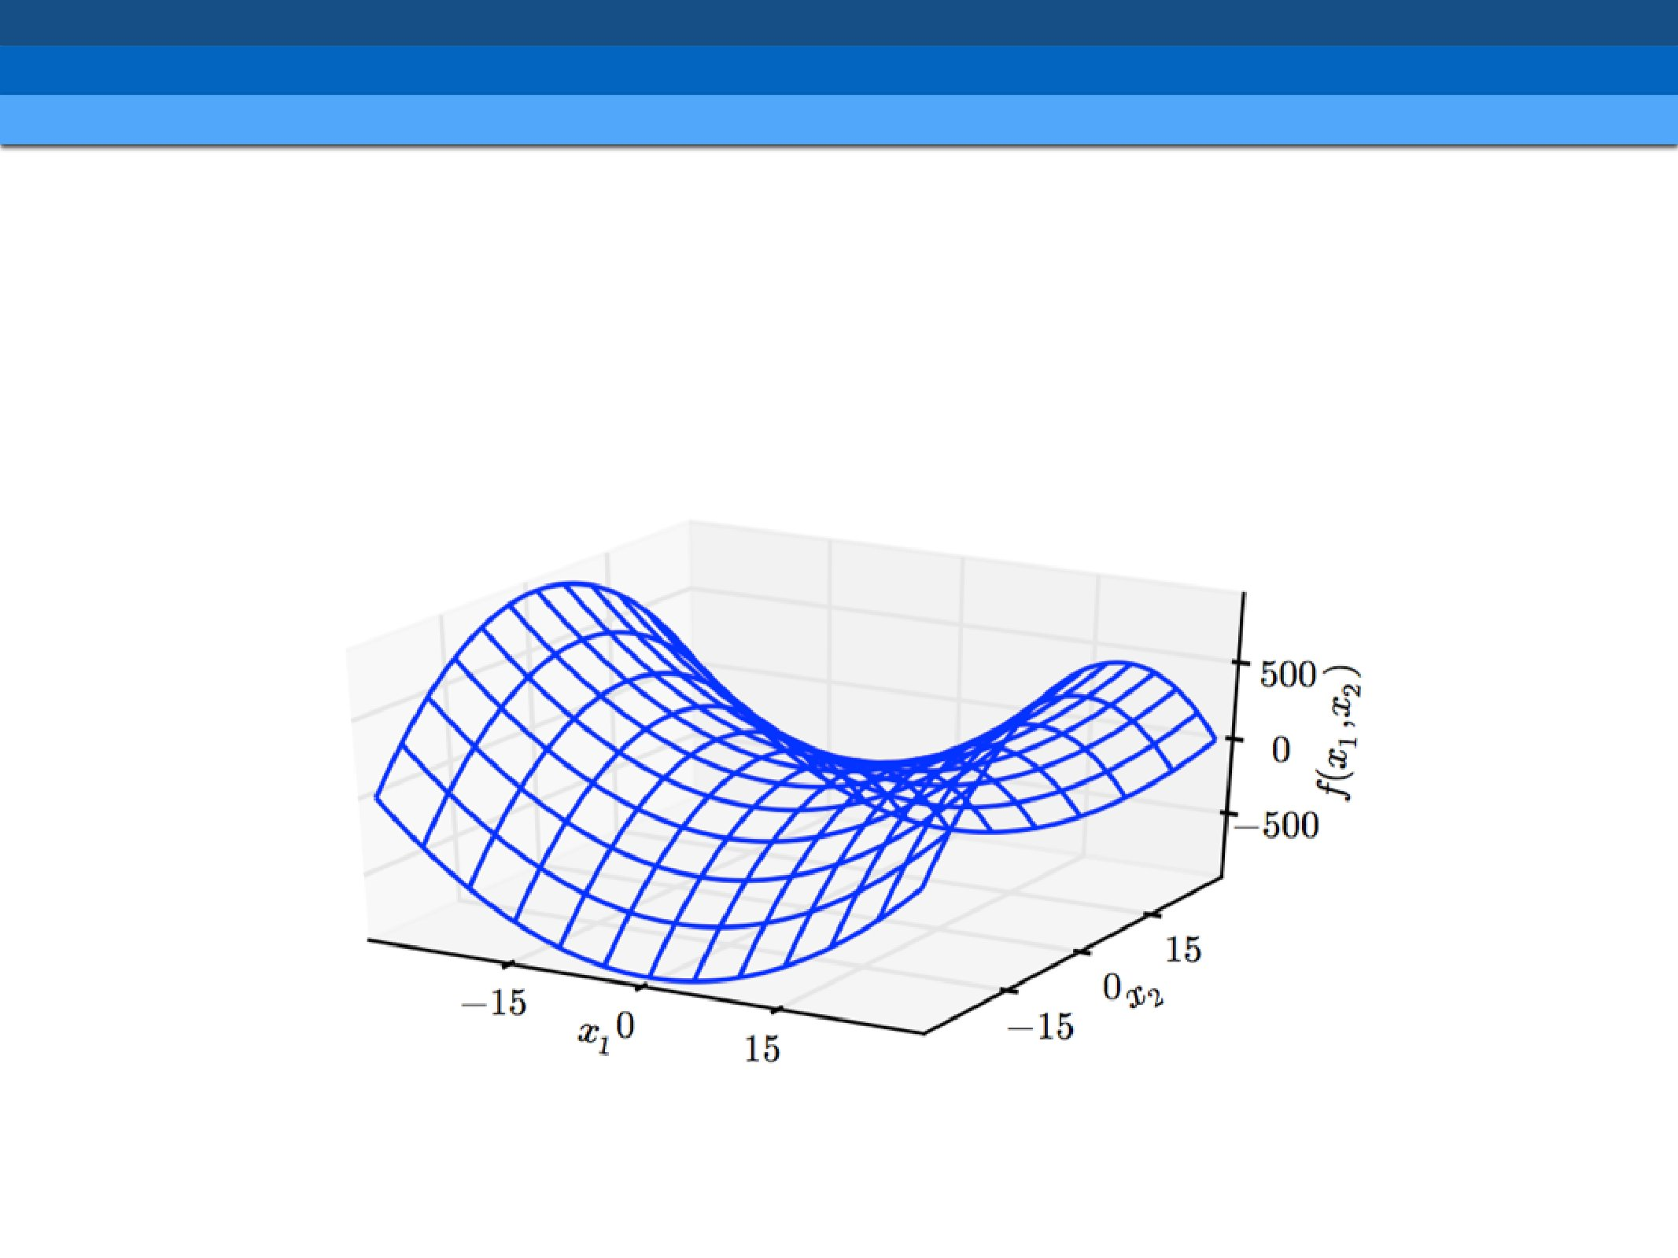
机器学习基础
•
数值优化
• 病态条件
约束优化
鞍点

Slide 80
机器学习基础
•
数值优化
函数的二次近似：
如果H的条件数差，即最大特征值和最小特征值比值大，则：
1.则梯度下降算法可能效率低下，且步长不太好确定；
2.因为：特征值大的方向说明导数变化大，而特征值小的方向导数变化缓慢；
3.导数变化大的方向如果步长大，则可能越过最小点；导数变化缓慢的方向如果步长太小，则可能函数优化进展缓慢。

Slide 81
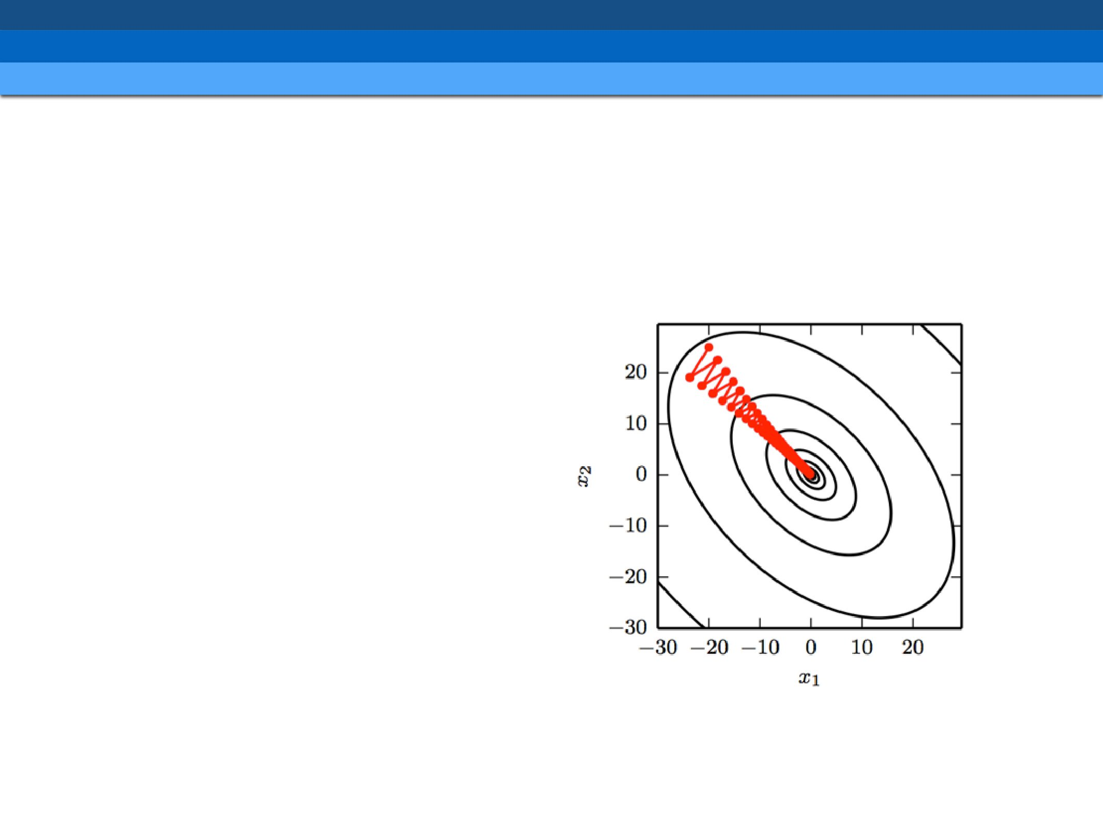
机器学习基础
•
数值优化
• 病态条件
约束优化
梯度下降波动
输⼊入微⼩变化就能引起输出
很⼤波动的的函数，对于科
学计算来说，有问题。因为
数据可能存在噪声（或预处
理存在噪声），噪声很⼤程
度影响了输出。

Slide 82
机器学习基础
•
数值优化
函数的二次近似：
解决方法：利用二次近似来指导搜索，牛顿法（适用条件：临近点是最小点有效）：临界点：
用二次曲面近似函数，如上次；
如果f就是正定二次函数，则一次得到最小点；
如果f局部近似为正定二次函数，则多次迭代到最小点；

Slide 83
机器学习基础
•
约束优化
1. S中的点x称为可行点
2. 如何求解约束优化？

Slide 84
机器学习基础
•
约束优化
如果存在一个可行点且f(x)不为无穷大，则：
与
有相同的目标最优值和最优点x。

Slide 85
机器学习基础
•
约束优化
优化
最优点满足KKT条件：

